Slide 1
UML
Modéliser les systèmes
et les données
Cours · Exercices · Annexes
Notes:
Support de projection accompagné du cours Word complet. Tous les fichiers Markdown ont une reprise intégrale dans les notes de leur première diapositive. Les figures source restent des images, le texte est éditable.
[Sources]
https://www.omg.org/spec/UML/2.5.1
https://www.cs.cmu.edu/afs/cs/project/venari/www/subtype-toplas.html
https://cassandra.apache.org/doc/stable/cassandra/developing/data-modeling/data-modeling_rdbms.html
https://www.mongodb.com/docs/manual/core/schema-validation/
https://www.mongodb.com/docs/manual/data-modeling/enforce-consistency/transactions/
[/Sources]

Slide 2

Du besoin au modèle
PARCOURS
Comprendre UML et choisir une vue pertinente.
Décrire les usages, les processus et les échanges.
Structurer les objets et les données.
Appliquer les notions dans 12 exercices ; approfondir POO, SQL et NoSQL.
02
Notes:
[Sources]
https://www.omg.org/spec/UML/2.5.1
https://www.cs.cmu.edu/afs/cs/project/venari/www/subtype-toplas.html
https://cassandra.apache.org/doc/stable/cassandra/developing/data-modeling/data-modeling_rdbms.html
https://www.mongodb.com/docs/manual/core/schema-validation/
https://www.mongodb.com/docs/manual/data-modeling/enforce-consistency/transactions/
[/Sources]

Slide 3
Un langage commun pour concevoir
01 · COMPRENDRE UML
Unifier les points de vue techniques et métier.
Visualiser, documenter et discuter un système avant son implémentation.
Choisir les diagrammes utiles à la question posée.
03
Notes:
CONTENU COMPLET DU CHAPITRE OU DE L’ÉNONCÉ
# 01. Présentation d’UML
## Historique d’UML
L'Unified Modeling Language (UML) a été conçu dans le milieu des années 1990, mais pour bien comprendre son émergence,
il faut considérer l'évolution du développement logiciel dès les années 1960. À cette époque, le développement logiciel
voit émerger des approches structurées ; le langage C apparaîtra dans les années 1970, et les premières approches de modélisation commencent à
apparaître dans les années 1970. Cependant, chaque méthode développée est isolée, sans standardisation, rendant
difficile la communication entre les différents acteurs du développement logiciel.
Dans les années 1980, avec l'essor des langages orientés objet tels que C++ et Smalltalk, la nécessité de modéliser des
systèmes plus complexes devient évidente. Des figures comme Grady Booch, James Rumbaugh et Ivar Jacobson développent
leurs propres méthodes de modélisation orientée objet — les méthodes Booch, OMT et OOSE, respectivement. Ces méthodes
gagnent en popularité mais leur variété crée des incompatibilités. Face à ce défi, les trois experts, souvent appelés
les "Trois Amigos", unissent leurs efforts chez Rational Software en 1994–1995 pour créer un langage de
modélisation unifié.
Le fruit de leur collaboration, UML, est présenté pour la première fois en 1996 et adopté comme standard par l'Object
Management Group (OMG) en 1997. Cette normalisation marque un tournant décisif, faisant d'UML le langage de modélisation
standard pour le développement logiciel. Depuis son adoption, UML a connu plusieurs révisions majeures, notamment UML
2.0 en 2005, qui a introduit des améliorations significatives pour mieux supporter les architectures
logicielles complexes et les nouveaux paradigmes de programmation. UML continue d'être développé et mis à jour,
reflétant les évolutions constantes du domaine du génie logiciel.
### Quelques repères chronologiques
Pour situer UML dans le contexte historique du développement logiciel, voici quelques repères chronologiques clés :
- **Années 1960-1970 :** Durant cette période, les fondations du génie logiciel sont posées. Les langages de
programmation comme C et les méthodologies structurées commencent à émerger, mais la modélisation n'est pas encore
standardisée, ce qui conduit à une variété de méthodes et d'outils disparates.
- **Années 1980 :** Cette décennie voit l'essor des approches orientées objet, avec des langages comme C++ et Smalltalk.
Les développeurs commencent à utiliser des diagrammes pour représenter des conceptions orientées objet, mais il
n’existe toujours pas de consensus ou de standard pour la modélisation.
- **Début des années 1990 :** Grady Booch, James Rumbaugh, et Ivar Jacobson, chacun travaillant de son côté, développent
leurs propres méthodologies de modélisation (méthodes Booch, OMT de Rumbaugh, et méthode OOSE de Jacobson). Cependant,
l'absence d'un langage commun entrave la communication et l'efficacité entre les équipes de développement.
- **1994-1995 :** Les "Trois Amigos" (Booch, Rumbaugh et Jacobson) s'associent chez Rational Software pour unifier leurs
méthodes. Ils débutent la création de ce qui deviendra UML.
- **1996 :** Première version publique d’UML proposée. Elle commence à attirer l'attention comme un moyen potentiel de
standardiser la modélisation de logiciels orientés objet.
- **1997 :** UML est adopté comme standard par l’Object Management Group (OMG), une organisation internationale qui
promeut les standards de modélisation. Cette adoption marque un tournant, faisant d'UML le standard de facto pour la
modélisation de logiciels.
- **2005 :** Introduction d'UML 2, qui étend et améliore les fonctionnalités du langage original pour mieux
supporter les architectures logicielles complexes et les nouveaux paradigmes de programmation. UML continue d'évoluer
avec de nouvelles mises à jour, intégrant des améliorations basées sur les retours de la communauté de développeurs et
les besoins de l'industrie.
> Mise à jour : UML 2.5.1 a été publié par l’OMG en décembre 2017. Les développements suivants décrivent l’apport historique d’UML 2.5 (2015).
### UML 2.5 : repère historique
UML 2.5 est une version du langage de modélisation unifié (Unified Modeling Language, UML) qui a été publiée par
l'Object Management Group (OMG) en 2015. Cette version représente une évolution incrémentielle plutôt qu'une refonte
majeure, avec pour objectif principal d'améliorer la précision, la clarté et la cohérence de la spécification UML sans
introduire de nouvelles fonctionnalités substantielles. Voici quelques aspects clés d'UML 2.5 :
#### Clarification et Simplification
UML 2.5 a cherché à clarifier et simplifier les spécifications existantes pour rendre le langage plus accessible et plus
facile à utiliser. Cela a inclus la révision de la documentation pour éliminer les ambiguïtés et les erreurs,
garantissant que les modèles créés soient plus précis et plus faciles à interpréter par les différentes parties
prenantes.
#### Améliorations de la Notation
Bien que UML 2.5 n'ait pas introduit de nouvelles notations, il a apporté des améliorations subtiles pour améliorer la
lisibilité et la cohérence des diagrammes. Ces modifications ont aidé à standardiser la façon dont les informations sont
présentées dans les diagrammes, facilitant ainsi la communication entre les développeurs et les autres acteurs impliqués
dans le processus de développement.
#### Conformité et Consistance
Une attention particulière a été accordée à la conformité et à la consistance entre les différents types de diagrammes.
UML 2.5 a renforcé la consistance interne du langage, assurant que les divers éléments et diagrammes travaillent
ensemble de manière plus harmonieuse. Cela aide les utilisateurs à mieux intégrer UML dans leurs processus de
développement logiciel, en particulier dans des environnements complexes et à grande échelle.
#### Impact sur les Outils de Modélisation
L'introduction d'UML 2.5 a également eu un impact sur les outils de modélisation logicielle, qui ont dû être mis à jour
pour supporter les améliorations et les clarifications apportées par cette version. Les fournisseurs d'outils ont adapté
leurs produits pour assurer la compatibilité avec UML 2.5, permettant ainsi une transition en douceur pour les
utilisateurs.
UML 2.5 continue de jouer un rôle crucial dans le domaine de la modélisation logicielle, facilitant la conception, la
visualisation, et la documentation de systèmes logiciels complexes. En raffinant et en clarifiant les spécifications,
UML 2.5 aide les professionnels du logiciel à créer des modèles plus précis et efficaces, renforçant ainsi l'utilité de
UML dans le développement logiciel moderne.
## Importance de l'UML dans le développement logiciel
### Vue Technique
Du point de vue technique, UML (Unified Modeling Language) offre un cadre structuré pour visualiser et concevoir des
systèmes logiciels complexes. Cette standardisation permet aux développeurs de créer des modèles détaillés qui
représentent non seulement les fonctionnalités du système, mais également les interactions et les dépendances entre ses
différentes composantes. Par exemple, les diagrammes de classes en UML fournissent une vue claire de la structure objet
du logiciel, montrant les classes, leurs attributs, méthodes, et les relations comme l'héritage et les associations.
Cette visualisation aide les développeurs à identifier les redondances et les optimisations possibles, facilitant ainsi
une architecture plus robuste et maintenable.
### Parties Prenantes
Pour les parties prenantes non techniques, telles que les gestionnaires de projet et les clients, UML sert d'outil de
communication crucial. Les diagrammes UML, tels que les diagrammes de cas d'utilisation, permettent de présenter
clairement les fonctionnalités du système d'une manière compréhensible. Ceux-ci démontrent comment les différents
utilisateurs (acteurs) interagiront avec le système, ce qui peut être essentiel lors de la définition des exigences et
des attentes. En transformant des concepts techniques en visualisations graphiques, UML facilite les discussions et la
prise de décision au sein des équipes multidisciplinaires, assurant que tous les membres comprennent le produit final
envisagé.
### Documentation Technique
La documentation technique est une autre pierre angulaire du développement logiciel où UML prouve son utilité. Les
diagrammes UML créent un référentiel de connaissance qui peut être utilisé tout au long du cycle de vie du développement
logiciel, de la conception à la maintenance. Les diagrammes d'activité et de séquence, par exemple, détaillent le flux
de processus et les interactions système à système, ce qui est crucial pour les nouvelles recrues et les équipes de
maintenance pour comprendre rapidement comment le système fonctionne. Cela contribue à une meilleure gestion du code
existant et à l'intégration de nouvelles fonctionnalités sans perturber les fonctionnalités existantes.
### Conception
Sur le plan de la conception, UML permet aux architectes logiciels de prévisualiser les effets de leurs décisions de
conception avant la mise en œuvre. En utilisant des diagrammes de composants et de déploiement, par exemple, ils peuvent
planifier comment les différentes parties du système s'intégreront sur différents matériels ou réseaux. Cette
planification aide à anticiper les problèmes potentiels, comme les goulets d'étranglement de performance ou les
problèmes de communication entre composants distribués, avant qu'ils ne deviennent critiques.
### Exemples d'Application Concrètes et Historiques
Historiquement, UML a été utilisé dans des projets logiciels de grande envergure, tels que dans le développement de
systèmes de télécommunications ou de logiciels embarqués dans l'automobile et l'aéronautique. Par exemple, dans le
développement d'un système de contrôle de trafic aérien, UML a été employé pour modéliser les interactions complexes
entre les avions, les tours de contrôle, et les systèmes de navigation terrestre. En fournissant une méthode
standardisée pour la modélisation de ces interactions, UML aide à assurer la fiabilité et la sécurité critiques de tels
systèmes.
En somme, l'importance d'UML dans le développement logiciel est manifeste à travers son adoption généralisée pour la
modélisation, la conception, et la documentation dans une multitude de domaines appliqués. Sa capacité à unifier les
perspectives techniques et non techniques en fait un outil indispensable dans la boîte à outils de tout développeur de
logiciels modernes.
## Les types de diagrammes UML
![01-hierarchy.png](../images/01-hierarchy.png)
Les diagrammes UML sont divisés en deux grandes catégories, chacune ciblant différents aspects de la modélisation des
systèmes logiciels : les diagrammes comportementaux et les diagrammes structurels. Voici une liste exhaustive de ces
diagrammes, accompagnée de descriptions détaillées et de leurs utilisations dans le cycle de développement logiciel.
### Les diagrammes Comportementaux
Ces diagrammes sont utilisés pour modéliser le comportement et les aspects dynamiques des systèmes.
- **Diagrammes de cas d'utilisation :**
Ils décrivent les interactions entre les utilisateurs (ou acteurs) et le système, pour identifier les fonctionnalités
que le système doit fournir. Utilisés dès les premières étapes du développement, ils aident à capturer les exigences
du système et à communiquer ces exigences entre les développeurs et les parties prenantes.
- **Diagrammes de séquence :**
Ils montrent comment les objets interagissent entre eux en termes de séquence temporelle. Très utiles pour la
planification et la visualisation de la logistique des processus complexes, ils sont cruciaux lors de la phase de
conception détaillée pour garantir que tous les éléments interagissent harmonieusement.
- **Diagrammes d'activité :**
Ces diagrammes sont similaires aux diagrammes de flux de processus et sont utilisés pour modéliser le flux de contrôle
d'une activité à l'autre. Ils sont particulièrement utiles pour modéliser les aspects procéduraux d'un système, comme
les algorithmes ou les flux de travail, et sont souvent employés lors de la modélisation de cas d'utilisation.
- **Diagrammes d'états-transition :**
Aussi appelés diagrammes d'états, ils décrivent les changements d'état d'un objet en réponse à des événements
externes. Ils sont essentiels pour les développeurs qui travaillent sur des systèmes où les objets doivent changer
d'état de manière claire et prévisible, comme dans les systèmes embarqués ou les applications en temps réel.
- **Diagrammes de timing :**
Ces diagrammes représentent les changements d'état ou les conditions d'un objet au fil du temps. Ils sont utiles dans
le développement de systèmes embarqués et en temps réel où la compréhension des contraintes temporelles est critique.
- **Diagrammes de communication (auparavant nommés collaboration) :**
Ils mettent en évidence les interactions entre les objets en fonction de leurs liens et de leur organisation, montrant
la collaboration de plusieurs objets pour réaliser une fonctionnalité. Ce sont des outils précieux lors de la phase de
conception pour assurer que tous les composants du système fonctionnent ensemble de manière cohérente.
- **Diagrammes d'interaction générale :**
Ils englobent les diagrammes de séquence, de communication et de timing pour montrer des interactions complexes à
travers plusieurs vues ou à plusieurs niveaux.
### Les diagrammes Structurels
Ces diagrammes se concentrent sur les éléments statiques du système logiciel.
- **Diagrammes de classes :**
Ils décrivent les classes et les interfaces, leurs rôles dans le système, et leurs relations comme l'héritage et les
associations. Essentiels tout au long du processus de développement, ils sont particulièrement critiques lors de la
conception et de l'implémentation pour structurer correctement le logiciel.
- **Diagrammes d'objets :**
Variantes des diagrammes de classes, ces diagrammes représentent des instances de classes à un moment donné. Utilisés
principalement pour expliquer des situations complexes à travers des exemples concrets.
- **Diagrammes de composants :**
Ils montrent l'organisation et les dépendances entre les composants logiciels, utiles pour planifier l'architecture
physique du système et pour gérer la complexité lors de la mise en œuvre.
- **Diagrammes de déploiement :**
Ils décrivent l'architecture physique et la distribution des artefacts logiciels sur l'infrastructure matérielle. Ces
diagrammes sont cruciaux pour comprendre comment le logiciel fonctionnera dans différents environnements.
- **Diagrammes de paquets :**
Utilisés pour regrouper des éléments similaires et fournir une encapsulation et une organisation du modèle UML. Ils
aident à gérer la complexité dans les grands systèmes.
- **Diagrammes de structure composite :**
Ils décrivent la structure interne des classes et des composants, montrant l'interaction entre les parties internes
pour former des ensembles fonctionnels.
- **Diagrammes de profils :**
Ils définissent des contraintes et des extensions pour personnaliser les modèles UML standards pour des domaines
spécifiques.
[Sources]
cours_methodologie-main.zip / Semaine 1 - UML - Merise / 01 - UML / Cours/01 - Présentation d'UML.md
https://www.omg.org/spec/UML/2.5.1
https://www.cs.cmu.edu/afs/cs/project/venari/www/subtype-toplas.html
https://cassandra.apache.org/doc/stable/cassandra/developing/data-modeling/data-modeling_rdbms.html
https://www.mongodb.com/docs/manual/core/schema-validation/
https://www.mongodb.com/docs/manual/data-modeling/enforce-consistency/transactions/
[/Sources]

Slide 4
Quelques repères historiques
01 · COMPRENDRE UML
1994–1995 : rapprochement des méthodes Booch, OMT et OOSE.
1997 : adoption d’UML par l’OMG.
2005 : UML 2.0 ; 2015 : UML 2.5.
2017 : publication d’UML 2.5.1.
04
Notes:
[Sources]
cours_methodologie-main.zip / Semaine 1 - UML - Merise / 01 - UML / Cours/01 - Présentation d'UML.md
https://www.omg.org/spec/UML/2.5.1
https://www.cs.cmu.edu/afs/cs/project/venari/www/subtype-toplas.html
https://cassandra.apache.org/doc/stable/cassandra/developing/data-modeling/data-modeling_rdbms.html
https://www.mongodb.com/docs/manual/core/schema-validation/
https://www.mongodb.com/docs/manual/data-modeling/enforce-consistency/transactions/
[/Sources]

Slide 5
Deux familles, plusieurs questions
01 · COMPRENDRE UML
Structure : classes, objets, composants, déploiement, paquets, structure composite et profils.
Comportement : cas d’utilisation, activités et machines à états.
Interactions : séquence, communication, timing et vue d’ensemble d’interaction.
05
Notes:
[Sources]
cours_methodologie-main.zip / Semaine 1 - UML - Merise / 01 - UML / Cours/01 - Présentation d'UML.md
https://www.omg.org/spec/UML/2.5.1
https://www.cs.cmu.edu/afs/cs/project/venari/www/subtype-toplas.html
https://cassandra.apache.org/doc/stable/cassandra/developing/data-modeling/data-modeling_rdbms.html
https://www.mongodb.com/docs/manual/core/schema-validation/
https://www.mongodb.com/docs/manual/data-modeling/enforce-consistency/transactions/
[/Sources]

Slide 6
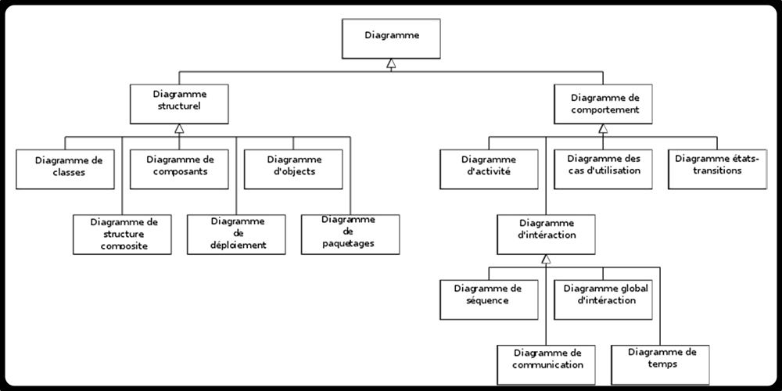
Lire la classification avec esprit critique
01 · COMPRENDRE UML
Schéma source : profils manquants ; les quatre vues d’interaction sont des diagrammes de comportement.
06
Notes:
Illustration source : images/01-hierarchy.png
Schéma source : profils manquants ; les quatre vues d’interaction sont des diagrammes de comportement.
[Sources]
cours_methodologie-main.zip / Semaine 1 - UML - Merise / 01 - UML / Cours/01 - Présentation d'UML.md
https://www.omg.org/spec/UML/2.5.1
https://www.cs.cmu.edu/afs/cs/project/venari/www/subtype-toplas.html
https://cassandra.apache.org/doc/stable/cassandra/developing/data-modeling/data-modeling_rdbms.html
https://www.mongodb.com/docs/manual/core/schema-validation/
https://www.mongodb.com/docs/manual/data-modeling/enforce-consistency/transactions/
[/Sources]

Slide 7
Partir des objectifs des acteurs
02 · CAS D’UTILISATION
Délimitez le système et identifiez ses acteurs.
Nommez les services attendus du point de vue de l’utilisateur.
Utilisez les cas pour discuter les exigences et préparer les tests.
07
Notes:
CONTENU COMPLET DU CHAPITRE OU DE L’ÉNONCÉ
# 02. Le diagramme de Cas d’Utilisation
![02-example.png](../images/02-example.png)
## Présentation
Le diagramme de cas d'utilisation en UML est un outil essentiel pour représenter les interactions entre un système et
ses utilisateurs (appelés acteurs), et pour identifier les fonctionnalités que le système doit fournir. Il est
généralement utilisé pendant les premières étapes de la phase de définition des exigences, aidant à capturer et à
clarifier les attentes des parties prenantes et à assurer une compréhension commune des fonctionnalités que le système
doit proposer.
## Utilité dans le Développement Logiciel
### Définition des exigences :
Lors de la phase d'analyse, les diagrammes de cas d'utilisation permettent de recueillir et de documenter les exigences
du système, en fournissant une vue d'ensemble des services à offrir aux acteurs impliqués. Cette visualisation aide à
traduire les attentes fonctionnelles en caractéristiques techniques.
### Communication entre équipes :
Ces diagrammes facilitent la communication entre les équipes techniques et les parties prenantes non techniques, car ils
représentent les interactions dans un langage graphique compréhensible pour tous. Ils deviennent alors un outil commun
pour discuter et négocier les fonctionnalités.
### Planification des tests :
Les cas d'utilisation servent aussi de base pour définir les scénarios de test, car ils décrivent les comportements
attendus du système. Ils peuvent aider les équipes de test à planifier et concevoir les tests fonctionnels en couvrant
les différents parcours d'utilisateur.
### Décomposition des tâches :
En identifiant les fonctionnalités du système, les diagrammes de cas d'utilisation aident les gestionnaires de projet à
décomposer les fonctionnalités en tâches plus petites, à les prioriser, et à planifier le travail de développement.
## Symboles et Éléments
![02-symbols.png](../images/02-symbols.png)
### Acteur :
Représenté par une figure de bâton, un acteur peut être une personne, un système ou une organisation qui interagit avec
le système. Chaque acteur est identifié par un nom, et peut participer à un ou plusieurs cas d'utilisation.
### Cas d'utilisation :
Les cas d'utilisation sont représentés par des ovales et décrivent les interactions fonctionnelles du système du point
de vue de l'utilisateur. Chaque cas d'utilisation est identifié par un nom clair et concis.
### Lien d'association :
Les lignes reliant les acteurs aux cas d'utilisation représentent la relation d'interaction. Un acteur peut être associé
à un ou plusieurs cas d'utilisation, et vice-versa.
### Généralisation :
Les relations de généralisation entre acteurs ou entre cas d'utilisation sont représentées par des flèches avec une
pointe non remplie. Elles indiquent qu'un acteur ou un cas d'utilisation hérite du comportement d'un autre.
### Inclusion et Extension :
- **Inclusion (flèche pointillée avec `<<include>>`) :** Signifie qu'un cas d'utilisation intègre un autre cas
d'utilisation pour compléter sa fonctionnalité.
- **Extension (flèche pointillée avec `<<extend>>`) :** Indique qu'un cas d'utilisation peut ajouter de nouvelles
fonctionnalités conditionnelles à un autre cas d'utilisation.
### Cadre de Système ou de Paquetage :
Le cadre est généralement représenté par un rectangle qui englobe les cas d'utilisation pertinents. Sur le bord
supérieur du rectangle, le nom du système ou du paquetage est inscrit, souvent dans une petite "tab" ou étiquette qui
dépasse du rectangle. Ce rectangle aide à visualiser les limites du système ou de la partie du système représenté par
les cas d'utilisation contenus à l'intérieur.
## Exercices pratiques
### [Plateforme de Gestion d'Événements pour Entreprises](../Exercices/Énoncé/02%20-%20Cas%20d'Utilisation%20-%20Exercice%201.md)
### [Système de réservation de bibliothèque en ligne](../Exercices/Énoncé/02%20-%20Cas%20d'utilisation%20-%20Exercice%202.md)
[Sources]
cours_methodologie-main.zip / Semaine 1 - UML - Merise / 01 - UML / Cours/02 - Le diagramme de Cas d'Utilisation.md
https://www.omg.org/spec/UML/2.5.1
https://www.cs.cmu.edu/afs/cs/project/venari/www/subtype-toplas.html
https://cassandra.apache.org/doc/stable/cassandra/developing/data-modeling/data-modeling_rdbms.html
https://www.mongodb.com/docs/manual/core/schema-validation/
https://www.mongodb.com/docs/manual/data-modeling/enforce-consistency/transactions/
[/Sources]

Slide 8
Distinguer les relations
02 · CAS D’UTILISATION
Association : participation d’un acteur à un cas.
Généralisation : spécialisation ; triangle creux vers l’élément général.
« include » : comportement inclus dans un autre cas.
« extend » : comportement ajouté sous condition au cas étendu.
08
Notes:
[Sources]
cours_methodologie-main.zip / Semaine 1 - UML - Merise / 01 - UML / Cours/02 - Le diagramme de Cas d'Utilisation.md
https://www.omg.org/spec/UML/2.5.1
https://www.cs.cmu.edu/afs/cs/project/venari/www/subtype-toplas.html
https://cassandra.apache.org/doc/stable/cassandra/developing/data-modeling/data-modeling_rdbms.html
https://www.mongodb.com/docs/manual/core/schema-validation/
https://www.mongodb.com/docs/manual/data-modeling/enforce-consistency/transactions/
[/Sources]

Slide 9
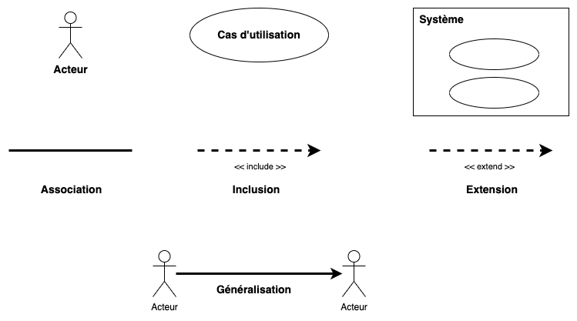
La notation des cas d’utilisation
02 · CAS D’UTILISATION
Rectification : la flèche de généralisation doit porter un triangle creux, pas une pointe pleine.
09
Notes:
Illustration source : images/02-symbols.png
Rectification : la flèche de généralisation doit porter un triangle creux, pas une pointe pleine.
[Sources]
cours_methodologie-main.zip / Semaine 1 - UML - Merise / 01 - UML / Cours/02 - Le diagramme de Cas d'Utilisation.md
https://www.omg.org/spec/UML/2.5.1
https://www.cs.cmu.edu/afs/cs/project/venari/www/subtype-toplas.html
https://cassandra.apache.org/doc/stable/cassandra/developing/data-modeling/data-modeling_rdbms.html
https://www.mongodb.com/docs/manual/core/schema-validation/
https://www.mongodb.com/docs/manual/data-modeling/enforce-consistency/transactions/
[/Sources]

Slide 10
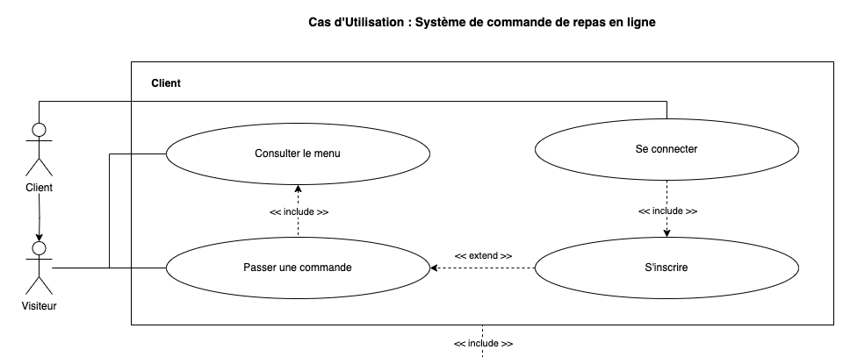
Analyser une commande de repas · 1/3
02 · CAS D’UTILISATION
Schéma source à discuter : les relations include/extend doivent relier des cas, jamais des cadres.
10
Notes:
Illustration source : images/02-example.png
Schéma source à discuter : les relations include/extend doivent relier des cas, jamais des cadres.
[Sources]
cours_methodologie-main.zip / Semaine 1 - UML - Merise / 01 - UML / Cours/02 - Le diagramme de Cas d'Utilisation.md
https://www.omg.org/spec/UML/2.5.1
https://www.cs.cmu.edu/afs/cs/project/venari/www/subtype-toplas.html
https://cassandra.apache.org/doc/stable/cassandra/developing/data-modeling/data-modeling_rdbms.html
https://www.mongodb.com/docs/manual/core/schema-validation/
https://www.mongodb.com/docs/manual/data-modeling/enforce-consistency/transactions/
[/Sources]

Slide 11
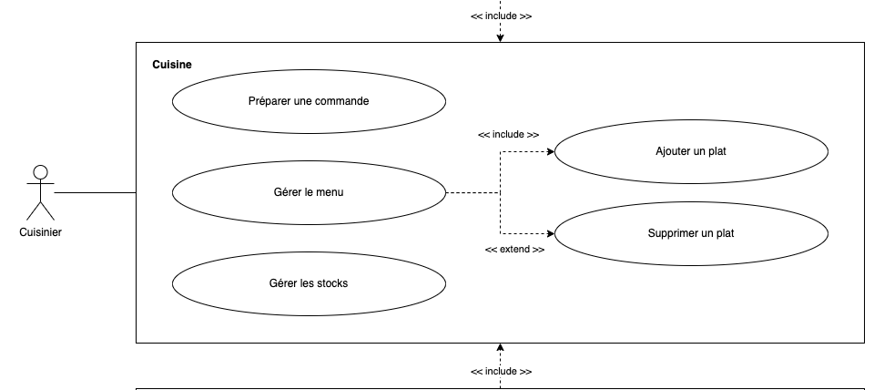
Analyser une commande de repas · 2/3
02 · CAS D’UTILISATION
Schéma source à discuter : les relations include/extend doivent relier des cas, jamais des cadres.
11
Notes:
Illustration source : images/02-example.png
Schéma source à discuter : les relations include/extend doivent relier des cas, jamais des cadres.
[Sources]
cours_methodologie-main.zip / Semaine 1 - UML - Merise / 01 - UML / Cours/02 - Le diagramme de Cas d'Utilisation.md
https://www.omg.org/spec/UML/2.5.1
https://www.cs.cmu.edu/afs/cs/project/venari/www/subtype-toplas.html
https://cassandra.apache.org/doc/stable/cassandra/developing/data-modeling/data-modeling_rdbms.html
https://www.mongodb.com/docs/manual/core/schema-validation/
https://www.mongodb.com/docs/manual/data-modeling/enforce-consistency/transactions/
[/Sources]

Slide 12
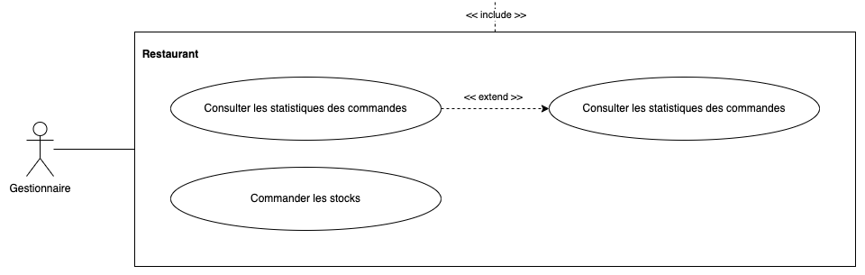
Analyser une commande de repas · 3/3
02 · CAS D’UTILISATION
Schéma source à discuter : les relations include/extend doivent relier des cas, jamais des cadres.
12
Notes:
Illustration source : images/02-example.png
Schéma source à discuter : les relations include/extend doivent relier des cas, jamais des cadres.
[Sources]
cours_methodologie-main.zip / Semaine 1 - UML - Merise / 01 - UML / Cours/02 - Le diagramme de Cas d'Utilisation.md
https://www.omg.org/spec/UML/2.5.1
https://www.cs.cmu.edu/afs/cs/project/venari/www/subtype-toplas.html
https://cassandra.apache.org/doc/stable/cassandra/developing/data-modeling/data-modeling_rdbms.html
https://www.mongodb.com/docs/manual/core/schema-validation/
https://www.mongodb.com/docs/manual/data-modeling/enforce-consistency/transactions/
[/Sources]

Slide 13
Exercice · Gestion d’événements
MISE EN PRATIQUE
Concevez les usages d’une plateforme d’organisation d’événements d’entreprise.
Identifiez les acteurs, les fonctionnalités et les besoins de collaboration.
Construisez le diagramme de cas d’utilisation.
13
Notes:
CONTENU COMPLET DU CHAPITRE OU DE L’ÉNONCÉ
# Cas d'Utilisation - Exercice : Plateforme de Gestion d'Événements pour Entreprises
## Contexte :
Une entreprise spécialisée dans l'organisation d'événements corporatifs souhaite développer une plateforme en ligne permettant à ses clients de gérer l'ensemble du processus d'organisation d'événements, de la planification à l'exécution. Cette plateforme doit être capable de gérer différents types d'événements tels que les conférences, les séminaires, les retraites d'entreprise et les fêtes de fin d'année.
## Objectifs de la plateforme :
- Faciliter la planification et la coordination des événements pour les entreprises.
- Offrir une expérience personnalisée aux clients en fonction de leurs besoins spécifiques.
- Intégrer des outils de communication et de collaboration pour les équipes d'organisation.
- Fournir des rapports détaillés et des analyses après l'événement pour évaluer le succès et les domaines d'amélioration.
## Travail demandé :
1. Définir les acteurs internes et externes de l'application
2. Définir les fonctionnalités clés
3. Construire un diagramme de cas d'utilisation
Énoncé complet ci-dessus. Aucun corrigé n’a été inventé.
[Sources]
cours_methodologie-main.zip / Semaine 1 - UML - Merise / 01 - UML / Exercices/Énoncé/02 - Cas d'Utilisation - Exercice 1.md
https://www.omg.org/spec/UML/2.5.1
https://www.cs.cmu.edu/afs/cs/project/venari/www/subtype-toplas.html
https://cassandra.apache.org/doc/stable/cassandra/developing/data-modeling/data-modeling_rdbms.html
https://www.mongodb.com/docs/manual/core/schema-validation/
https://www.mongodb.com/docs/manual/data-modeling/enforce-consistency/transactions/
[/Sources]

Slide 14
Exercice · Bibliothèque en ligne
MISE EN PRATIQUE
Identifiez les rôles humains et le système externe.
Couvrez la gestion des livres, l’emprunt si disponible et les rappels.
Regroupez les fonctionnalités et construisez le diagramme.
14
Notes:
CONTENU COMPLET DU CHAPITRE OU DE L’ÉNONCÉ
# Cas d'utilisation - Exercice : Système de réservation de bibliothèque en ligne
## Contexte :
Modéliser un système de réservation de bibliothèque en ligne.
## Acteurs :
- un interne
- un externe
- un système
## Besoins (exigences fonctionnelles) :
- Gérer les livres dans la bibliothèque
- Emprunter un livre si disponible
- Rappel pour rendre un livre emprunté
## Travail demandé :
1. Définir les acteurs interne, externe et système
2. Définir les fonctionnalités clés et les regrouper par domaine d'exigence fonctionnelle
3. Construire un diagramme de cas d'utilisation
Énoncé complet ci-dessus. Aucun corrigé n’a été inventé.
[Sources]
cours_methodologie-main.zip / Semaine 1 - UML - Merise / 01 - UML / Exercices/Énoncé/02 - Cas d'utilisation - Exercice 2.md
https://www.omg.org/spec/UML/2.5.1
https://www.cs.cmu.edu/afs/cs/project/venari/www/subtype-toplas.html
https://cassandra.apache.org/doc/stable/cassandra/developing/data-modeling/data-modeling_rdbms.html
https://www.mongodb.com/docs/manual/core/schema-validation/
https://www.mongodb.com/docs/manual/data-modeling/enforce-consistency/transactions/
[/Sources]

Slide 15
Décrire le cheminement d’un processus
03 · ACTIVITÉS
Modélisez les actions, le flux de contrôle et les décisions.
Utilisez les couloirs pour affecter les responsabilités.
Vérifiez les alternatives, retours et conditions de fin.
15
Notes:
CONTENU COMPLET DU CHAPITRE OU DE L’ÉNONCÉ
# 03. Le diagramme d'Activité
![03-example.png](../images/03-example.png)
## Présentation
Les diagrammes d'activité sont des outils essentiels en UML (Unified Modeling Language) pour représenter le flux de
contrôle ou le flux de données d'une activité à l'autre dans un processus. Ils sont souvent comparés à des diagrammes de
flux de processus, car ils montrent la séquence logique d'actions ou d'étapes que le système doit suivre pour accomplir
une tâche. Ces diagrammes sont utilisés dans divers contextes de développement logiciel pour modéliser les workflows,
les algorithmes, les procédures métier, ou les processus complexes.
## Utilité dans le Développement Logiciel
### Modélisation des workflows :
Les diagrammes d'activité aident à visualiser les workflows complexes et à définir clairement les tâches impliquées. En
représentant chaque étape du processus, les équipes de développement peuvent identifier les inefficacités, les doublons,
ou les goulots d'étranglement pour améliorer les performances.
### Conception d'algorithmes :
Lors de la conception d'algorithmes complexes, ces diagrammes permettent de planifier visuellement le cheminement
logique, en veillant à ce que toutes les étapes nécessaires soient présentes, dans le bon ordre.
### Planification des tests :
Comme ces diagrammes détaillent le comportement attendu du système, ils servent de base pour concevoir les scénarios de
test, permettant aux testeurs d'élaborer des plans de test couvrant les différents chemins possibles.
### Optimisation des processus métier :
En modélisant les processus métier existants et en analysant les diagrammes d'activité, les équipes peuvent trouver des
opportunités pour automatiser ou simplifier les tâches, améliorant ainsi l'efficacité organisationnelle.
## Symboles et Éléments
![03-symbols.png](../images/03-symbols.png)
### Activité :
Représentée par un rectangle aux coins arrondis, une activité indique une tâche ou un ensemble de tâches qui font partie
du processus.
### Flèche de contrôle :
Une flèche pointant d'une activité à une autre montre le flux logique du processus, guidant l'ordre d'exécution des
tâches.
### Point de départ :
Représenté par un cercle noir plein, il montre le point où commence le flux de travail.
### Point final :
Représenté par un cercle noir avec un bord épais, c'est le point où se termine le processus.
### Décision :
Un losange indique une décision conditionnelle dans le flux de travail, menant à différents chemins selon les
conditions.
### Mise en parallèle :
Des barres épaisses horizontales représentent des fourches (début de parallélisme) et des jointures (fin du
parallélisme) permettant d'exécuter plusieurs tâches simultanément.
![03-example2.png](../images/03-example2.png)
### Swimlanes :
Ces couloirs regroupent les activités par rôles ou responsabilités, aidant à visualiser les tâches spécifiques à chaque
acteur ou sous-système impliqué dans le processus.
![03-example3.png](../images/03-example3.png)
### Fork (fourche) :
Le fork est représenté par une barre horizontale ou verticale. Il permet de diviser un flux d'exécution unique en
plusieurs flux parallèles. À partir d'un fork, plusieurs activités peuvent se dérouler en parallèle, chacune sur un
chemin différent.
### Join (jonction) :
Le join est aussi représenté par une barre horizontale ou verticale, comme le fork. Il permet de synchroniser des flux
parallèles en un flux unique. Autrement dit, il attend que tous les chemins précédents se terminent avant de continuer
l'exécution.
### Merge (fusion) :
Le merge est représenté par un losange. Contrairement au fork/join, il s'agit de fusionner plusieurs chemins alternatifs
en un seul flux. Il ne nécessite pas d'attendre que plusieurs activités parallèles se terminent.
### Guard (garde) :
Une guard est une condition placée sur une transition entre deux activités. Elle est représentée par une expression
booléenne entre crochets, associée à une flèche de transition. Elle définit si le flux d'activité peut continuer ou non
en fonction de cette condition.
![03-example4.png](../images/03-example4.png)
#### Différences clés :
- Fork et join sont liés aux flux parallèles. Le fork divise un flux en plusieurs, tandis que le join synchronise
plusieurs flux parallèles en un seul.
- Merge concerne les chemins alternatifs (pas parallèles), il permet de fusionner différents chemins possibles sans
attendre d'autres flux.
- Guard est une condition de contrôle sur une transition, dictant si une activité peut être exécutée ou non en fonction
d'une condition spécifique.
## Exercices pratiques
### [Plateforme de Gestion d'Événements pour Entreprises](../Exercices/Énoncé/03%20-%20Diagramme%20d'Activité%20-%20Exercice%201.md)
### [Processus de commande d'un site de vente en ligne](../Exercices/Énoncé/03%20-%20Diagramme%20d'Activité%20-%20Exercice%202.md)
[Sources]
cours_methodologie-main.zip / Semaine 1 - UML - Merise / 01 - UML / Cours/03 - Le diagramme d'Activité.md
https://www.omg.org/spec/UML/2.5.1
https://www.cs.cmu.edu/afs/cs/project/venari/www/subtype-toplas.html
https://cassandra.apache.org/doc/stable/cassandra/developing/data-modeling/data-modeling_rdbms.html
https://www.mongodb.com/docs/manual/core/schema-validation/
https://www.mongodb.com/docs/manual/data-modeling/enforce-consistency/transactions/
[/Sources]

Slide 16
Parallélisme ou alternative ?
03 · ACTIVITÉS
Fork : divise un flux en plusieurs branches parallèles.
Join : synchronise les branches parallèles.
Merge : réunit des chemins alternatifs, sans synchronisation.
Garde : condition entre crochets sur une transition.
16
Notes:
[Sources]
cours_methodologie-main.zip / Semaine 1 - UML - Merise / 01 - UML / Cours/03 - Le diagramme d'Activité.md
https://www.omg.org/spec/UML/2.5.1
https://www.cs.cmu.edu/afs/cs/project/venari/www/subtype-toplas.html
https://cassandra.apache.org/doc/stable/cassandra/developing/data-modeling/data-modeling_rdbms.html
https://www.mongodb.com/docs/manual/core/schema-validation/
https://www.mongodb.com/docs/manual/data-modeling/enforce-consistency/transactions/
[/Sources]

Slide 17
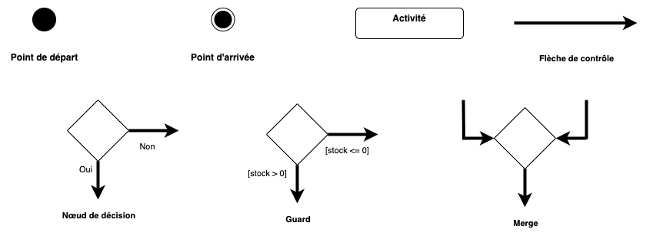
Les repères d’un diagramme d’activité · 1/2
03 · ACTIVITÉS
17
Notes:
Illustration source : images/03-symbols.png
[Sources]
cours_methodologie-main.zip / Semaine 1 - UML - Merise / 01 - UML / Cours/03 - Le diagramme d'Activité.md
https://www.omg.org/spec/UML/2.5.1
https://www.cs.cmu.edu/afs/cs/project/venari/www/subtype-toplas.html
https://cassandra.apache.org/doc/stable/cassandra/developing/data-modeling/data-modeling_rdbms.html
https://www.mongodb.com/docs/manual/core/schema-validation/
https://www.mongodb.com/docs/manual/data-modeling/enforce-consistency/transactions/
[/Sources]

Slide 18
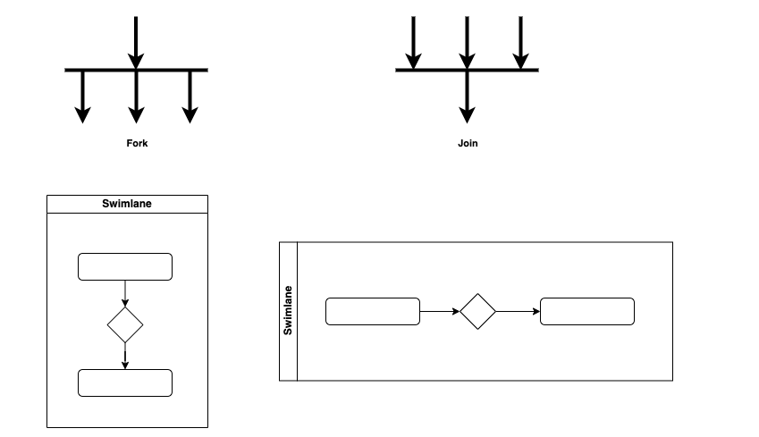
Les repères d’un diagramme d’activité · 2/2
03 · ACTIVITÉS
18
Notes:
Illustration source : images/03-symbols.png
[Sources]
cours_methodologie-main.zip / Semaine 1 - UML - Merise / 01 - UML / Cours/03 - Le diagramme d'Activité.md
https://www.omg.org/spec/UML/2.5.1
https://www.cs.cmu.edu/afs/cs/project/venari/www/subtype-toplas.html
https://cassandra.apache.org/doc/stable/cassandra/developing/data-modeling/data-modeling_rdbms.html
https://www.mongodb.com/docs/manual/core/schema-validation/
https://www.mongodb.com/docs/manual/data-modeling/enforce-consistency/transactions/
[/Sources]

Slide 19
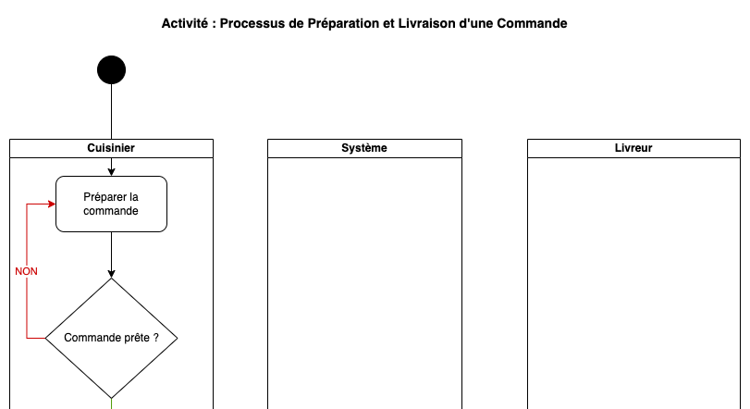
Préparer et livrer une commande · 1/3
03 · ACTIVITÉS
19
Notes:
Illustration source : images/03-example.png
[Sources]
cours_methodologie-main.zip / Semaine 1 - UML - Merise / 01 - UML / Cours/03 - Le diagramme d'Activité.md
https://www.omg.org/spec/UML/2.5.1
https://www.cs.cmu.edu/afs/cs/project/venari/www/subtype-toplas.html
https://cassandra.apache.org/doc/stable/cassandra/developing/data-modeling/data-modeling_rdbms.html
https://www.mongodb.com/docs/manual/core/schema-validation/
https://www.mongodb.com/docs/manual/data-modeling/enforce-consistency/transactions/
[/Sources]

Slide 20
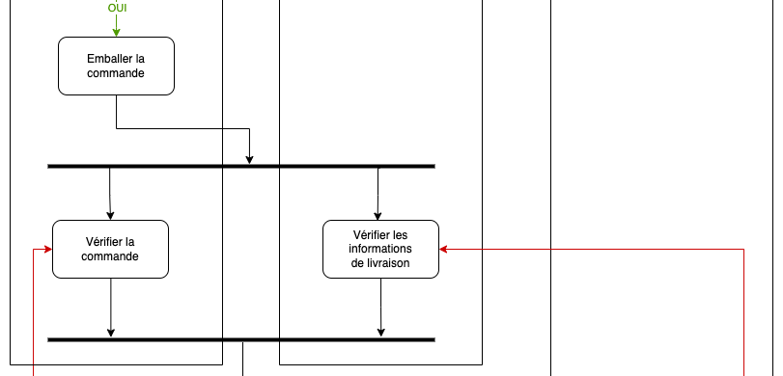
Préparer et livrer une commande · 2/3
03 · ACTIVITÉS
20
Notes:
Illustration source : images/03-example.png
[Sources]
cours_methodologie-main.zip / Semaine 1 - UML - Merise / 01 - UML / Cours/03 - Le diagramme d'Activité.md
https://www.omg.org/spec/UML/2.5.1
https://www.cs.cmu.edu/afs/cs/project/venari/www/subtype-toplas.html
https://cassandra.apache.org/doc/stable/cassandra/developing/data-modeling/data-modeling_rdbms.html
https://www.mongodb.com/docs/manual/core/schema-validation/
https://www.mongodb.com/docs/manual/data-modeling/enforce-consistency/transactions/
[/Sources]

Slide 21
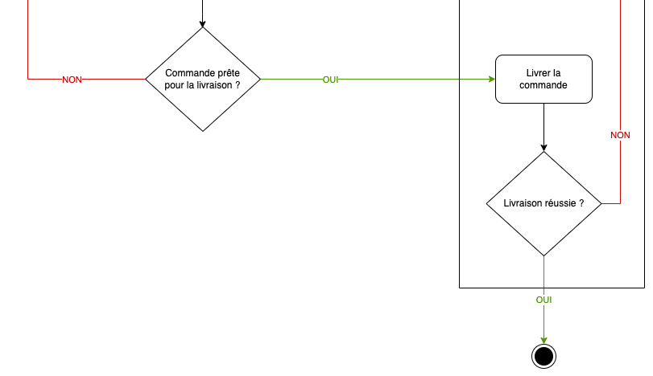
Préparer et livrer une commande · 3/3
03 · ACTIVITÉS
21
Notes:
Illustration source : images/03-example.png
[Sources]
cours_methodologie-main.zip / Semaine 1 - UML - Merise / 01 - UML / Cours/03 - Le diagramme d'Activité.md
https://www.omg.org/spec/UML/2.5.1
https://www.cs.cmu.edu/afs/cs/project/venari/www/subtype-toplas.html
https://cassandra.apache.org/doc/stable/cassandra/developing/data-modeling/data-modeling_rdbms.html
https://www.mongodb.com/docs/manual/core/schema-validation/
https://www.mongodb.com/docs/manual/data-modeling/enforce-consistency/transactions/
[/Sources]

Slide 22
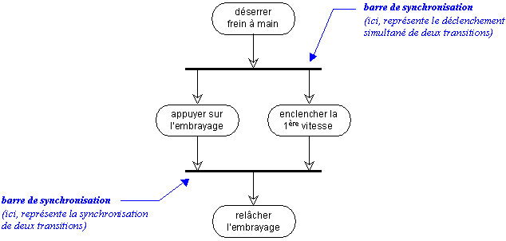
Synchroniser plusieurs actions
03 · ACTIVITÉS
22
Notes:
Illustration source : images/03-example2.png
[Sources]
cours_methodologie-main.zip / Semaine 1 - UML - Merise / 01 - UML / Cours/03 - Le diagramme d'Activité.md
https://www.omg.org/spec/UML/2.5.1
https://www.cs.cmu.edu/afs/cs/project/venari/www/subtype-toplas.html
https://cassandra.apache.org/doc/stable/cassandra/developing/data-modeling/data-modeling_rdbms.html
https://www.mongodb.com/docs/manual/core/schema-validation/
https://www.mongodb.com/docs/manual/data-modeling/enforce-consistency/transactions/
[/Sources]

Slide 23
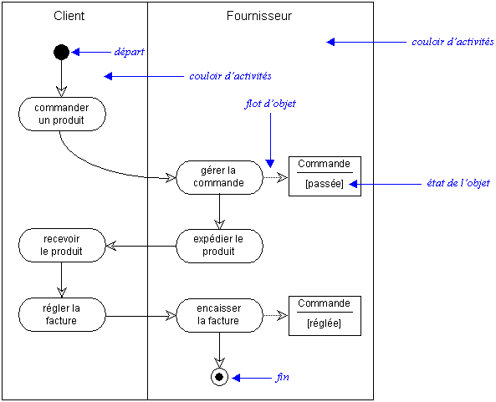
Répartir les responsabilités
03 · ACTIVITÉS
23
Notes:
Illustration source : images/03-example3.png
[Sources]
cours_methodologie-main.zip / Semaine 1 - UML - Merise / 01 - UML / Cours/03 - Le diagramme d'Activité.md
https://www.omg.org/spec/UML/2.5.1
https://www.cs.cmu.edu/afs/cs/project/venari/www/subtype-toplas.html
https://cassandra.apache.org/doc/stable/cassandra/developing/data-modeling/data-modeling_rdbms.html
https://www.mongodb.com/docs/manual/core/schema-validation/
https://www.mongodb.com/docs/manual/data-modeling/enforce-consistency/transactions/
[/Sources]

Slide 24
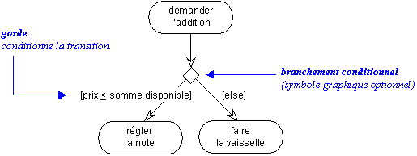
Exprimer les conditions de passage
03 · ACTIVITÉS
24
Notes:
Illustration source : images/03-example4.png
[Sources]
cours_methodologie-main.zip / Semaine 1 - UML - Merise / 01 - UML / Cours/03 - Le diagramme d'Activité.md
https://www.omg.org/spec/UML/2.5.1
https://www.cs.cmu.edu/afs/cs/project/venari/www/subtype-toplas.html
https://cassandra.apache.org/doc/stable/cassandra/developing/data-modeling/data-modeling_rdbms.html
https://www.mongodb.com/docs/manual/core/schema-validation/
https://www.mongodb.com/docs/manual/data-modeling/enforce-consistency/transactions/
[/Sources]

Slide 25
Exercice · Planifier un événement
MISE EN PRATIQUE
Sélection du type et du lieu, selon disponibilité et coût.
Configuration de la date, des invités et des fournisseurs.
Validation client ; retour à la configuration si nécessaire.
Modélisez le processus jusqu’au lancement des préparatifs.
25
Notes:
CONTENU COMPLET DU CHAPITRE OU DE L’ÉNONCÉ
# Diagramme d'Activité - Exercice : Plateforme de Gestion d'Événements pour Entreprises
## Contexte :
Une entreprise spécialisée dans l'organisation d'événements corporatifs souhaite développer une plateforme en ligne permettant à ses clients de gérer l'ensemble du processus d'organisation d'événements, de la planification à l'exécution. Cette plateforme doit être capable de gérer différents types d'événements tels que les conférences, les séminaires, les retraites d'entreprise et les fêtes de fin d'année.
## Flux :
1. Début : L'organisateur d'événements (entreprise cliente) commence la planification.
2. Sélection du type d'événement : Décision basée sur le type d'événement (conférence, séminaire, etc.).
3. Choix du lieu : Recherche et sélection du lieu. Décision basée sur la disponibilité et les coûts.
4. Configuration des détails de l'événement : Définir la date, l'heure, les invités, les services (fournisseurs), etc.
5. Validation avec le client : Présentation du plan à l'entreprise cliente pour approbation.
6. Modifications nécessaires ? Décision de retour à la phase de configuration si des modifications sont requises.
7. Fin : Finalisation de la planification et début des préparatifs.
## Travail demandé :
- Modéliser le processus de planification d'un événement
Énoncé complet ci-dessus. Aucun corrigé n’a été inventé.
[Sources]
cours_methodologie-main.zip / Semaine 1 - UML - Merise / 01 - UML / Exercices/Énoncé/03 - Diagramme d'Activité - Exercice 1.md
https://www.omg.org/spec/UML/2.5.1
https://www.cs.cmu.edu/afs/cs/project/venari/www/subtype-toplas.html
https://cassandra.apache.org/doc/stable/cassandra/developing/data-modeling/data-modeling_rdbms.html
https://www.mongodb.com/docs/manual/core/schema-validation/
https://www.mongodb.com/docs/manual/data-modeling/enforce-consistency/transactions/
[/Sources]

Slide 26
Exercice · Commander en ligne
MISE EN PRATIQUE
Panier, caisse et vérification de disponibilité.
Livraison et paiement ; traiter les refus et les corrections.
Confirmation et accusé de réception.
Construisez le diagramme avec les chemins alternatifs.
26
Notes:
CONTENU COMPLET DU CHAPITRE OU DE L’ÉNONCÉ
# Diagramme d'Activité - Exercice : Processus de commande d'un site de vente en ligne
## Contexte :
Imaginons que nous modélisions le processus de commande dans un système de vente en ligne
## Flux :
1. Le client sélectionne des articles et les ajoute au panier.
2. Le client procède à la caisse.
3. Le système vérifie la disponibilité des articles.
4. Si un article n'est pas disponible, le client est informé et peut modifier sa commande.
5. Le client saisit les informations de livraison et de paiement.
6. Le système traite le paiement.
7. Si le paiement est refusé, le client est informé et peut saisir de nouvelles informations de paiement.
8. La commande est confirmée et le système envoie un accusé de réception au client.
## Travail demandé :
Modéliser le processus de commande, depuis la sélection des articles par le client jusqu'à la confirmation de la commande.
Énoncé complet ci-dessus. Aucun corrigé n’a été inventé.
[Sources]
cours_methodologie-main.zip / Semaine 1 - UML - Merise / 01 - UML / Exercices/Énoncé/03 - Diagramme d'Activité - Exercice 2.md
https://www.omg.org/spec/UML/2.5.1
https://www.cs.cmu.edu/afs/cs/project/venari/www/subtype-toplas.html
https://cassandra.apache.org/doc/stable/cassandra/developing/data-modeling/data-modeling_rdbms.html
https://www.mongodb.com/docs/manual/core/schema-validation/
https://www.mongodb.com/docs/manual/data-modeling/enforce-consistency/transactions/
[/Sources]

Slide 27
Rendre explicite l’ordre des échanges
04 · SÉQUENCES
Placez les participants et leurs lignes de vie.
Ordonnez les messages de haut en bas.
Distinguez exécution, création et destruction.
Utilisez les fragments alt et loop pour les conditions et répétitions.
27
Notes:
CONTENU COMPLET DU CHAPITRE OU DE L’ÉNONCÉ
# 04. Le diagramme de Séquence
![04-example.png](../images/04-example.png)
## Présentation
Le diagramme de séquence en UML est utilisé pour modéliser l'interaction entre les différents objets ou composants d'un
système en montrant la chronologie des messages échangés entre eux. C'est un outil puissant pour visualiser l'ordre
d'exécution des interactions et la manière dont elles s'enchaînent pour réaliser des fonctionnalités spécifiques du
système.
## Utilité dans le Développement Logiciel
### Analyse des exigences :
Ces diagrammes sont utiles pour capturer les exigences fonctionnelles d'une fonctionnalité. Ils aident les analystes
métier, les développeurs, et les parties prenantes à comprendre comment les objets du système interagissent pour
répondre à un besoin particulier.
### Conception technique :
Lors de la phase de conception, les diagrammes de séquence permettent de traduire les exigences en interactions
concrètes entre les différents objets logiciels. Cela aide à planifier la distribution des responsabilités entre les
objets ou classes.
### Documentation :
Ils fournissent une documentation visuelle claire des interactions critiques au sein du système, ce qui permet de
faciliter la compréhension du code pour les nouveaux membres de l'équipe ou les développeurs qui ne connaissent pas tous
les aspects d'une fonctionnalité.
### Débogage et tests :
Lors du débogage ou de la création de tests, ces diagrammes permettent aux testeurs et aux développeurs d'identifier les
étapes à vérifier, en s'assurant que les interactions suivent l'ordre prévu.
## Symboles et Éléments
![04-symbols.png](../images/04-symbols.png)
### Acteur :
Représente une entité externe au système qui interagit avec celui-ci (utilisateur, autre système, etc.).
Symbolisé par une icône de bonhomme stylisé.
### Objet :
Un objet ou une instance qui participe à l'interaction.
Représenté par un rectangle contenant le nom de l'objet, généralement avec une ligne de vie qui descend verticalement à
partir de lui.
### Ligne de vie :
Une ligne verticale qui part de l'acteur ou de l'objet et représente leur existence pendant la durée de l'interaction.
Elle est représentée par une ligne verticale en pointillés ; les barres d’activation indiquent les périodes d’exécution.
### Fin de vie :
Indique la destruction de l’instance, et non la simple fin de sa participation au scénario.
Symbolisé par un "X" à la fin de la ligne de vie.
### Barre d'activation (focus de contrôle) :
Représente une période pendant laquelle un objet ou un acteur exécute une action.
C'est une barre verticale placée sur la ligne de vie pendant la durée de l'exécution d'une méthode ou d'une activité.
### Alternative (alt) :
Utilisée pour modéliser des blocs conditionnels (si/alors/sinon).
Représenté par un cadre rectangulaire divisé en sections, avec les conditions associées à chaque section. Il inclut
généralement les mots-clés « alt ».
### Loop :
Modélise une boucle répétitive dans le diagramme.
Représentée par un cadre rectangulaire avec une étiquette « loop » au-dessus, indiquant que les messages à l'intérieur
sont répétés.
### Message synchrone :
Un appel de méthode où l'expéditeur attend une réponse avant de continuer.
Représenté par une flèche pleine, pointue à l'extrémité, allant de l'envoyeur au récepteur.
### Message asynchrone :
Un message où l'expéditeur n'attend pas de réponse et continue son exécution.
Représenté par une flèche pleine avec une pointe ouverte.
### Message de création :
Utilisé pour créer un objet pendant l'exécution.
Représenté par une flèche pointue allant vers la ligne de vie de l'objet nouvellement créé. La ligne de vie commence à
partir de ce message.
### Message de réponse :
Représente le retour d'un message synchrone (comme une réponse après un appel de méthode).
Représenté par une flèche en pointillés, allant du récepteur à l'expéditeur.
### Réponse à un échange asynchrone :
Une réponse applicative à un message asynchrone est modélisée comme un nouveau message. Il ne s’agit pas d’une catégorie UML distincte de « retour asynchrone ».
## Exercices pratiques
### [Plateforme de Gestion d'Événements pour Entreprises](../Exercices/Énoncé/04%20-%20Diagramme%20de%20Séquence%20-%20Exercice%201.md)
### [Distributeur Automatique de Billets (ATM)](../Exercices/Énoncé/04%20-%20Diagramme%20de%20Séquence%20-%20Exercice%202.md)
[Sources]
cours_methodologie-main.zip / Semaine 1 - UML - Merise / 01 - UML / Cours/04 - Le diagramme de Séquence.md
https://www.omg.org/spec/UML/2.5.1
https://www.cs.cmu.edu/afs/cs/project/venari/www/subtype-toplas.html
https://cassandra.apache.org/doc/stable/cassandra/developing/data-modeling/data-modeling_rdbms.html
https://www.mongodb.com/docs/manual/core/schema-validation/
https://www.mongodb.com/docs/manual/data-modeling/enforce-consistency/transactions/
[/Sources]

Slide 28
Choisir le bon type de message
04 · SÉQUENCES
Synchrone : l’appelant attend la fin de l’appel.
Asynchrone : l’émetteur poursuit son exécution.
Réponse : retour associé à un appel synchrone.
Une réponse applicative asynchrone est un nouveau message.
28
Notes:
[Sources]
cours_methodologie-main.zip / Semaine 1 - UML - Merise / 01 - UML / Cours/04 - Le diagramme de Séquence.md
https://www.omg.org/spec/UML/2.5.1
https://www.cs.cmu.edu/afs/cs/project/venari/www/subtype-toplas.html
https://cassandra.apache.org/doc/stable/cassandra/developing/data-modeling/data-modeling_rdbms.html
https://www.mongodb.com/docs/manual/core/schema-validation/
https://www.mongodb.com/docs/manual/data-modeling/enforce-consistency/transactions/
[/Sources]

Slide 29
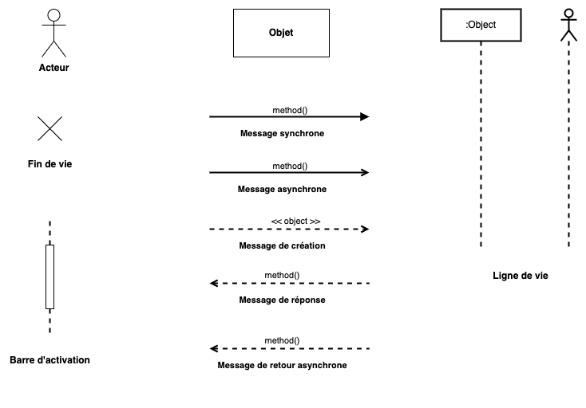
Lire une interaction · 1/2
04 · SÉQUENCES
L’intitulé « retour asynchrone » du document source n’est pas un type UML distinct.
29
Notes:
Illustration source : images/04-symbols.png
L’intitulé « retour asynchrone » du document source n’est pas un type UML distinct.
[Sources]
cours_methodologie-main.zip / Semaine 1 - UML - Merise / 01 - UML / Cours/04 - Le diagramme de Séquence.md
https://www.omg.org/spec/UML/2.5.1
https://www.cs.cmu.edu/afs/cs/project/venari/www/subtype-toplas.html
https://cassandra.apache.org/doc/stable/cassandra/developing/data-modeling/data-modeling_rdbms.html
https://www.mongodb.com/docs/manual/core/schema-validation/
https://www.mongodb.com/docs/manual/data-modeling/enforce-consistency/transactions/
[/Sources]

Slide 30
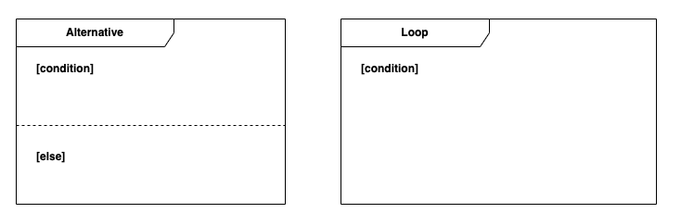
Lire une interaction · 2/2
04 · SÉQUENCES
L’intitulé « retour asynchrone » du document source n’est pas un type UML distinct.
30
Notes:
Illustration source : images/04-symbols.png
L’intitulé « retour asynchrone » du document source n’est pas un type UML distinct.
[Sources]
cours_methodologie-main.zip / Semaine 1 - UML - Merise / 01 - UML / Cours/04 - Le diagramme de Séquence.md
https://www.omg.org/spec/UML/2.5.1
https://www.cs.cmu.edu/afs/cs/project/venari/www/subtype-toplas.html
https://cassandra.apache.org/doc/stable/cassandra/developing/data-modeling/data-modeling_rdbms.html
https://www.mongodb.com/docs/manual/core/schema-validation/
https://www.mongodb.com/docs/manual/data-modeling/enforce-consistency/transactions/
[/Sources]

Slide 31
Lire une interaction · 2/2
04 · SÉQUENCES
L’intitulé « retour asynchrone » du document source n’est pas un type UML distinct.
30
Notes:
Illustration source : images/04-symbols.png
L’intitulé « retour asynchrone » du document source n’est pas un type UML distinct.
[Sources]
cours_methodologie-main.zip / Semaine 1 - UML - Merise / 01 - UML / Cours/04 - Le diagramme de Séquence.md
https://www.omg.org/spec/UML/2.5.1
https://www.cs.cmu.edu/afs/cs/project/venari/www/subtype-toplas.html
https://cassandra.apache.org/doc/stable/cassandra/developing/data-modeling/data-modeling_rdbms.html
https://www.mongodb.com/docs/manual/core/schema-validation/
https://www.mongodb.com/docs/manual/data-modeling/enforce-consistency/transactions/
[/Sources]

Slide 32
Lire une interaction · 2/2
04 · SÉQUENCES
L’intitulé « retour asynchrone » du document source n’est pas un type UML distinct.
30
Notes:
Illustration source : images/04-symbols.png
L’intitulé « retour asynchrone » du document source n’est pas un type UML distinct.
[Sources]
cours_methodologie-main.zip / Semaine 1 - UML - Merise / 01 - UML / Cours/04 - Le diagramme de Séquence.md
https://www.omg.org/spec/UML/2.5.1
https://www.cs.cmu.edu/afs/cs/project/venari/www/subtype-toplas.html
https://cassandra.apache.org/doc/stable/cassandra/developing/data-modeling/data-modeling_rdbms.html
https://www.mongodb.com/docs/manual/core/schema-validation/
https://www.mongodb.com/docs/manual/data-modeling/enforce-consistency/transactions/
[/Sources]

Slide 33
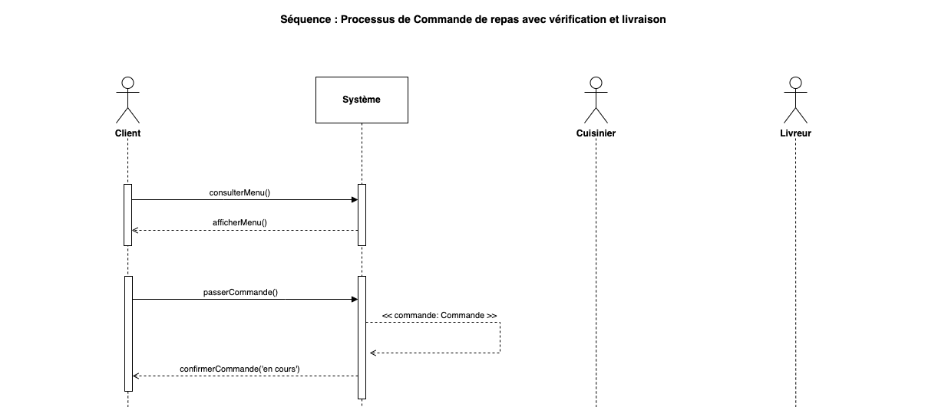
Suivre une commande dans le temps · 1/4
04 · SÉQUENCES
Les croix du schéma source ne signifient pas « fin du scénario » : elles signifient destruction.
31
Notes:
Illustration source : images/04-example.png
Les croix du schéma source ne signifient pas « fin du scénario » : elles signifient destruction.
[Sources]
cours_methodologie-main.zip / Semaine 1 - UML - Merise / 01 - UML / Cours/04 - Le diagramme de Séquence.md
https://www.omg.org/spec/UML/2.5.1
https://www.cs.cmu.edu/afs/cs/project/venari/www/subtype-toplas.html
https://cassandra.apache.org/doc/stable/cassandra/developing/data-modeling/data-modeling_rdbms.html
https://www.mongodb.com/docs/manual/core/schema-validation/
https://www.mongodb.com/docs/manual/data-modeling/enforce-consistency/transactions/
[/Sources]

Slide 34
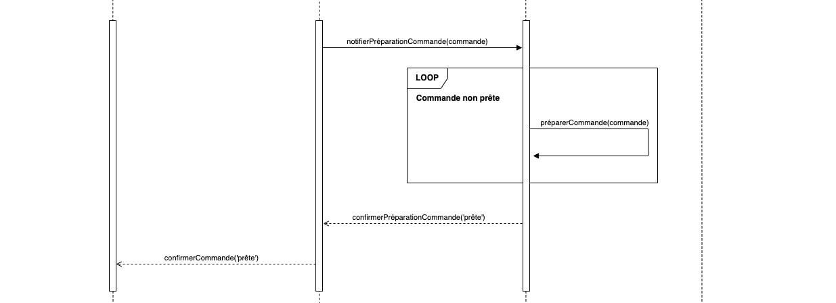
Suivre une commande dans le temps · 2/4
04 · SÉQUENCES
Les croix du schéma source ne signifient pas « fin du scénario » : elles signifient destruction.
32
Notes:
Illustration source : images/04-example.png
Les croix du schéma source ne signifient pas « fin du scénario » : elles signifient destruction.
[Sources]
cours_methodologie-main.zip / Semaine 1 - UML - Merise / 01 - UML / Cours/04 - Le diagramme de Séquence.md
https://www.omg.org/spec/UML/2.5.1
https://www.cs.cmu.edu/afs/cs/project/venari/www/subtype-toplas.html
https://cassandra.apache.org/doc/stable/cassandra/developing/data-modeling/data-modeling_rdbms.html
https://www.mongodb.com/docs/manual/core/schema-validation/
https://www.mongodb.com/docs/manual/data-modeling/enforce-consistency/transactions/
[/Sources]

Slide 35
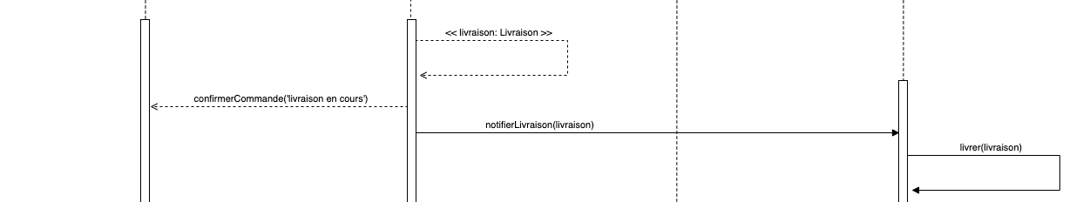
Suivre une commande dans le temps · 3/4
04 · SÉQUENCES
Les croix du schéma source ne signifient pas « fin du scénario » : elles signifient destruction.
33
Notes:
Illustration source : images/04-example.png
Les croix du schéma source ne signifient pas « fin du scénario » : elles signifient destruction.
[Sources]
cours_methodologie-main.zip / Semaine 1 - UML - Merise / 01 - UML / Cours/04 - Le diagramme de Séquence.md
https://www.omg.org/spec/UML/2.5.1
https://www.cs.cmu.edu/afs/cs/project/venari/www/subtype-toplas.html
https://cassandra.apache.org/doc/stable/cassandra/developing/data-modeling/data-modeling_rdbms.html
https://www.mongodb.com/docs/manual/core/schema-validation/
https://www.mongodb.com/docs/manual/data-modeling/enforce-consistency/transactions/
[/Sources]

Slide 36
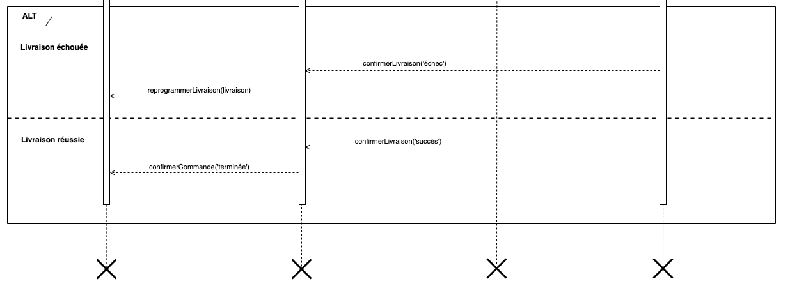
Suivre une commande dans le temps · 4/4
04 · SÉQUENCES
Les croix du schéma source ne signifient pas « fin du scénario » : elles signifient destruction.
34
Notes:
Illustration source : images/04-example.png
Les croix du schéma source ne signifient pas « fin du scénario » : elles signifient destruction.
[Sources]
cours_methodologie-main.zip / Semaine 1 - UML - Merise / 01 - UML / Cours/04 - Le diagramme de Séquence.md
https://www.omg.org/spec/UML/2.5.1
https://www.cs.cmu.edu/afs/cs/project/venari/www/subtype-toplas.html
https://cassandra.apache.org/doc/stable/cassandra/developing/data-modeling/data-modeling_rdbms.html
https://www.mongodb.com/docs/manual/core/schema-validation/
https://www.mongodb.com/docs/manual/data-modeling/enforce-consistency/transactions/
[/Sources]

Slide 37
Exercice · Programmer une conférence
MISE EN PRATIQUE
Organisateur, plateforme et service de mails échangent les demandes.
Sélectionnez les participants, envoyez les invitations et collectez les réponses.
Compilez la liste, obtenez la validation et confirmez les participations.
35
Notes:
CONTENU COMPLET DU CHAPITRE OU DE L’ÉNONCÉ
# Diagramme de Séquence - Exercice : Programmation d'une Conférence
## Contexte :
Une entreprise spécialisée dans l'organisation d'événements corporatifs développe une plateforme en ligne pour gérer
l'ensemble du processus d'organisation d'événements. L'exercice se concentrera sur la création d'une conférence, mettant
en scène les interactions entre l'organisateur, le système de gestion de la plateforme, et le service d'envoi de mails.
## Objectif :
L'objectif est de concevoir un diagramme de séquence UML qui illustre les étapes de la planification d'une conférence
via la plateforme en ligne. Ce diagramme devra montrer clairement la communication entre l'organisateur, le système et
le service d'envoi de mails, ainsi que les décisions prises à chaque étape.
## Acteurs et Systèmes Impliqués :
- Organisateur (Client de l'entreprise) : Initie les demandes de création et de gestion de l'événement.
- Système : Plateforme de gestion d'événements qui traite les demandes de l'organisateur et gère les données des
participants.
- Service d'Envoi de Mails : Système externe ou intégré qui gère l'envoi de notifications et de confirmations par mail
aux participants.
## Étapes du Processus à Modéliser :
1. Demande de Création de la Conférence :
- L'organisateur envoie une demande au système pour créer une nouvelle conférence.
2. Obtention de la Liste des Participants :
- Le système récupère et envoie une liste des participants potentiels à l'organisateur.
3. Sélection des Participants :
- L'organisateur sélectionne des participants de la liste et envoie les sélections au système.
4. Envoi des Invitations :
- Le système transmet la liste des participants sélectionnés au service d'envoi de mails.
- Le service d'envoi de mails envoie des invitations aux participants.
5. Réponse des Participants :
- Les participants répondent à l'invitation en confirmant ou déclinant leur présence.
- Le service d'envoi de mails collecte les réponses et les transmet au système.
6. Compilation de la Liste Définitive des Participants :
- Le système compile la liste définitive des participants et leurs horaires de passage.
- Le système envoie cette liste à l'organisateur pour validation.
7. Validation par l'Organisateur :
- L'organisateur valide la liste et les horaires.
8. Confirmation aux Participants :
- Une fois validé, le système demande au service d'envoi de mails de confirmer la participation aux participants
sélectionnés.
Énoncé complet ci-dessus. Aucun corrigé n’a été inventé.
[Sources]
cours_methodologie-main.zip / Semaine 1 - UML - Merise / 01 - UML / Exercices/Énoncé/04 - Diagramme de Séquence - Exercice 1.md
https://www.omg.org/spec/UML/2.5.1
https://www.cs.cmu.edu/afs/cs/project/venari/www/subtype-toplas.html
https://cassandra.apache.org/doc/stable/cassandra/developing/data-modeling/data-modeling_rdbms.html
https://www.mongodb.com/docs/manual/core/schema-validation/
https://www.mongodb.com/docs/manual/data-modeling/enforce-consistency/transactions/
[/Sources]

Slide 38
Exercice · Distributeur de billets
MISE EN PRATIQUE
Client, ATM, authentification et base de données.
Vérifiez le PIN : au maximum trois tentatives avant rétention de la carte.
Distinguez retrait et dépôt ; vérifiez les fonds.
Confirmez la transaction et rendez la carte.
36
Notes:
CONTENU COMPLET DU CHAPITRE OU DE L’ÉNONCÉ
# Diagramme de Séquence - Exercice : Distributeur Automatique de Billets (ATM)
## Contexte :
Cet exercice a pour but de modéliser le fonctionnement d'un distributeur automatique de billets (ATM) en utilisant un
diagramme de séquence UML. Vous devez créer un diagramme détaillant les interactions entre un client, un ATM, et les
systèmes d'authentification et de base de données associés.
## Objectif :
Créer un diagramme détaillant les interactions entre un client, un ATM, et les systèmes d'authentification et de base de
données associés.
## Acteurs et Systèmes Impliqués :
- Client : Utilise l'ATM pour effectuer des transactions telles que des retraits ou des dépôts.
- ATM : Appareil qui permet au client d'effectuer des transactions bancaires.
- Authentification : Système qui vérifie l'identité du client, généralement via un code PIN.
- Base de données : Stocke les informations relatives aux comptes, aux transactions, et aux tentatives d'accès.
## Étapes du Processus à Modéliser :
1. Insertion de la Carte :
- Le client introduit sa carte bancaire dans l'ATM.
2. Demande du Code PIN :
- L'ATM demande au client de saisir son code PIN.
3. Saisie du Code PIN :
- Le client entre son code PIN.
4. Vérification du Code PIN (Alternative) :
- Si le code PIN est correct, continuer à l'étape 5.
- Si le code PIN est incorrect, permettre au client jusqu'à 3 tentatives avant de retenir la carte et d'afficher un
message de fin.
5. Sélection du Type d'Opération :
- L'ATM demande au client de choisir entre plusieurs types d'opérations (retrait, dépôt, consultation de solde, etc.).
6. Exécution de l'Opération (Alternative) :
- Pour un dépôt : permettre au client de déposer de l'argent.
- Pour un retrait : demander le montant et vérifier la disponibilité des fonds avant de distribuer l'argent.
7. Confirmation et Clôture :
- L'ATM confirme la transaction et retourne la carte au client.
Énoncé complet ci-dessus. Aucun corrigé n’a été inventé.
[Sources]
cours_methodologie-main.zip / Semaine 1 - UML - Merise / 01 - UML / Exercices/Énoncé/04 - Diagramme de Séquence - Exercice 2.md
https://www.omg.org/spec/UML/2.5.1
https://www.cs.cmu.edu/afs/cs/project/venari/www/subtype-toplas.html
https://cassandra.apache.org/doc/stable/cassandra/developing/data-modeling/data-modeling_rdbms.html
https://www.mongodb.com/docs/manual/core/schema-validation/
https://www.mongodb.com/docs/manual/data-modeling/enforce-consistency/transactions/
[/Sources]

Slide 39
Définir la structure du logiciel
05 · CLASSES
Classe : nom, attributs et opérations.
Classe abstraite : base non instanciable directement.
Interface : contrat à réaliser.
Le diagramme soutient la conception, la documentation et la refactorisation.
37
Notes:
CONTENU COMPLET DU CHAPITRE OU DE L’ÉNONCÉ
# 05. Le diagramme de Classes
![05-example.png](../images/05-example.png)
## Notions avancées en POO
### [cf. Annexe 01](Annexe%2001%20-%20Notions%20avanc%C3%A9es%20de%20POO.md)
## Présentation
Le diagramme de classes est un élément central de la modélisation UML, fournissant une vue structurée du système. Il
définit la structure des classes du logiciel, leurs attributs, leurs méthodes, ainsi que les relations qu'elles
entretiennent entre elles. Ce diagramme joue un rôle crucial dans la conception orientée objet, permettant aux
architectes logiciels de planifier la manière dont le système est organisé.
## Utilité dans le Développement Logiciel
### Conception Orientée Objet :
Les diagrammes de classes facilitent la modélisation des concepts réels sous forme de classes, aidant les développeurs à
visualiser les objets du système et leurs relations. Ils constituent une base solide pour l'implémentation des principes
SOLID.
### Documentation :
Ils fournissent une documentation visuelle des classes, des attributs, et des méthodes, ce qui simplifie la
compréhension du code par les développeurs qui rejoignent le projet ou qui en prennent la maintenance.
### Optimisation et Refactorisation :
Le diagramme aide les développeurs à identifier les duplications ou les dépendances excessives entre les classes, ce qui
facilite la refactorisation et l'amélioration continue du design.
### Collaboration d'Équipe :
Le diagramme de classes sert de langage commun entre les architectes, les développeurs et les autres parties prenantes,
en alignant les attentes et les objectifs dès la phase de conception.
## Symboles et Éléments
![05-symbols.png](../images/05-symbols.png)
### Interface :
- **Symbole :** Représentée par un rectangle avec un nom précédé ou suivi du mot-clé `<<interface>>`.
- **Utilisation :** Une interface définit un contrat (ensemble de méthodes sans implémentation) que les classes doivent
respecter si elles l'implémentent.
### Classe abstraite (abstract) :
- **Symbole :** Représentée comme une classe avec le nom en italique ou précédé ou suivi du mot-clé `abstract`.
- **Utilisation :** Une classe abstraite ne peut pas être instanciée directement. Elle définit des méthodes
partiellement implémentées ou non implémentées que les sous-classes doivent définir.
### Classe :
- **Symbole :** Représentée par un rectangle divisé en trois sections : le nom de la classe, ses attributs, et ses
méthodes.
- **Utilisation :** Elle représente une entité ou un concept avec des propriétés (attributs) et des comportements (
méthodes).
### Attribut :
- **Symbole :** Les attributs sont listés dans la section du milieu d’une classe, sous la forme nom : type (ex : age :
int).
- **Utilisation :** Un attribut représente une propriété ou un champ de données dans une classe.
### Méthode :
- **Symbole :** Les méthodes sont listées dans la section inférieure d’une classe, sous la forme nom(paramètres) :
typeRetour (ex : getAge() : int).
- **Utilisation :** Une méthode représente un comportement ou une fonction associée à la classe.
### Visibilité et autres propriétés :
Les symboles +, #, - et ~ indiquent la visibilité. La barre oblique (dérivé) et le soulignement (statique) décrivent d’autres propriétés, pas des niveaux de visibilité :
- `+` **Public :** Accessible depuis n'importe quelle autre classe ou composant du programme. Cela signifie qu'aucune
restriction n'est imposée à l'accès ou à l'utilisation de l'élément.
- `#` **Protégé :** Accessible par la classe qui déclare le membre et par ses descendants (sous-classes). Cela permet un accès plus restreint que le public, protégeant l'élément des accès
extérieurs tout en permettant son utilisation par les classes dérivées.
- `-` **Privé :** L'accès est strictement limité à la classe dans laquelle l'élément est déclaré. Aucune autre classe,
même une sous-classe, ne peut accéder à cet élément directement. Cela est utilisé pour cacher les détails
d'implémentation de la classe et encourager l'encapsulation.
- `~` **Package :** Accessible uniquement par les classes qui sont dans le même paquet. Ce niveau de visibilité est
utilisé pour contrôler l'accès au sein d'un même regroupement logique de classes qui travaillent ensemble de manière
interne, sans exposer l'élément au-delà des frontières du paquet.
- `/` **Dérivé :** Indique que l'attribut n'est pas stocké directement mais calculé ou dérivé d'autres attributs ou
relations. Les attributs dérivés sont souvent marqués par une barre oblique pour indiquer qu'ils sont le résultat d'
une opération ou d'une méthode spécifique. Par exemple, un attribut âge pourrait être dérivé de la date de naissance.
- `souligné` **Statique :** Indique que l'élément (attribut ou méthode) appartient à la classe elle-même plutôt qu'à une
instance spécifique de la classe. Cela signifie que l'élément est partagé entre toutes les instances de la classe. En
UML, un nom souligné signifie que l'élément est statique.
### Relations entre classes
#### Association simple :
- **Symbole :** Une ligne pleine entre deux classes.
- **Utilisation :** Utilisée pour indiquer qu'une classe est liée à une autre par une relation sans direction
particulière.
- **Contexte :** Ex. Un Employé est associé à une Entreprise (relation non orientée).
#### Association directionnelle :
- **Symbole :** Une ligne pleine avec une flèche pointant vers la classe cible.
- **Utilisation :** Indique qu'une classe est consciente d'une autre et peut utiliser ses services.
- **Contexte :** Ex. Un Client commande des Produits (le Client connaît les Produits, mais pas forcément l'inverse).
#### Association bi-directionnelle :
- **Symbole :** Une ligne pleine sans flèche ou avec deux flèches aux deux extrémités.
- **Utilisation :** Indique que les deux classes sont conscientes l'une de l'autre.
- **Contexte :** Ex. Un Professeur enseigne à un Étudiant, et l'étudiant connaît son professeur.
#### Association avec cardinalité :
- **Symbole :** Une ligne avec des nombres aux extrémités, spécifiant combien d'instances d'une classe peuvent être
liées à l'autre. Ex : 1..* pour une relation "un à plusieurs".
- **Utilisation :** Utilisée pour définir des contraintes quantitatives sur la relation entre deux classes.
- **Contexte :** Ex. Un Projet est lié à 1..n Employés (un projet peut avoir un ou plusieurs employés).
#### Héritage (généralisation) :
- **Symbole :** Une ligne avec un triangle ouvert pointant vers la classe parente.
- **Utilisation :** Indique qu'une classe hérite des attributs et des méthodes d'une autre classe.
- **Contexte :** Ex. Voiture hérite de Véhicule.
#### Dépendance :
- **Symbole :** Une ligne en pointillés avec une flèche.
- **Utilisation :** Indique qu'une classe utilise les services d'une autre temporairement, mais sans lien fort.
- **Contexte :** Ex. Une classe Commande dépend temporairement d'une classe Facture pour générer un reçu.
#### Réalisation :
- **Symbole :** Une ligne en pointillés avec un triangle ouvert pointant vers l'interface.
- **Utilisation :** Indique qu'une classe concrète implémente une interface.
- **Contexte :** Ex. VoitureÉlectrique réalise l'interface Rechargeable.
#### Implémentation :
- **Symbole :** C'est généralement un synonyme de réalisation dans le contexte UML. Il désigne comment une classe
concrète implémente une interface.
- **Contexte :** Ex. Voiture implémente MoyenDeTransport.
#### Agrégation :
- **Symbole :** Une ligne pleine avec un losange vide (blanc) à l'extrémité côté contenant.
- **Utilisation :** Indique une relation de "tout/partie" où la partie peut exister indépendamment du tout.
- **Contexte :** Ex. Une Équipe est composée de plusieurs Joueurs. Les joueurs peuvent exister en dehors de l'équipe.
#### Composition :
- **Symbole :** Une ligne pleine avec un losange rempli (noir) à l'extrémité côté contenant.
- **Utilisation :** Une relation "tout/partie" où la partie ne peut pas exister sans le tout.
- **Contexte :** Ex. Une Maison est composée de Pièces. Si la maison est détruite, les pièces le sont aussi.
### Utilisation contextuelle des relations :
Les relations ne sont pas toutes utilisées en même temps dans un diagramme de classes. Elles sont choisies en fonction
du scénario à modéliser :
- **Héritage** est utilisé quand on a besoin de partager du comportement entre classes parentes et enfants.
- **Dépendance** est souvent utilisée pour des relations faibles et temporaires entre classes.
- **Association directionnelle et bi-directionnelle** sont courantes dans les relations où les objets interagissent de
manière continue.
- **Agrégation et composition** sont utilisées lorsque vous avez des relations "tout/partie", mais la composition
implique une relation plus forte.
## Exercices pratiques
### [Plateforme de Gestion d'Événements](../Exercices/Énoncé/05%20-%20Diagramme%20de%20Classes%20-%20Exercice%201.md)
### [Système de réservation de bibliothèque en ligne](../Exercices/Énoncé/05%20-%20Diagramme%20de%20Classes%20-%20Exercice%202.md)
[Sources]
cours_methodologie-main.zip / Semaine 1 - UML - Merise / 01 - UML / Cours/05 - Le diagramme de Classes.md
https://www.omg.org/spec/UML/2.5.1
https://www.cs.cmu.edu/afs/cs/project/venari/www/subtype-toplas.html
https://cassandra.apache.org/doc/stable/cassandra/developing/data-modeling/data-modeling_rdbms.html
https://www.mongodb.com/docs/manual/core/schema-validation/
https://www.mongodb.com/docs/manual/data-modeling/enforce-consistency/transactions/
[/Sources]

Slide 40
Lire les propriétés des membres
05 · CLASSES
Visibilité : + public, − privé, # protégé, ~ paquetage.
Un attribut dérivé est préfixé par /.
Un membre statique est souligné.
Dérivé et statique ne sont pas des niveaux de visibilité.
38
Notes:
[Sources]
cours_methodologie-main.zip / Semaine 1 - UML - Merise / 01 - UML / Cours/05 - Le diagramme de Classes.md
https://www.omg.org/spec/UML/2.5.1
https://www.cs.cmu.edu/afs/cs/project/venari/www/subtype-toplas.html
https://cassandra.apache.org/doc/stable/cassandra/developing/data-modeling/data-modeling_rdbms.html
https://www.mongodb.com/docs/manual/core/schema-validation/
https://www.mongodb.com/docs/manual/data-modeling/enforce-consistency/transactions/
[/Sources]

Slide 41
Choisir les relations utiles
05 · CLASSES
Association et navigabilité : quels objets sont liés et connus ?
Multiplicité : combien de liens sont autorisés ? Exemples : 1, 0..1, 1..*.
Généralisation, dépendance et réalisation : distinguez leurs intentions.
Agrégation et composition : deux relations tout/partie de force différente.
39
Notes:
[Sources]
cours_methodologie-main.zip / Semaine 1 - UML - Merise / 01 - UML / Cours/05 - Le diagramme de Classes.md
https://www.omg.org/spec/UML/2.5.1
https://www.cs.cmu.edu/afs/cs/project/venari/www/subtype-toplas.html
https://cassandra.apache.org/doc/stable/cassandra/developing/data-modeling/data-modeling_rdbms.html
https://www.mongodb.com/docs/manual/core/schema-validation/
https://www.mongodb.com/docs/manual/data-modeling/enforce-consistency/transactions/
[/Sources]

Slide 42
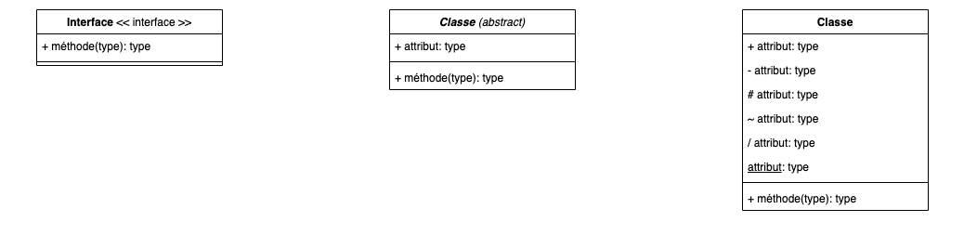
La notation des classes · 1/2
05 · CLASSES
Rectification : les multiplicités UML s’écrivent 1..* et 0..*, non 1,* et 0,n.
40
Notes:
Illustration source : images/05-symbols.png
Rectification : les multiplicités UML s’écrivent 1..* et 0..*, non 1,* et 0,n.
[Sources]
cours_methodologie-main.zip / Semaine 1 - UML - Merise / 01 - UML / Cours/05 - Le diagramme de Classes.md
https://www.omg.org/spec/UML/2.5.1
https://www.cs.cmu.edu/afs/cs/project/venari/www/subtype-toplas.html
https://cassandra.apache.org/doc/stable/cassandra/developing/data-modeling/data-modeling_rdbms.html
https://www.mongodb.com/docs/manual/core/schema-validation/
https://www.mongodb.com/docs/manual/data-modeling/enforce-consistency/transactions/
[/Sources]

Slide 43
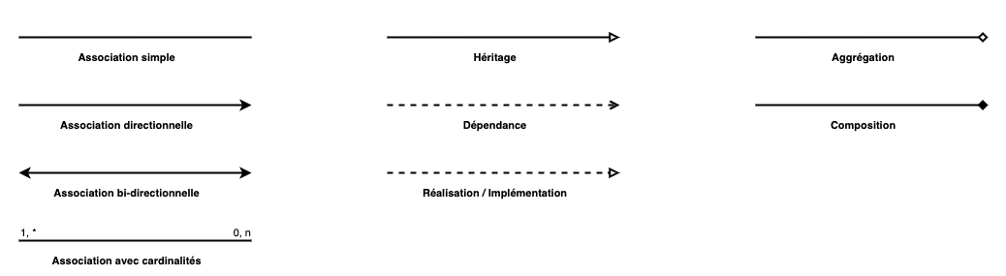
La notation des classes · 2/2
05 · CLASSES
Rectification : les multiplicités UML s’écrivent 1..* et 0..*, non 1,* et 0,n.
41
Notes:
Illustration source : images/05-symbols.png
Rectification : les multiplicités UML s’écrivent 1..* et 0..*, non 1,* et 0,n.
[Sources]
cours_methodologie-main.zip / Semaine 1 - UML - Merise / 01 - UML / Cours/05 - Le diagramme de Classes.md
https://www.omg.org/spec/UML/2.5.1
https://www.cs.cmu.edu/afs/cs/project/venari/www/subtype-toplas.html
https://cassandra.apache.org/doc/stable/cassandra/developing/data-modeling/data-modeling_rdbms.html
https://www.mongodb.com/docs/manual/core/schema-validation/
https://www.mongodb.com/docs/manual/data-modeling/enforce-consistency/transactions/
[/Sources]

Slide 44
La notation des classes · 2/2
05 · CLASSES
Rectification : les multiplicités UML s’écrivent 1..* et 0..*, non 1,* et 0,n.
41
Notes:
Illustration source : images/05-symbols.png
Rectification : les multiplicités UML s’écrivent 1..* et 0..*, non 1,* et 0,n.
[Sources]
cours_methodologie-main.zip / Semaine 1 - UML - Merise / 01 - UML / Cours/05 - Le diagramme de Classes.md
https://www.omg.org/spec/UML/2.5.1
https://www.cs.cmu.edu/afs/cs/project/venari/www/subtype-toplas.html
https://cassandra.apache.org/doc/stable/cassandra/developing/data-modeling/data-modeling_rdbms.html
https://www.mongodb.com/docs/manual/core/schema-validation/
https://www.mongodb.com/docs/manual/data-modeling/enforce-consistency/transactions/
[/Sources]

Slide 45
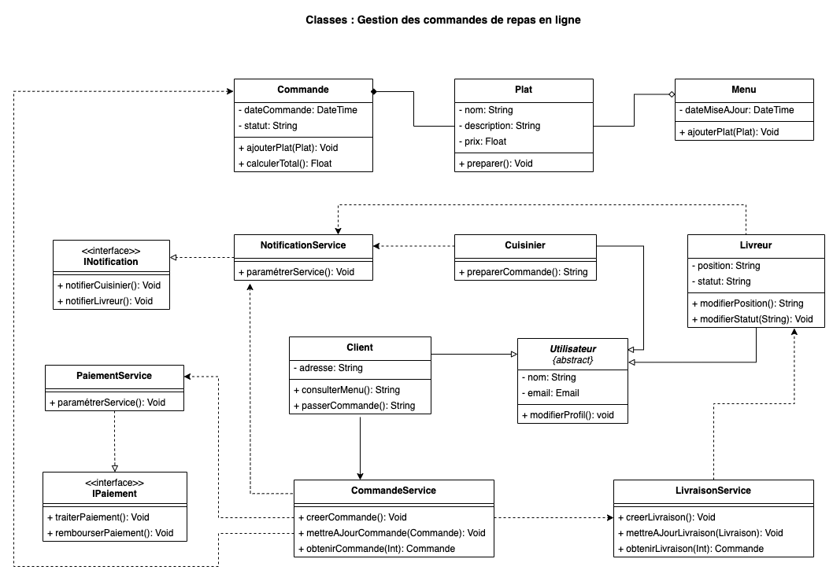
Structurer la gestion des commandes
05 · CLASSES
42
Notes:
Illustration source : images/05-example.png
[Sources]
cours_methodologie-main.zip / Semaine 1 - UML - Merise / 01 - UML / Cours/05 - Le diagramme de Classes.md
https://www.omg.org/spec/UML/2.5.1
https://www.cs.cmu.edu/afs/cs/project/venari/www/subtype-toplas.html
https://cassandra.apache.org/doc/stable/cassandra/developing/data-modeling/data-modeling_rdbms.html
https://www.mongodb.com/docs/manual/core/schema-validation/
https://www.mongodb.com/docs/manual/data-modeling/enforce-consistency/transactions/
[/Sources]

Slide 46
Structurer la gestion des commandes
05 · CLASSES
42
Notes:
Illustration source : images/05-example.png
[Sources]
cours_methodologie-main.zip / Semaine 1 - UML - Merise / 01 - UML / Cours/05 - Le diagramme de Classes.md
https://www.omg.org/spec/UML/2.5.1
https://www.cs.cmu.edu/afs/cs/project/venari/www/subtype-toplas.html
https://cassandra.apache.org/doc/stable/cassandra/developing/data-modeling/data-modeling_rdbms.html
https://www.mongodb.com/docs/manual/core/schema-validation/
https://www.mongodb.com/docs/manual/data-modeling/enforce-consistency/transactions/
[/Sources]

Slide 47
Structurer la gestion des commandes
05 · CLASSES
42
Notes:
Illustration source : images/05-example.png
[Sources]
cours_methodologie-main.zip / Semaine 1 - UML - Merise / 01 - UML / Cours/05 - Le diagramme de Classes.md
https://www.omg.org/spec/UML/2.5.1
https://www.cs.cmu.edu/afs/cs/project/venari/www/subtype-toplas.html
https://cassandra.apache.org/doc/stable/cassandra/developing/data-modeling/data-modeling_rdbms.html
https://www.mongodb.com/docs/manual/core/schema-validation/
https://www.mongodb.com/docs/manual/data-modeling/enforce-consistency/transactions/
[/Sources]

Slide 48
Exercice · Classes d’une plateforme
MISE EN PRATIQUE
Événements et lieux ; participants et inscriptions.
Communications et messages ; budgets et dépenses.
Évaluations après événement.
Précisez attributs, méthodes et associations pour chaque responsabilité.
43
Notes:
CONTENU COMPLET DU CHAPITRE OU DE L’ÉNONCÉ
# Diagramme de Classes - Exercice : Plateforme de Gestion d'Événements
## Contexte :
Vous travaillez pour une entreprise qui développe une plateforme en ligne pour la gestion d'événements corporatifs.
Cette plateforme permet aux clients de planifier, coordonner et exécuter différents types d'événements tels que les
conférences, les séminaires, les retraites d'entreprise et les fêtes de fin d'année.
## Objectif :
Votre tâche est de concevoir un diagramme de classes UML pour représenter les composants principaux de cette plateforme,
leur structure, et les relations entre eux. Ce diagramme doit inclure les classes, les attributs, les méthodes et les
associations nécessaires pour répondre aux exigences fonctionnelles de la plateforme.
## Fonctionnalités à Modéliser :
1. Planification d'Événements :
- Classe pour gérer les événements avec des attributs pour la date, le type d'événement, et le statut.
- Méthodes pour ajouter, modifier et annuler un événement.
2. Gestion et Réservation de Lieux :
- Classe pour les lieux avec des attributs pour le nom, l'adresse et la capacité.
- Méthodes pour réserver un lieu, vérifier la disponibilité et annuler une réservation.
3. Gestion des Participants et des Inscriptions :
- Classe pour les participants avec des attributs pour les informations de contact et le statut d'inscription.
- Méthodes pour inscrire un participant, mettre à jour ses informations et annuler son inscription.
- Classe pour gérer la participation des participants aux événements, avec des attributs pour enregistrer les détails
spécifiques à chaque participation et le statut.
- Méthodes pour enregistrer et mettre à jour la participation.
4. Outils de Communication :
- Classe pour la gestion des communications qui peut inclure les emails, les notifications et le chat.
- Méthodes pour ajouter des messages et archiver les communications.
- Classe pour la gestion des messages avec des attributs pour le contenu du message, l'expéditeur, le destinataire et la
date/heure d'envoi.
- Méthodes pour envoyer et recevoir des messages.
5. Gestion Budgétaire et Facturation :
- Classe pour la gestion budgétaire avec des attributs pour les budgets prévisionnels, les dépenses réelles et les
rapports financiers.
- Méthodes pour créer un budget, mettre à jour les dépenses, et générer des rapports de dépenses.
6. Feedback et Évaluation Post-Événement :
- Classe pour les évaluations avec des attributs pour les retours des participants et les analyses de performance.
- Méthodes pour collecter les feedbacks, analyser les données et produire des rapports d'évaluation.
Énoncé complet ci-dessus. Aucun corrigé n’a été inventé.
[Sources]
cours_methodologie-main.zip / Semaine 1 - UML - Merise / 01 - UML / Exercices/Énoncé/05 - Diagramme de Classes - Exercice 1.md
https://www.omg.org/spec/UML/2.5.1
https://www.cs.cmu.edu/afs/cs/project/venari/www/subtype-toplas.html
https://cassandra.apache.org/doc/stable/cassandra/developing/data-modeling/data-modeling_rdbms.html
https://www.mongodb.com/docs/manual/core/schema-validation/
https://www.mongodb.com/docs/manual/data-modeling/enforce-consistency/transactions/
[/Sources]

Slide 49
Exercice · Classes d’une bibliothèque
MISE EN PRATIQUE
Lecteur, bibliothécaire et bibliothèque.
Livre, emprunt et rappel.
Définissez les attributs et les méthodes indiqués dans l’énoncé.
Reliez les classes et justifiez les multiplicités.
44
Notes:
CONTENU COMPLET DU CHAPITRE OU DE L’ÉNONCÉ
# Diagramme de Classes - Exercice : Système de réservation de bibliothèque en ligne
## Contexte :
Vous êtes chargé de développer un système de réservation en ligne pour une bibliothèque. Ce système doit permettre aux
utilisateurs (lecteurs) de réserver des livres, aux bibliothécaires de gérer les transactions, et doit inclure une
gestion automatisée des stocks de livres, ainsi qu'un système de gestion des emprunts, des retours et des rappels.
## Objectif :
Concevoir un diagramme de classes UML détaillant les interactions et les relations entre différentes classes nécessaires
pour implémenter un système de réservation de bibliothèque en ligne complet.
## Classes à Modéliser :
1. Lecteur
- Attributs : nom, identifiant, email
- Méthodes : emprunterLivre(livre), retournerLivre(livre)
2. Bibliothécaire
- Attributs : nom, identifiant, email
- Méthodes : enregistrerEmprunt(emprunt), enregistrerRetour(emprunt), envoyerRappel(rappel)
3. Bibliothèque
- Attributs : nom, adresse
- Méthodes : ajouterLivre(livre), retirerLivre(livre), rechercherLivre(titre)
4. Emprunt
- Attributs : livre, lecteur, dateEmprunt, dateRetourPrévue, dateRetourRéelle
- Méthodes : vérifierStatut()
5. Rappel
- Attributs : emprunt, dateRappel, message, statut
- Méthodes : envoyer(), planifier(), annuler()
6. Livre
- Attributs: titre, auteur, statut
- Méthodes: définirStatut(statut)
Énoncé complet ci-dessus. Aucun corrigé n’a été inventé.
[Sources]
cours_methodologie-main.zip / Semaine 1 - UML - Merise / 01 - UML / Exercices/Énoncé/05 - Diagramme de Classes - Exercice 2.md
https://www.omg.org/spec/UML/2.5.1
https://www.cs.cmu.edu/afs/cs/project/venari/www/subtype-toplas.html
https://cassandra.apache.org/doc/stable/cassandra/developing/data-modeling/data-modeling_rdbms.html
https://www.mongodb.com/docs/manual/core/schema-validation/
https://www.mongodb.com/docs/manual/data-modeling/enforce-consistency/transactions/
[/Sources]

Slide 50
Un objet est une instance concrète
06 · OBJETS ET INTERACTIONS
Un diagramme de classes décrit un modèle ; un diagramme d’objets montre un instant.
Nommez les instances sous la forme nomInstance:Classe, soulignée.
Renseignez les valeurs des attributs et les liens réellement présents.
45
Notes:
CONTENU COMPLET DU CHAPITRE OU DE L’ÉNONCÉ
# 06. Les diagrammes d'Objets
## 06a. Le diagramme d'Objets
![06a-example.png](../images/06a-example.png)
### Présentation
Les diagrammes d'objets en UML représentent une instance statique des objets dans un système à un moment donné.
Contrairement aux diagrammes de classes, qui montrent la structure abstraite du système, les diagrammes d'objets mettent
en lumière les instances réelles des classes, leurs attributs et les relations entre elles. Ils sont souvent utilisés
pour valider ou illustrer les modèles de classes, en fournissant une représentation plus concrète et précise des objets
manipulés.
### Utilité dans le Développement Logiciel
#### Validation de la Structure des Classes :
Les diagrammes d'objets aident à valider le design des diagrammes de classes. En modélisant les instances réelles, on
peut voir si la structure abstraite des classes fonctionne en pratique. Cela permet d'identifier les erreurs de
conception ou les incohérences dans la structure.
#### Représentation de Scénarios Spécifiques :
Ils sont utiles pour illustrer des scénarios spécifiques de fonctionnement du système, comme la configuration d'une
fonctionnalité donnée ou le traitement d'une transaction. Par exemple, pour un système bancaire, un diagramme d'objets
peut montrer comment les comptes et les clients interagissent pour une opération de transfert.
#### Communication entre Parties Prenantes :
Les diagrammes d'objets offrent un moyen clair et concis de communiquer des modèles conceptuels complexes aux parties
prenantes non techniques, en montrant comment le système interagit avec ses différents composants dans des situations
réelles.
### Symboles et Éléments
![06a-symbols.png](../images/06a-symbols.png)
#### Objets :
Les objets sont représentés par un rectangle, comme les classes, mais leur nom est souligné pour indiquer qu'il s'agit
d'une instance. Ils sont généralement nommés selon le format nomObjet:nomClasse (par exemple, client1:Client).
#### Attributs :
Les attributs des objets peuvent être affichés à l'intérieur du rectangle de l'objet, montrant les valeurs spécifiques
détenues par cette instance particulière.
#### Liens (Associations) :
Les liens entre objets représentent les relations d'association entre les instances des classes et sont représentés par
des lignes. Ces lignes peuvent être nommées selon l'association qu'elles représentent, et les rôles peuvent être
indiqués au-dessus de chaque extrémité.
#### Multiplicité :
Les multiplicités contraignent les associations du modèle de classes. Dans un diagramme d’objets, on représente des instances et des liens concrets respectant ces contraintes, plutôt que des multiplicités d’instances d’un objet.
#### Composition et Agrégation :
Les liens peuvent aussi représenter des relations de composition (losange plein) ou d'agrégation (losange vide),
montrant la hiérarchie des parties et du tout entre les objets.
## 06b. Le diagramme de Communication (ex Collaboration)
![06b-example.png](../images/06b-example.png)
### Présentation
Les diagrammes de communication en UML, anciennement appelés diagrammes de collaboration, sont utilisés pour représenter
les interactions entre les objets ou composants dans un système, en se concentrant sur la structure organisationnelle
des communications. Ils combinent les informations d'un diagramme de séquence et d'un diagramme de structure, montrant à
la fois l'ordre des interactions et les relations structurelles entre les entités.
### Utilité dans le Développement Logiciel
#### Analyse de la Communication :
Les diagrammes de communication aident à comprendre comment les objets communiquent et interagissent dans le système.
Ils montrent quelles méthodes sont invoquées et dans quel ordre, fournissant un aperçu clair de l'orchestration des
tâches entre les différents éléments.
#### Optimisation des Interactions :
En identifiant les dépendances et les chemins d'appel, ces diagrammes permettent d'optimiser les interactions, réduisant
les goulots d'étranglement ou les communications redondantes. Cela facilite également la conception d'une architecture
efficace et minimise les dépendances complexes.
#### Documentation et Formation :
Les diagrammes de communication offrent une documentation utile pour les nouveaux membres de l'équipe de développement,
les aidant à comprendre rapidement le comportement des objets dans différents scénarios et à se familiariser avec la
structure des composants.
### Symboles et Éléments
![06b-symbols.png](../images/06b-symbols.png)
#### Objets :
Les objets ou instances de classes sont représentés par des rectangles avec leur nom souligné, généralement au format
nomObjet:nomClasse.
#### Liens :
Les lignes reliant les objets représentent les relations entre eux, indiquant quelles méthodes ou messages sont
échangés.
#### Messages Numérotés :
Les messages entre objets sont représentés par des flèches numérotées, ce qui indique l'ordre dans lequel ils sont
échangés. Le numéro d'un message peut être imbriqué pour refléter les appels de méthode dans d'autres méthodes.
#### Messages Conditionnels :
Les messages peuvent être conditionnels, avec une condition indiquée entre crochets avant le numéro du message. Cela
signifie que le message n'est envoyé que si la condition est remplie.
#### Messages Répétitifs :
Des messages peuvent être envoyés de manière répétitive. L’itération est indiquée par un astérisque (`*`), éventuellement suivi d’une clause entre crochets, par exemple `1 *[i := 1..n] : traiter()`.
## 06c. Le diagramme État / Transition
![06c-example.png](../images/06c-example.png)
### Présentation
Le diagramme État / Transition (ou diagramme d'états) est un outil de modélisation utilisé en ingénierie logicielle pour
représenter les différents états qu'un objet ou un système peut traverser au cours de son cycle de vie, ainsi que les
transitions entre ces états. Ce type de diagramme est particulièrement utile pour les systèmes réactifs, où les objets
répondent à des événements en passant d'un état à un autre.
### Utilité dans le développement logiciel
- Décrire le comportement dynamique d'un objet ou d'un système.
- Illustrer les états possibles d'un objet et les conditions de transition entre ces états.
- Faciliter la compréhension des flux de contrôle et des réactions aux événements.
- Modélisation des machines à états finis.
- Développement de systèmes embarqués et réactifs.
- Conception d'interfaces utilisateur.
- Définition des comportements dans les protocoles de communication.
### Symboles et Éléments
![06c-symbols.png](../images/06c-symbols.png)
#### État :
- **Représentation :** Un état est représenté par un rectangle aux coins arrondis.
- **Description :** Chaque état correspond à une situation ou condition particulière dans laquelle l'objet peut se
trouver.
- **Notation :**
- Nom de l'état inscrit à l'intérieur du rectangle.
- Optionnellement, les actions ou activités associées à cet état peuvent être mentionnées.
#### État Initial :
- **Représentation :** Un cercle plein noir.
- **Description :** Indique le point de départ ou l'état initial du système ou de l'objet avant que tout événement ne se
produise.
#### État Final :
- **Représentation :** Un cercle noir entouré d'un cercle blanc.
- **Description :** Indique l'état final ou terminal, signifiant que l'objet ou le système a atteint une condition de
fin.
#### Transition :
- **Représentation :** Une flèche allant d'un état à un autre.
- **Description :** Représente le passage d'un état à un autre en réponse à un événement ou à une condition
particulière.
- **Notation :**
- Étiquette sur la flèche indiquant l'événement déclencheur, la condition de garde (facultatif), et/ou l'action
associée.
#### État Composite :
- **Représentation :** Un grand rectangle aux coins arrondis contenant d'autres états et transitions.
- **Description :** Utilisé pour représenter des états qui contiennent d'autres sous-états, permettant de modéliser des
comportements plus complexes et hiérarchisés.
#### Junction (Jonction) :
- **Représentation :** Un petit cercle noir.
- **Description :** Utilisé pour séparer une transition en plusieurs segments ou pour joindre plusieurs transitions en
un seul point.
#### Choice (Choix) :
- **Représentation :** Un losange.
- **Description :** Utilisé pour modéliser des décisions où une transition peut prendre plusieurs chemins en fonction de
certaines conditions.
#### Fork / Join (Fourche / Jonction) :
- **Fork :**
- **Représentation :** Une ligne noire épaisse partant d'un seul état et se divisant en plusieurs transitions
parallèles.
- **Description :** Utilisée pour indiquer la décomposition d'un flux en plusieurs sous-flux parallèles.
- **Join :**
- **Représentation :** Une ligne noire épaisse fusionnant plusieurs transitions parallèles en un seul état.
- **Description :** Utilisée pour indiquer la convergence de plusieurs sous-flux parallèles en un seul flux.
## Exercice pratique
### [Diagramme de Communication - Transactions de Réservation de Livres](../Exercices/E%CC%81nonce%CC%81/06%20-%20Diagramme%20de%20Communication%20-%20Exercice.md)
### [Diagramme d'État-Transition - Transactions de Réservation de Livres](../Exercices/E%CC%81nonce%CC%81/06%20-%20Diagramme%20%C3%89tat-Transition%20-%20Exercice.md)
[Sources]
cours_methodologie-main.zip / Semaine 1 - UML - Merise / 01 - UML / Cours/06 - Les diagrammes d'Objets.md
https://www.omg.org/spec/UML/2.5.1
https://www.cs.cmu.edu/afs/cs/project/venari/www/subtype-toplas.html
https://cassandra.apache.org/doc/stable/cassandra/developing/data-modeling/data-modeling_rdbms.html
https://www.mongodb.com/docs/manual/core/schema-validation/
https://www.mongodb.com/docs/manual/data-modeling/enforce-consistency/transactions/
[/Sources]

Slide 51
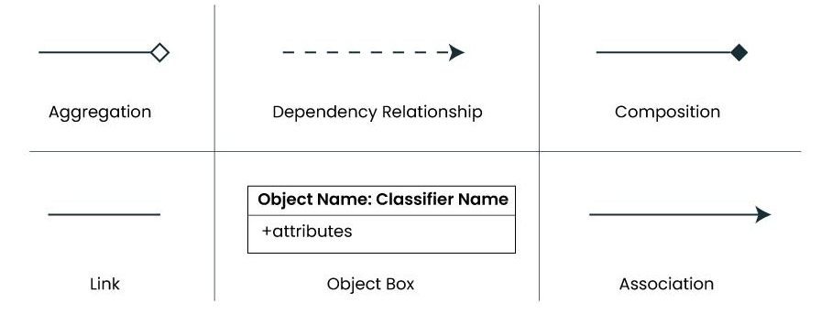
Passer de la classe à l’instance
06 · OBJETS ET INTERACTIONS
46
Notes:
Illustration source : images/06a-symbols.png
[Sources]
cours_methodologie-main.zip / Semaine 1 - UML - Merise / 01 - UML / Cours/06 - Les diagrammes d'Objets.md
https://www.omg.org/spec/UML/2.5.1
https://www.cs.cmu.edu/afs/cs/project/venari/www/subtype-toplas.html
https://cassandra.apache.org/doc/stable/cassandra/developing/data-modeling/data-modeling_rdbms.html
https://www.mongodb.com/docs/manual/core/schema-validation/
https://www.mongodb.com/docs/manual/data-modeling/enforce-consistency/transactions/
[/Sources]

Slide 52
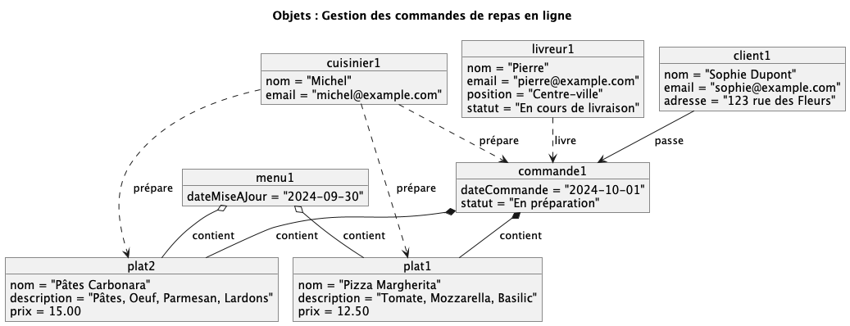
Observer une configuration d’objets
06 · OBJETS ET INTERACTIONS
Rectification : soulignez les noms d’instances ; ne confondez pas liens statiques et messages.
47
Notes:
Illustration source : images/06a-example.png
Rectification : soulignez les noms d’instances ; ne confondez pas liens statiques et messages.
[Sources]
cours_methodologie-main.zip / Semaine 1 - UML - Merise / 01 - UML / Cours/06 - Les diagrammes d'Objets.md
https://www.omg.org/spec/UML/2.5.1
https://www.cs.cmu.edu/afs/cs/project/venari/www/subtype-toplas.html
https://cassandra.apache.org/doc/stable/cassandra/developing/data-modeling/data-modeling_rdbms.html
https://www.mongodb.com/docs/manual/core/schema-validation/
https://www.mongodb.com/docs/manual/data-modeling/enforce-consistency/transactions/
[/Sources]

Slide 53
La communication privilégie les liens
06 · OBJETS ET INTERACTIONS
Reliez les participants et numérotez leurs messages.
L’imbrication des numéros précise les appels.
Ajoutez conditions et répétitions lorsque le scénario l’exige.
48
Notes:
[Sources]
cours_methodologie-main.zip / Semaine 1 - UML - Merise / 01 - UML / Cours/06 - Les diagrammes d'Objets.md
https://www.omg.org/spec/UML/2.5.1
https://www.cs.cmu.edu/afs/cs/project/venari/www/subtype-toplas.html
https://cassandra.apache.org/doc/stable/cassandra/developing/data-modeling/data-modeling_rdbms.html
https://www.mongodb.com/docs/manual/core/schema-validation/
https://www.mongodb.com/docs/manual/data-modeling/enforce-consistency/transactions/
[/Sources]

Slide 54
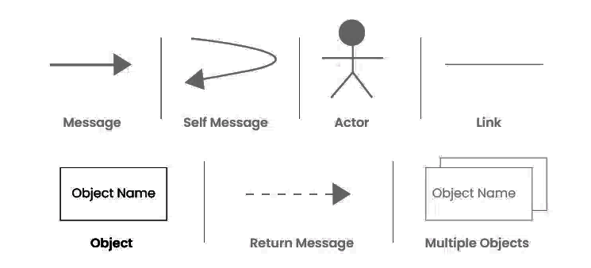
Les éléments d’une communication
06 · OBJETS ET INTERACTIONS
49
Notes:
Illustration source : images/06b-symbols.png
[Sources]
cours_methodologie-main.zip / Semaine 1 - UML - Merise / 01 - UML / Cours/06 - Les diagrammes d'Objets.md
https://www.omg.org/spec/UML/2.5.1
https://www.cs.cmu.edu/afs/cs/project/venari/www/subtype-toplas.html
https://cassandra.apache.org/doc/stable/cassandra/developing/data-modeling/data-modeling_rdbms.html
https://www.mongodb.com/docs/manual/core/schema-validation/
https://www.mongodb.com/docs/manual/data-modeling/enforce-consistency/transactions/
[/Sources]

Slide 55
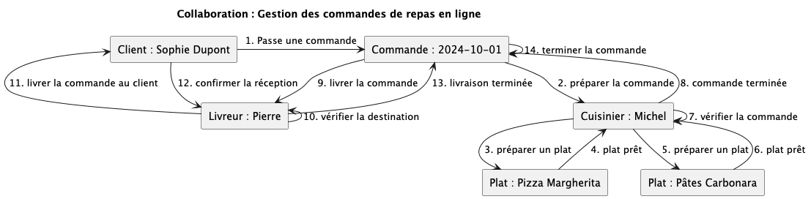
Lire les échanges numérotés
06 · OBJETS ET INTERACTIONS
Rectification : écrivez sophie:Client, et non Client:Sophie Dupont.
50
Notes:
Illustration source : images/06b-example.png
Rectification : écrivez sophie:Client, et non Client:Sophie Dupont.
[Sources]
cours_methodologie-main.zip / Semaine 1 - UML - Merise / 01 - UML / Cours/06 - Les diagrammes d'Objets.md
https://www.omg.org/spec/UML/2.5.1
https://www.cs.cmu.edu/afs/cs/project/venari/www/subtype-toplas.html
https://cassandra.apache.org/doc/stable/cassandra/developing/data-modeling/data-modeling_rdbms.html
https://www.mongodb.com/docs/manual/core/schema-validation/
https://www.mongodb.com/docs/manual/data-modeling/enforce-consistency/transactions/
[/Sources]

Slide 56
Décrire le cycle de vie d’un objet
06 · OBJETS ET INTERACTIONS
Un état décrit une situation de l’objet.
Une transition répond à un événement, éventuellement sous garde.
Notation : événement [condition] / effet.
États composites et régions orthogonales décrivent des comportements plus complexes.
51
Notes:
[Sources]
cours_methodologie-main.zip / Semaine 1 - UML - Merise / 01 - UML / Cours/06 - Les diagrammes d'Objets.md
https://www.omg.org/spec/UML/2.5.1
https://www.cs.cmu.edu/afs/cs/project/venari/www/subtype-toplas.html
https://cassandra.apache.org/doc/stable/cassandra/developing/data-modeling/data-modeling_rdbms.html
https://www.mongodb.com/docs/manual/core/schema-validation/
https://www.mongodb.com/docs/manual/data-modeling/enforce-consistency/transactions/
[/Sources]

Slide 57
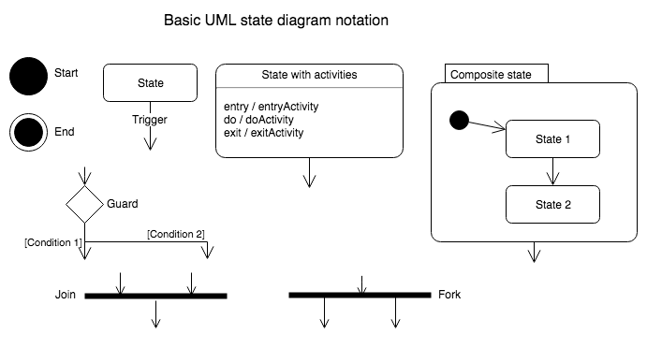
États, choix et transitions
06 · OBJETS ET INTERACTIONS
Le losange est un choix ; la garde est l’expression entre crochets portée par une transition.
52
Notes:
Illustration source : images/06c-symbols.png
Le losange est un choix ; la garde est l’expression entre crochets portée par une transition.
[Sources]
cours_methodologie-main.zip / Semaine 1 - UML - Merise / 01 - UML / Cours/06 - Les diagrammes d'Objets.md
https://www.omg.org/spec/UML/2.5.1
https://www.cs.cmu.edu/afs/cs/project/venari/www/subtype-toplas.html
https://cassandra.apache.org/doc/stable/cassandra/developing/data-modeling/data-modeling_rdbms.html
https://www.mongodb.com/docs/manual/core/schema-validation/
https://www.mongodb.com/docs/manual/data-modeling/enforce-consistency/transactions/
[/Sources]

Slide 58
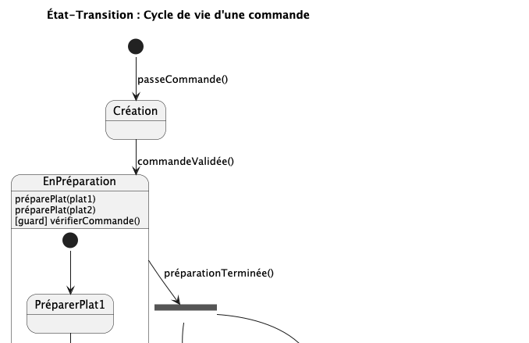
Examiner le cycle de vie d’une commande · 1/3
06 · OBJETS ET INTERACTIONS
Schéma source à discuter : placez les gardes sur les transitions et distinguez actions et états.
53
Notes:
Illustration source : images/06c-example.png
Schéma source à discuter : placez les gardes sur les transitions et distinguez actions et états.
[Sources]
cours_methodologie-main.zip / Semaine 1 - UML - Merise / 01 - UML / Cours/06 - Les diagrammes d'Objets.md
https://www.omg.org/spec/UML/2.5.1
https://www.cs.cmu.edu/afs/cs/project/venari/www/subtype-toplas.html
https://cassandra.apache.org/doc/stable/cassandra/developing/data-modeling/data-modeling_rdbms.html
https://www.mongodb.com/docs/manual/core/schema-validation/
https://www.mongodb.com/docs/manual/data-modeling/enforce-consistency/transactions/
[/Sources]

Slide 59
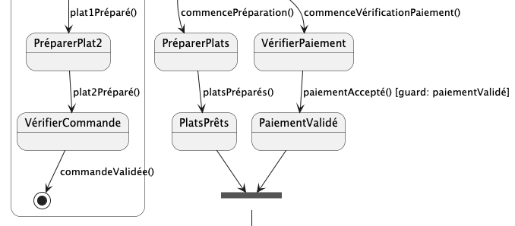
Examiner le cycle de vie d’une commande · 2/3
06 · OBJETS ET INTERACTIONS
Schéma source à discuter : placez les gardes sur les transitions et distinguez actions et états.
54
Notes:
Illustration source : images/06c-example.png
Schéma source à discuter : placez les gardes sur les transitions et distinguez actions et états.
[Sources]
cours_methodologie-main.zip / Semaine 1 - UML - Merise / 01 - UML / Cours/06 - Les diagrammes d'Objets.md
https://www.omg.org/spec/UML/2.5.1
https://www.cs.cmu.edu/afs/cs/project/venari/www/subtype-toplas.html
https://cassandra.apache.org/doc/stable/cassandra/developing/data-modeling/data-modeling_rdbms.html
https://www.mongodb.com/docs/manual/core/schema-validation/
https://www.mongodb.com/docs/manual/data-modeling/enforce-consistency/transactions/
[/Sources]

Slide 60
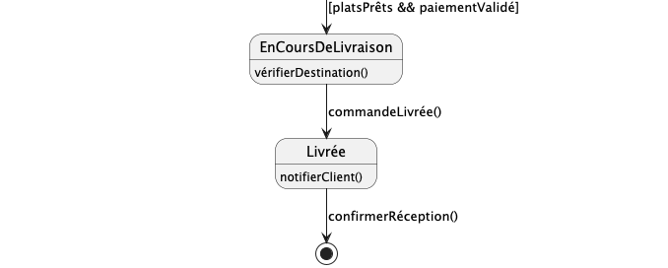
Examiner le cycle de vie d’une commande · 3/3
06 · OBJETS ET INTERACTIONS
Schéma source à discuter : placez les gardes sur les transitions et distinguez actions et états.
55
Notes:
Illustration source : images/06c-example.png
Schéma source à discuter : placez les gardes sur les transitions et distinguez actions et états.
[Sources]
cours_methodologie-main.zip / Semaine 1 - UML - Merise / 01 - UML / Cours/06 - Les diagrammes d'Objets.md
https://www.omg.org/spec/UML/2.5.1
https://www.cs.cmu.edu/afs/cs/project/venari/www/subtype-toplas.html
https://cassandra.apache.org/doc/stable/cassandra/developing/data-modeling/data-modeling_rdbms.html
https://www.mongodb.com/docs/manual/core/schema-validation/
https://www.mongodb.com/docs/manual/data-modeling/enforce-consistency/transactions/
[/Sources]

Slide 61
Exercice · Réserver un livre
MISE EN PRATIQUE
John Doe demande « Les Misérables » ; Alice Smith vérifie la disponibilité.
L’emprunt est enregistré, puis confirmé au lecteur.
Créez les objets Lecteur, Bibliothécaire, Livre et Emprunt.
Numérotez les échanges et précisez les conditions.
56
Notes:
CONTENU COMPLET DU CHAPITRE OU DE L’ÉNONCÉ
# Diagramme de Communication - Exercice : Transactions de Réservation de Livres
## Contexte :
Dans cet exercice, vous utiliserez vos connaissances sur les diagrammes de communication pour modéliser les interactions
entre les objets dans un système de réservation de bibliothèque.
## Objectif :
Créer un diagramme de communication UML qui illustre les interactions entre les objets d'un système de réservation de
bibliothèque en ligne, lors d'une transaction d'emprunt de livre.
## Scénario à Modéliser :
Un lecteur, John Doe, souhaite emprunter le livre "Les Misérables" de Victor Hugo. Un bibliothécaire, Alice Smith,
traite cette demande de réservation. Les interactions suivantes doivent être modélisées :
1. John fait une demande pour emprunter "Les Misérables".
2. Alice vérifie la disponibilité du livre.
3. Le livre est disponible, et Alice enregistre l'emprunt dans le système.
4. John reçoit une confirmation de l'emprunt.
## Instructions :
1. Créez les Objets :
- Un Lecteur pour John Doe avec ses attributs spécifiques.
- Un Bibliothécaire pour Alice Smith.
- Un Livre pour "Les Misérables".
- Un Emprunt représentant la transaction entre John et la bibliothèque.
2. Modélisez les Interactions :
- Utilisez des flèches pour montrer les messages échangés entre les objets.
- John -> Alice : Demande d'emprunt.
- Alice -> Livre : Vérification de la disponibilité.
- Alice -> Emprunt : Enregistrement de l'emprunt.
- Emprunt -> John : Confirmation de l'emprunt.
3. Utilisez des Annotations :
- Ajoutez des annotations pour préciser les attributs des objets et les messages échangés. Par exemple, spécifiez
que le livre est disponible avant que l'emprunt soit confirmé.
Énoncé complet ci-dessus. Aucun corrigé n’a été inventé.
[Sources]
cours_methodologie-main.zip / Semaine 1 - UML - Merise / 01 - UML / Exercices/Énoncé/06 - Diagramme de Communication - Exercice.md
https://www.omg.org/spec/UML/2.5.1
https://www.cs.cmu.edu/afs/cs/project/venari/www/subtype-toplas.html
https://cassandra.apache.org/doc/stable/cassandra/developing/data-modeling/data-modeling_rdbms.html
https://www.mongodb.com/docs/manual/core/schema-validation/
https://www.mongodb.com/docs/manual/data-modeling/enforce-consistency/transactions/
[/Sources]

Slide 62
Exercice · États d’une réservation
MISE EN PRATIQUE
Demande soumise → vérification → enregistrement → confirmation.
Précisez les événements qui déclenchent les transitions.
Ajoutez le cas EmpruntRefusé lorsque le livre n’est pas disponible.
57
Notes:
CONTENU COMPLET DU CHAPITRE OU DE L’ÉNONCÉ
## Diagramme État-Transition - Exercice : Transactions de Réservation de Livres
## Contexte :
Dans cet exercice, vous utiliserez vos connaissances sur les diagrammes d'état-transition pour modéliser le cycle de vie
d'une réservation de livre dans un système de bibliothèque en ligne.
## Objectif :
Créer un diagramme état-transition UML qui représente les différents états d'une transaction de réservation de livre et
les transitions déclenchées par des événements dans un système de réservation de bibliothèque.
## Scénario à Modéliser :
Le cycle de vie d'une transaction d'emprunt de livre dans une bibliothèque en ligne comprend plusieurs étapes, depuis la
demande d'emprunt jusqu'à la confirmation. Les transitions suivantes doivent être modélisées :
1. John soumet une demande pour emprunter "Les Misérables".
2. Le système passe à l'état de vérification de la disponibilité du livre.
3. Si le livre est disponible, le système passe à l'état d'enregistrement de l'emprunt.
4. L'emprunt est enregistré, et la transaction passe à l'état de confirmation.
5. John reçoit la confirmation de l'emprunt.
## Instructions :
1. Définissez les États :
- **DemandeSoumise :** La demande d'emprunt a été soumise par John.
- **VérificationDisponibilité :** Alice vérifie si le livre est disponible.
- **EnregistrementEmprunt :** L'emprunt est enregistré dans le système.
- **ConfirmationEmprunt :** Le système envoie une confirmation à John.
2. Modélisez les Transitions :
- Transition de **DemandeSoumise** à VérificationDisponibilité lorsque la demande est soumise.
- Transition de **VérificationDisponibilité** à EnregistrementEmprunt si le livre est disponible.
- Transition de **EnregistrementEmprunt** à ConfirmationEmprunt lorsque l'emprunt est enregistré.
- Transition de **ConfirmationEmprunt** à l'état final lorsque John reçoit la confirmation.
3. Utilisez des Guards et des Transitions Conditionnelles :
- Ajoutez une condition dans l'état **VérificationDisponibilité** pour gérer les cas où le livre n'est pas
disponible.
Dans ce cas, la transaction passe à un état EmpruntRefusé.
Énoncé complet ci-dessus. Aucun corrigé n’a été inventé.
[Sources]
cours_methodologie-main.zip / Semaine 1 - UML - Merise / 01 - UML / Exercices/Énoncé/06 - Diagramme État-Transition - Exercice.md
https://www.omg.org/spec/UML/2.5.1
https://www.cs.cmu.edu/afs/cs/project/venari/www/subtype-toplas.html
https://cassandra.apache.org/doc/stable/cassandra/developing/data-modeling/data-modeling_rdbms.html
https://www.mongodb.com/docs/manual/core/schema-validation/
https://www.mongodb.com/docs/manual/data-modeling/enforce-consistency/transactions/
[/Sources]

Slide 63
Compléter UML par les données
09 · MODÈLES DE DONNÉES
Ces modèles ne sont pas des types de diagrammes UML.
Séparez modèle conceptuel, organisation logique et choix de stockage.
Justifiez les entités, relations, clés et contraintes selon les usages.
58
Notes:
CONTENU COMPLET DU CHAPITRE OU DE L’ÉNONCÉ
# 09. Les modèles de données
> Repère : ce chapitre complète UML par la modélisation des données. Les modèles relationnel, hiérarchique, réseau, document, entité-relation et NoSQL ne sont pas des types de diagrammes UML.
## Bases de données SQL et NoSQL
### [cf. Annexe 02](Annexe%2002%20-%20Bases%20de%20donn%C3%A9es%20SQL%20et%20NoSQL.md)
## 09a. Modèle Hiérarchique
![09a-example.png](../images/09a-example.png)
### Présentation
Le modèle de données hiérarchique organise les données en une structure en arbre où chaque enregistrement a un seul
parent, mais peut avoir plusieurs enfants. Initialement utilisé dans les premiers systèmes de gestion de bases de
données, ce modèle est simple et permet une navigation rapide à travers les structures.
### Utilité dans le Développement Logiciel
#### Organisation des Données :
Les données sont structurées de manière hiérarchique, ce qui est particulièrement utile pour représenter des
informations organisées naturellement sous cette forme, comme les structures d'entreprise, les catégories de produits,
ou les dossiers et sous-dossiers sur un système de fichiers.
#### Requêtes Rapides :
La navigation et les requêtes peuvent être très rapides si les relations parent-enfant sont clairement définies, car le
chemin d'accès à chaque noeud est unique.
### Symboles
Les symboles utilisés dans le modèle hiérarchique incluent principalement les noeuds et les liens qui les connectent.
Chaque noeud représente un enregistrement ou un objet, et les liens représentent les relations de parenté à enfant.
## 09b. Modèle Relationnel
![09b-example.png](../images/09b-example.png)
### Présentation
Le modèle relationnel, proposé par Edgar F. Codd, organise les données en tables (ou relations) composées de lignes et
de colonnes. Chaque table représente un type d'entité, et chaque ligne (ou tuple) une instance de cette entité. Les
relations entre les tables sont gérées par des clés étrangères.
### Utilité dans le Développement Logiciel
#### Flexibilité des Requêtes :
Grâce à l'algèbre relationnelle et au SQL, ce modèle offre une grande flexibilité pour écrire des requêtes complexes et
réaliser des jointures entre tables.
#### Intégrité des Données :
Le modèle relationnel permet une gestion efficace de l'intégrité des données à travers des contraintes de clés primaires
et étrangères.
### Symboles
Les symboles principaux incluent les rectangles représentant les tables, et les lignes qui relient ces tables pour
indiquer les relations. Les clés primaires et étrangères sont souvent mises en évidence dans les schémas.
## 09c. Modèle Réseau
![09c-example.png](../images/09c-example.png)
### Présentation
Le modèle de données réseau est une extension du modèle hiérarchique où chaque enregistrement peut avoir plusieurs
parents. Ce modèle permet une plus grande flexibilité par rapport au modèle strictement hiérarchique.
### Utilité dans le Développement Logiciel
#### Flexibilité des Relations :
Les relations complexes entre enregistrements peuvent être plus naturellement modélisées, ce qui est utile pour des
applications nécessitant de multiples relations entre les données, comme les systèmes de réservation ou les réseaux
sociaux.
### Symboles
Comme pour le modèle hiérarchique, les symboles comprennent des noeuds et des connexions, mais avec la possibilité de
multiples connexions entrantes pour chaque noeud, reflétant la structure de réseau.
## 09d. Modèle Document
![09d-example.png](../images/09d-example.png)
### Présentation
Le modèle de données basé sur des documents stocke les informations sous forme de documents (souvent formatés en JSON ou
XML). Chaque document peut contenir une structure de données complexe avec des champs imbriqués.
### Utilité dans le Développement Logiciel
#### Souplesse de Schéma :
Le modèle document est très flexible, permettant de faire évoluer les structures de données ; les migrations et leur disponibilité dépendent toutefois du système. Il peut convenir aux
les applications nécessitant une évolution rapide et des structures de données variées.
### Symboles
Les documents sont souvent représentés par des icônes ressemblant à des documents ou des fichiers, avec des liaisons
entre eux pour montrer les relations imbriquées ou les références.
## 09e. Modèle Entité / Association
![09e-example.png](../images/09e-example.png)
## Présentation
- **Origine et terminologie :** Entité-association (EA) et entité-relation (ER) désignent la même famille de modèles conceptuels. Merise en emploie une notation particulière.
- **Objectif :** Le modèle EA vise à fournir une représentation claire et simple des données et des relations dans un
système d'information, en se concentrant sur les entités et leurs associations.
### Symboles
Les entités sont représentées par des rectangles, et les associations par des lignes les reliant, souvent avec des
labels pour décrire la nature de la relation. Les attributs peuvent être listés dans ou autour des rectangles d'entité.
Ce modèle utilise des bulles pour représenter les associations entre entités. Les cardinalités sont souvent notées sous
la forme "1,n".
## 09f. Modèle Entité / Relation
![09f-example2.png](../images/09f-example.png)
## Présentation
- **Origine :** Le modèle ER a été introduit par Peter Chen en 1976 dans son article "The Entity-Relationship Model -
Toward a Unified View of Data". Ce modèle est devenu largement adopté dans le monde entier pour la modélisation des
bases de données relationnelles.
- **Objectif :** Le modèle ER vise à fournir une représentation graphique plus structurée et formelle des entités, des
attributs et des relations dans une base de données.
### Symboles
![09f-symbols.png](../images/09f-symbols.png)
La notation en patte d’oie du modèle ER utilise traits verticaux, pattes d’oie et cercles pour exprimer les cardinalités. La notation originale de Chen utilise notamment des losanges pour les relations.
## Autres modèles de données NoSQL
## 09g. Modèle Clé-valeur
![09g-example.png](../images/09g-example.png)
Une base de données clé-valeur est un type de base de données NoSQL où chaque donnée est stockée sous la forme d'une
paire clé-valeur. Ce modèle est extrêmement simple mais très puissant pour des opérations rapides de lecture/écriture.
#### Description du Schéma
- **Clé (Key)** : Une clé unique identifie chaque paire clé-valeur. La clé peut être un identifiant utilisateur (
user_123), un identifiant de commande (order_001), etc.
- **Valeur (Value)** : La valeur associée à la clé peut être une chaîne de caractères, un nombre, un tableau, ou un
objet (souvent au format JSON). La valeur contient les données réelles.
#### Exemples de Cas d'Utilisation
- **Stockage de Sessions Utilisateur** : Enregistrer les informations de session des utilisateurs dans une application
web.
- **Cache de Données** : Stocker des résultats de requêtes pour une récupération rapide.
- **Stockage de Configuration** : Enregistrer les paramètres de configuration d'une application.
#### Avantages
- **Simplicité** : Modèle de données simple et facile à comprendre.
- **Performance** : Excellente performance pour les opérations de lecture/écriture rapides.
- **Flexibilité** : Aucune contrainte de schéma, permettant une grande flexibilité dans le stockage des données.
#### Limites
- **Requêtes Complexes** : Pas conçu pour des requêtes complexes ou des relations entre les données.
- **Évolutivité des Données** : Peut devenir difficile à gérer si les données deviennent trop complexes et interreliées.
## 09h. Modèle en familles de colonnes
![09h-example.png](../images/09h-example.png)
Les bases à familles de colonnes (wide-column), comme Cassandra ou HBase, organisent les données autour de clés et de colonnes. Elles ne doivent pas être confondues avec les moteurs analytiques à stockage colonnaire. Le modèle doit être conçu selon les requêtes attendues.
#### Description du Schéma
- **Column Family** : Une collection logique de colonnes, similaire à une table dans une base de données relationnelle.
- **Users** : Une column family pour stocker les informations des utilisateurs.
- **Orders** : Une column family pour stocker les informations des commandes.
- **Row Key** : Une clé unique qui identifie chaque ligne au sein d'une column family.
- **Exemples** : user_123, user_124 pour les utilisateurs; order_001, order_002 pour les commandes.
- **Colonnes** : Chaque column family contient des colonnes qui stockent les valeurs des données.
- **Users** : Colonnes Name, Email, Age.
- **Orders** : Colonnes Product, Quantity, Price, Date.
#### Exemples de cas d’utilisation
- **Familles de colonnes** : séries temporelles, événements et accès distribués par clé de partition.
- **Analyse de données massives et entreposage** : cas typiques des moteurs analytiques à stockage colonnaire ; ne pas les attribuer automatiquement à Cassandra ou HBase.
- **Recommandation** : dépend du modèle d’accès, de l’indexation et du moteur choisi.
#### Avantages
- **Distribution** : le partitionnement peut faciliter la montée en charge horizontale.
- **Accès ciblés** : un modèle conçu selon les requêtes peut limiter les lectures inutiles.
- **Compression** : son efficacité dépend du moteur et du format de stockage ; ce n’est pas une garantie générale du modèle.
#### Limites
- **Requêtes complexes** : jointures et requêtes non prévues peuvent être difficiles ou coûteuses.
- **Modélisation** : le choix des clés de partition et des regroupements exige une planification attentive.
## 09i. Modèle en Graphe
![09i-example01.png](../images/09i-example01.png)
Une base de données orientée graphe est conçue pour représenter les relations entre les données sous forme de graphes,
avec des nœuds (entités), des arêtes (relations) et des propriétés (attributs des nœuds et des arêtes). Cela permet une
navigation et des requêtes rapides sur des relations complexes.
#### Description du Schéma
- **Nœuds (Nodes)** : Les entités principales du graphe, telles que les utilisateurs et les produits.
- **User Nodes** : Représentent des utilisateurs avec des propriétés comme le nom et l'âge.
- **Product Nodes** : Représentent des produits avec des propriétés comme le nom et le prix.
- **Arêtes (Edges/Relationships)** : Les relations entre les nœuds, qui peuvent avoir leurs propres propriétés.
- **Purchased Relationship** : Représente une relation d'achat entre un utilisateur et un produit, avec des
propriétés comme la date et la quantité.
- **Friend Relationship** : Représente une relation d'amitié entre deux utilisateurs, avec une propriété indiquant
la date de début de l'amitié.
- **Propriétés (Properties)** : Attributs des nœuds et des relations, stockés sous forme de paires clé-valeur.
#### Exemple de Cas d'Utilisation
- **Réseaux Sociaux** : Modéliser les utilisateurs et leurs relations (amis, abonnements, etc.).
- **Recommandations de Produits** : Basé sur les achats et les relations entre les utilisateurs.
- **Détection de Fraude** : Identifier des motifs de fraude à travers les relations complexes entre les entités.
#### Avantages
- **Navigation Rapide des Relations** : Permet de traverser rapidement les relations complexes entre les données.
- **Flexibilité des Schémas** : Facile à ajouter de nouveaux types de nœuds et de relations sans restructurer la base de
données.
- **Analyses Complexes** : Parfait pour des analyses complexes comme les graphes de connaissances, les réseaux sociaux
et les
systèmes de recommandation.
#### Limites
- **Performance** : Peut être moins performant pour les opérations massives de lecture/écriture non relationnelles.
- **Complexité** : Modélisation et requêtes peuvent être plus complexes comparées à d'autres types de bases de données
NoSQL.
#### Exemple Pratique avec Cypher (langage de requête pour Neo4j)
![09i-example02.png](../images/09i-example02.png)
## Exercices pratiques
### [Plateforme de Gestion d'Événements](../Exercices/Énoncé/07%20-%20Modèle%20Entité-Relation%20-%20Exercice%201.md)
### [Système de Gestion Universitaire](../Exercices/Énoncé/07%20-%20Modèle%20Entité-Relation%20-%20Exercice%202.md)
[Sources]
cours_methodologie-main.zip / Semaine 1 - UML - Merise / 01 - UML / Cours/09 - Les modèles de données.md
https://www.omg.org/spec/UML/2.5.1
https://www.cs.cmu.edu/afs/cs/project/venari/www/subtype-toplas.html
https://cassandra.apache.org/doc/stable/cassandra/developing/data-modeling/data-modeling_rdbms.html
https://www.mongodb.com/docs/manual/core/schema-validation/
https://www.mongodb.com/docs/manual/data-modeling/enforce-consistency/transactions/
[/Sources]

Slide 64
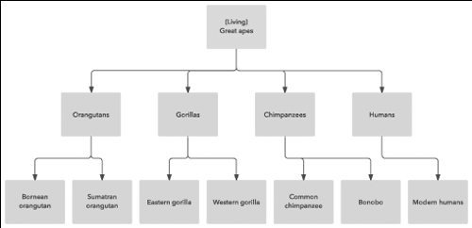
Hiérarchique · une structure en arbre
09 · MODÈLES DE DONNÉES
59
Notes:
Illustration source : images/09a-example.png
[Sources]
cours_methodologie-main.zip / Semaine 1 - UML - Merise / 01 - UML / Cours/09 - Les modèles de données.md
https://www.omg.org/spec/UML/2.5.1
https://www.cs.cmu.edu/afs/cs/project/venari/www/subtype-toplas.html
https://cassandra.apache.org/doc/stable/cassandra/developing/data-modeling/data-modeling_rdbms.html
https://www.mongodb.com/docs/manual/core/schema-validation/
https://www.mongodb.com/docs/manual/data-modeling/enforce-consistency/transactions/
[/Sources]

Slide 65
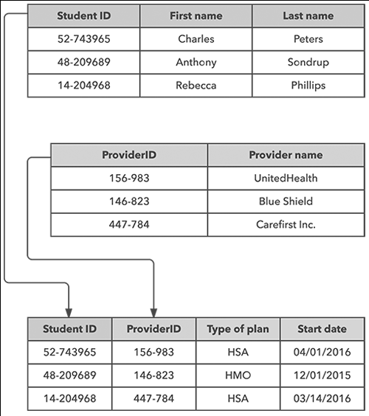
Relationnel · tables et clés
09 · MODÈLES DE DONNÉES
60
Notes:
Illustration source : images/09b-example.png
[Sources]
cours_methodologie-main.zip / Semaine 1 - UML - Merise / 01 - UML / Cours/09 - Les modèles de données.md
https://www.omg.org/spec/UML/2.5.1
https://www.cs.cmu.edu/afs/cs/project/venari/www/subtype-toplas.html
https://cassandra.apache.org/doc/stable/cassandra/developing/data-modeling/data-modeling_rdbms.html
https://www.mongodb.com/docs/manual/core/schema-validation/
https://www.mongodb.com/docs/manual/data-modeling/enforce-consistency/transactions/
[/Sources]

Slide 66
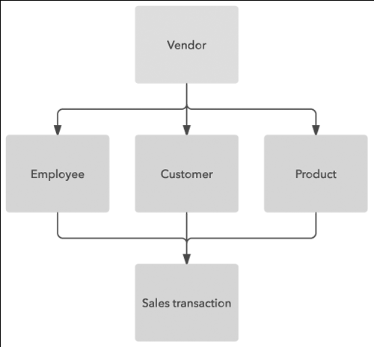
Réseau · plusieurs liens possibles
09 · MODÈLES DE DONNÉES
61
Notes:
Illustration source : images/09c-example.png
[Sources]
cours_methodologie-main.zip / Semaine 1 - UML - Merise / 01 - UML / Cours/09 - Les modèles de données.md
https://www.omg.org/spec/UML/2.5.1
https://www.cs.cmu.edu/afs/cs/project/venari/www/subtype-toplas.html
https://cassandra.apache.org/doc/stable/cassandra/developing/data-modeling/data-modeling_rdbms.html
https://www.mongodb.com/docs/manual/core/schema-validation/
https://www.mongodb.com/docs/manual/data-modeling/enforce-consistency/transactions/
[/Sources]

Slide 67
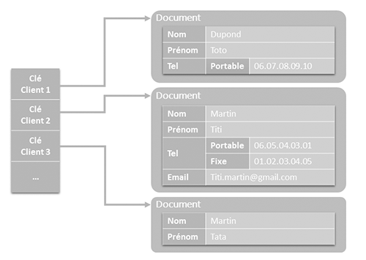
Document · des structures imbriquées
09 · MODÈLES DE DONNÉES
62
Notes:
Illustration source : images/09d-example.png
[Sources]
cours_methodologie-main.zip / Semaine 1 - UML - Merise / 01 - UML / Cours/09 - Les modèles de données.md
https://www.omg.org/spec/UML/2.5.1
https://www.cs.cmu.edu/afs/cs/project/venari/www/subtype-toplas.html
https://cassandra.apache.org/doc/stable/cassandra/developing/data-modeling/data-modeling_rdbms.html
https://www.mongodb.com/docs/manual/core/schema-validation/
https://www.mongodb.com/docs/manual/data-modeling/enforce-consistency/transactions/
[/Sources]

Slide 68
EA et ER : une famille, des notations
09 · MODÈLES DE DONNÉES
Entité-association et entité-relation renvoient au même principe de modélisation conceptuelle.
Merise, Chen et patte d’oie emploient des conventions graphiques différentes.
Choisissez une notation et appliquez-la de manière cohérente.
63
Notes:
[Sources]
cours_methodologie-main.zip / Semaine 1 - UML - Merise / 01 - UML / Cours/09 - Les modèles de données.md
https://www.omg.org/spec/UML/2.5.1
https://www.cs.cmu.edu/afs/cs/project/venari/www/subtype-toplas.html
https://cassandra.apache.org/doc/stable/cassandra/developing/data-modeling/data-modeling_rdbms.html
https://www.mongodb.com/docs/manual/core/schema-validation/
https://www.mongodb.com/docs/manual/data-modeling/enforce-consistency/transactions/
[/Sources]

Slide 69
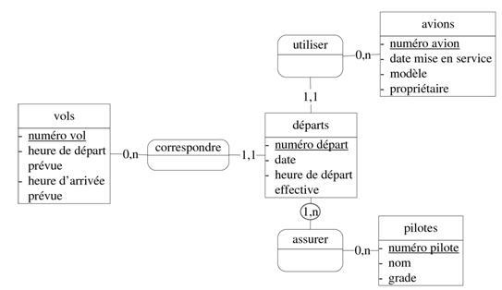
Lire une notation entité-association
09 · MODÈLES DE DONNÉES
64
Notes:
Illustration source : images/09e-example.png
[Sources]
cours_methodologie-main.zip / Semaine 1 - UML - Merise / 01 - UML / Cours/09 - Les modèles de données.md
https://www.omg.org/spec/UML/2.5.1
https://www.cs.cmu.edu/afs/cs/project/venari/www/subtype-toplas.html
https://cassandra.apache.org/doc/stable/cassandra/developing/data-modeling/data-modeling_rdbms.html
https://www.mongodb.com/docs/manual/core/schema-validation/
https://www.mongodb.com/docs/manual/data-modeling/enforce-consistency/transactions/
[/Sources]

Slide 70
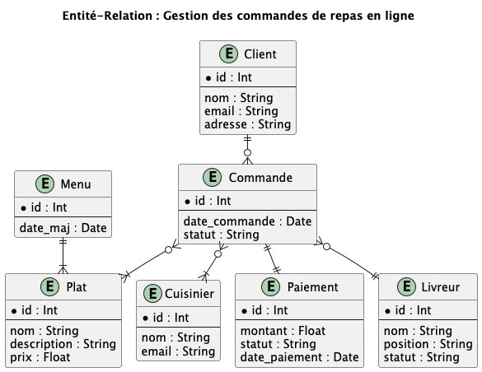
Lire une notation en patte d’oie
09 · MODÈLES DE DONNÉES
65
Notes:
Illustration source : images/09f-example.png
[Sources]
cours_methodologie-main.zip / Semaine 1 - UML - Merise / 01 - UML / Cours/09 - Les modèles de données.md
https://www.omg.org/spec/UML/2.5.1
https://www.cs.cmu.edu/afs/cs/project/venari/www/subtype-toplas.html
https://cassandra.apache.org/doc/stable/cassandra/developing/data-modeling/data-modeling_rdbms.html
https://www.mongodb.com/docs/manual/core/schema-validation/
https://www.mongodb.com/docs/manual/data-modeling/enforce-consistency/transactions/
[/Sources]

Slide 71
Lire une notation en patte d’oie
09 · MODÈLES DE DONNÉES
65
Notes:
Illustration source : images/09f-example.png
[Sources]
cours_methodologie-main.zip / Semaine 1 - UML - Merise / 01 - UML / Cours/09 - Les modèles de données.md
https://www.omg.org/spec/UML/2.5.1
https://www.cs.cmu.edu/afs/cs/project/venari/www/subtype-toplas.html
https://cassandra.apache.org/doc/stable/cassandra/developing/data-modeling/data-modeling_rdbms.html
https://www.mongodb.com/docs/manual/core/schema-validation/
https://www.mongodb.com/docs/manual/data-modeling/enforce-consistency/transactions/
[/Sources]

Slide 72
Lire une notation en patte d’oie
09 · MODÈLES DE DONNÉES
65
Notes:
Illustration source : images/09f-example.png
[Sources]
cours_methodologie-main.zip / Semaine 1 - UML - Merise / 01 - UML / Cours/09 - Les modèles de données.md
https://www.omg.org/spec/UML/2.5.1
https://www.cs.cmu.edu/afs/cs/project/venari/www/subtype-toplas.html
https://cassandra.apache.org/doc/stable/cassandra/developing/data-modeling/data-modeling_rdbms.html
https://www.mongodb.com/docs/manual/core/schema-validation/
https://www.mongodb.com/docs/manual/data-modeling/enforce-consistency/transactions/
[/Sources]

Slide 73
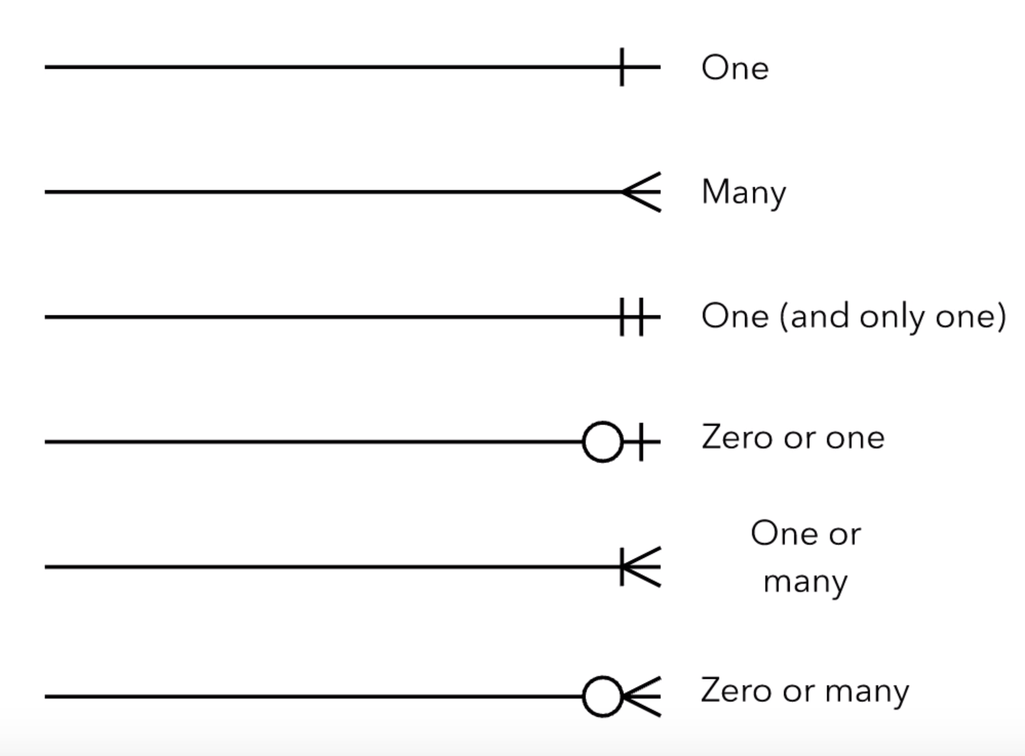
Exprimer les cardinalités
09 · MODÈLES DE DONNÉES
66
Notes:
Illustration source : images/09f-symbols.png
[Sources]
cours_methodologie-main.zip / Semaine 1 - UML - Merise / 01 - UML / Cours/09 - Les modèles de données.md
https://www.omg.org/spec/UML/2.5.1
https://www.cs.cmu.edu/afs/cs/project/venari/www/subtype-toplas.html
https://cassandra.apache.org/doc/stable/cassandra/developing/data-modeling/data-modeling_rdbms.html
https://www.mongodb.com/docs/manual/core/schema-validation/
https://www.mongodb.com/docs/manual/data-modeling/enforce-consistency/transactions/
[/Sources]

Slide 74
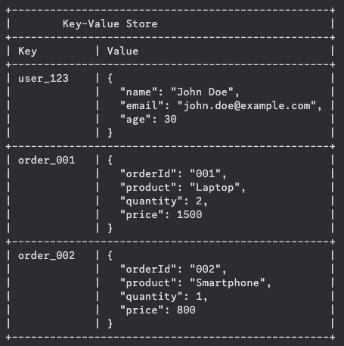
Clé-valeur · accéder par une clé
09 · MODÈLES DE DONNÉES
67
Notes:
Illustration source : images/09g-example.png
[Sources]
cours_methodologie-main.zip / Semaine 1 - UML - Merise / 01 - UML / Cours/09 - Les modèles de données.md
https://www.omg.org/spec/UML/2.5.1
https://www.cs.cmu.edu/afs/cs/project/venari/www/subtype-toplas.html
https://cassandra.apache.org/doc/stable/cassandra/developing/data-modeling/data-modeling_rdbms.html
https://www.mongodb.com/docs/manual/core/schema-validation/
https://www.mongodb.com/docs/manual/data-modeling/enforce-consistency/transactions/
[/Sources]

Slide 75
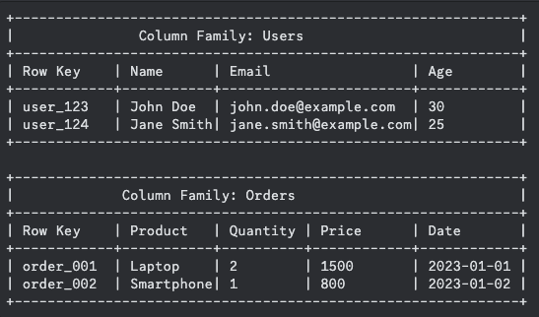
Familles de colonnes · partir des requêtes
09 · MODÈLES DE DONNÉES
Ne confondez pas un système wide-column comme Cassandra et un moteur analytique colonnaire.
68
Notes:
Illustration source : images/09h-example.png
Ne confondez pas un système wide-column comme Cassandra et un moteur analytique colonnaire.
[Sources]
cours_methodologie-main.zip / Semaine 1 - UML - Merise / 01 - UML / Cours/09 - Les modèles de données.md
https://www.omg.org/spec/UML/2.5.1
https://www.cs.cmu.edu/afs/cs/project/venari/www/subtype-toplas.html
https://cassandra.apache.org/doc/stable/cassandra/developing/data-modeling/data-modeling_rdbms.html
https://www.mongodb.com/docs/manual/core/schema-validation/
https://www.mongodb.com/docs/manual/data-modeling/enforce-consistency/transactions/
[/Sources]

Slide 76
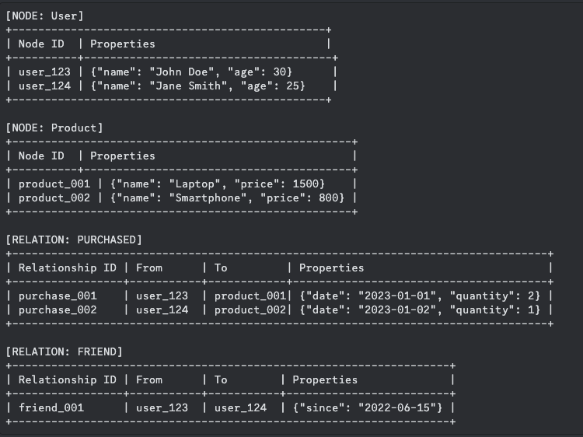
Graphe · nœuds, relations et propriétés
09 · MODÈLES DE DONNÉES
69
Notes:
Illustration source : images/09i-example01.png
[Sources]
cours_methodologie-main.zip / Semaine 1 - UML - Merise / 01 - UML / Cours/09 - Les modèles de données.md
https://www.omg.org/spec/UML/2.5.1
https://www.cs.cmu.edu/afs/cs/project/venari/www/subtype-toplas.html
https://cassandra.apache.org/doc/stable/cassandra/developing/data-modeling/data-modeling_rdbms.html
https://www.mongodb.com/docs/manual/core/schema-validation/
https://www.mongodb.com/docs/manual/data-modeling/enforce-consistency/transactions/
[/Sources]

Slide 77
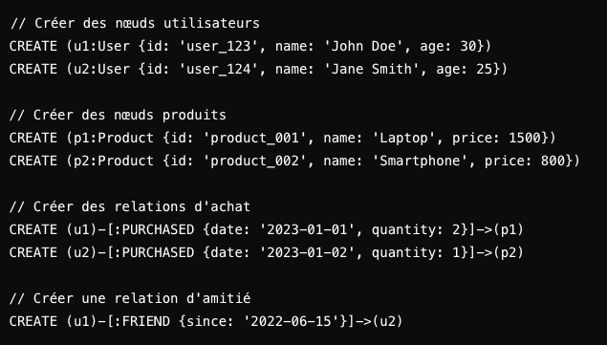
Cypher · créer un petit graphe
09 · MODÈLES DE DONNÉES
70
Notes:
Illustration source : images/09i-example02.png
[Sources]
cours_methodologie-main.zip / Semaine 1 - UML - Merise / 01 - UML / Cours/09 - Les modèles de données.md
https://www.omg.org/spec/UML/2.5.1
https://www.cs.cmu.edu/afs/cs/project/venari/www/subtype-toplas.html
https://cassandra.apache.org/doc/stable/cassandra/developing/data-modeling/data-modeling_rdbms.html
https://www.mongodb.com/docs/manual/core/schema-validation/
https://www.mongodb.com/docs/manual/data-modeling/enforce-consistency/transactions/
[/Sources]

Slide 78
Choisir selon les opérations attendues
09 · MODÈLES DE DONNÉES
Clé-valeur : sessions, cache et accès directs.
Document : structures imbriquées et schéma évolutif.
Familles de colonnes : données partitionnées, requêtes prévues à la conception.
Graphe : parcours de relations, recommandations et détection de motifs.
71
Notes:
[Sources]
cours_methodologie-main.zip / Semaine 1 - UML - Merise / 01 - UML / Cours/09 - Les modèles de données.md
https://www.omg.org/spec/UML/2.5.1
https://www.cs.cmu.edu/afs/cs/project/venari/www/subtype-toplas.html
https://cassandra.apache.org/doc/stable/cassandra/developing/data-modeling/data-modeling_rdbms.html
https://www.mongodb.com/docs/manual/core/schema-validation/
https://www.mongodb.com/docs/manual/data-modeling/enforce-consistency/transactions/
[/Sources]

Slide 79
Exercice · Données des événements
MISE EN PRATIQUE
Modélisez événements, lieux, participants et participations.
Ajoutez communications, budgets et évaluations.
Précisez attributs, associations et contraintes d’intégrité.
72
Notes:
CONTENU COMPLET DU CHAPITRE OU DE L’ÉNONCÉ
# Modèle Entité-Relation - Exercice : Plateforme de Gestion d'Événements
## Contexte :
Vous travaillez pour une entreprise qui développe une plateforme en ligne destinée à la gestion d'événements
corporatifs. Cette plateforme permet aux utilisateurs de planifier, coordonner et exécuter différents types
d'événements, tels que les conférences, les séminaires, les retraites d'entreprise et les fêtes de fin d'année.
## Objectif :
Votre mission est de concevoir un modèle Entité/Relation qui décrit la structure de données nécessaire pour supporter
les fonctionnalités de la plateforme. Ce modèle devra inclure toutes les entités nécessaires, leurs attributs, les
associations entre elles, et les contraintes d'intégrité correspondantes. Le modèle doit capturer les relations
complexes entre les différents aspects de la gestion d'événements et servir de fondement pour la création de la base de
données sous-jacente.
## Fonctionnalités à Modéliser :
1. Planification d'Événements :
- Entités pour gérer les événements avec des attributs pour la date, le type d'événement, et le statut.
- Associations nécessaires pour lier les événements aux lieux, participants, et autres aspects pertinents.
2. Gestion et Réservation de Lieux :
- Entités pour les lieux avec des attributs pour le nom, l'adresse, et la capacité.
- Associations pour relier les événements aux lieux réservés.
3. Gestion des Participants et des Inscriptions :
- Entités pour les participants avec des attributs pour les informations de contact et le statut d'inscription.
- Entités pour gérer la participation des participants aux événements, avec des attributs pour enregistrer les détails
spécifiques à chaque participation et le statut.
- Associations pour relier les participants aux événements auxquels ils s'inscrivent.
4. Outils de Communication :
- Entités pour la gestion des communications, incluant les messages envoyés et reçus.
- Associations pour lier les messages aux événements et aux participants.
5. Gestion Budgétaire et Facturation :
- Entités pour la gestion budgétaire avec des attributs pour les budgets prévisionnels, les dépenses réelles, et les
rapports financiers.
- Associations pour relier les budgets aux événements correspondants.
6. Feedback et Évaluation Post-Événement :
- Entités pour les évaluations avec des attributs pour les retours des participants et les analyses de performance.
- Associations pour relier les évaluations aux événements évalués.
Énoncé complet ci-dessus. Aucun corrigé n’a été inventé.
[Sources]
cours_methodologie-main.zip / Semaine 1 - UML - Merise / 01 - UML / Exercices/Énoncé/07 - Modèle Entité-Relation - Exercice 1.md
https://www.omg.org/spec/UML/2.5.1
https://www.cs.cmu.edu/afs/cs/project/venari/www/subtype-toplas.html
https://cassandra.apache.org/doc/stable/cassandra/developing/data-modeling/data-modeling_rdbms.html
https://www.mongodb.com/docs/manual/core/schema-validation/
https://www.mongodb.com/docs/manual/data-modeling/enforce-consistency/transactions/
[/Sources]

Slide 80
Exercice · Gestion universitaire
MISE EN PRATIQUE
Étudiants, enseignants, départements, salles et cours.
Reliez inscriptions, enseignements, rattachements et affectations de salles.
Définissez clés, attributs, relations et cardinalités.
73
Notes:
CONTENU COMPLET DU CHAPITRE OU DE L’ÉNONCÉ
# Modèle Entité-Relation - Exercice : Système de Gestion Universitaire
## Contexte :
Vous êtes consultant en systèmes d'information et travaillez avec une université pour développer un nouveau système de
gestion universitaire. Ce système doit soutenir plusieurs fonctions clés de l'administration universitaire, aidant à
l'organisation et à la gestion des étudiants, des enseignants, des départements, des salles de classe, et des cours.
## Objectif :
Votre mission est de concevoir un modèle Entité/Relation qui décrira de manière exhaustive la structure de données
nécessaire pour soutenir les fonctionnalités requises par le système de gestion universitaire. Ce modèle doit inclure
les entités pertinentes, leurs attributs, les relations entre ces entités, ainsi que les contraintes d'intégrité et les
cardinalités.
## Fonctionnalités à Modéliser :
1. Gestion des Étudiants :
- Entité pour représenter les étudiants avec des attributs tels que l'ID de l'étudiant, le nom, l'adresse, et le numéro
de téléphone.
- Associations nécessaires pour lier les étudiants aux cours auxquels ils sont inscrits, ainsi qu'aux départements de
leur spécialisation.
2. Gestion des Enseignants :
- Entité pour les enseignants comprenant des attributs pour l'ID de l'enseignant, le nom, la spécialisation, et les
coordonnées.
- Associations pour lier les enseignants aux départements auxquels ils appartiennent et aux cours qu'ils enseignent.
3. Gestion des Départements :
- Entité pour les départements avec des attributs pour l'ID du département, le nom du département, et le directeur du
département.
- Associations pour lier les départements aux cours qu'ils offrent.
4. Gestion des Salles de Classe :
- Entité pour les salles de classe avec des attributs pour l'ID de la salle, la capacité, l'emplacement, et l'équipement
disponible.
- Associations pour lier les salles de classe aux cours qui y sont enseignés.
5. Gestion des Cours :
- Entité pour les cours comprenant des attributs tels que le code du cours, le nom du cours, la description, les
crédits, et le nombre d'heures par semaine.
- Associations pour lier les cours aux étudiants inscrits, aux enseignants qui les dispensent, et aux salles de classe
où ils se déroulent.
Énoncé complet ci-dessus. Aucun corrigé n’a été inventé.
[Sources]
cours_methodologie-main.zip / Semaine 1 - UML - Merise / 01 - UML / Exercices/Énoncé/07 - Modèle Entité-Relation - Exercice 2.md
https://www.omg.org/spec/UML/2.5.1
https://www.cs.cmu.edu/afs/cs/project/venari/www/subtype-toplas.html
https://cassandra.apache.org/doc/stable/cassandra/developing/data-modeling/data-modeling_rdbms.html
https://www.mongodb.com/docs/manual/core/schema-validation/
https://www.mongodb.com/docs/manual/data-modeling/enforce-consistency/transactions/
[/Sources]

Slide 81
Encapsuler pour protéger les invariants
ANNEXE 01 · POO
Cachez les détails internes qui ne doivent pas être modifiés directement.
Exposez des opérations qui valident les changements d’état.
Les getters et setters sont un moyen, pas une obligation systématique.
74
Notes:
CONTENU COMPLET DU CHAPITRE OU DE L’ÉNONCÉ
# Notions avancées en POO
## 1. L'encapsulation
L'encapsulation est un mécanisme de restriction de l'accès direct aux composants d'un objet, ce qui protège l'intégrité
des données de l'objet en empêchant des interférences extérieures ou une utilisation incorrecte.
- **Protection des données :**
Les attributs d'un objet sont cachés et seulement accessibles via des méthodes définies dans la classe (souvent
appelées getters et setters). Cela assure que les données internes ne peuvent pas être changées arbitrairement,
imposant un contrôle strict sur la manière dont les données essentielles sont modifiées et consultées.
- **Contrôle de l'accès :**
L'encapsulation utilise des modificateurs d'accès tels que public, private, et protected pour contrôler comment les
membres de données sont visibles à l'extérieur de la classe. Les méthodes publiques fournissent une interface avec
l'extérieur, tandis que les détails internes restent privés, permettant à la classe de garantir qu'aucun comportement
erroné ne soit induit par des changements inattendus dans son état interne.
- **Cohérence et validation :**
En encapsulant les données, les classes peuvent forcer des règles de validation sur les données entrantes,
garantissant que l'objet reste dans un état valide. Par exemple, si une classe CompteBancaire a un attribut solde, le
setter pour ce solde peut vérifier que les fonds ne sont pas définis à une valeur négative.
L'encapsulation et le polymorphisme sont des piliers de la POO qui permettent de construire des systèmes plus fiables,
modulaires et évolutifs. Ces mécanismes aident à gérer la complexité et à augmenter la réutilisabilité du code, tout en
améliorant la maintenance et la flexibilité des logiciels.
### Exemple sans encapsulation en PHP
```php
<?php
class Dog {
public $name;
public $breed;
public function __construct($name, $breed) {
$this->name = $name;
$this->breed = $breed;
}
public function speak() {
return "Woof!";
}
}
$dog = new Dog("Buddy", "Golden Retriever");
echo $dog->name . " says " . $dog->speak() . "\n"; // Buddy says Woof!
echo "Breed: " . $dog->breed . "\n"; // Breed: Golden Retriever
// Direct access to properties
$dog->name = "Max";
echo $dog->name . " says " . $dog->speak() . "\n"; // Max says Woof!
```
### Exemple avec encapsulation en PHP
```php
<?php
class Dog {
private $name;
private $breed;
public function __construct($name, $breed) {
$this->setName($name);
$this->setBreed($breed);
}
public function setName($name) {
if (!empty($name)) {
$this->name = $name;
} else {
throw new Exception("Name cannot be empty");
}
}
public function getName() {
return $this->name;
}
public function setBreed($breed) {
if (!empty($breed)) {
$this->breed = $breed;
} else {
throw new Exception("Breed cannot be empty");
}
}
public function getBreed() {
return $this->breed;
}
public function speak() {
return "Woof!";
}
}
$dog = new Dog("Buddy", "Golden Retriever");
echo $dog->getName() . " says " . $dog->speak() . "\n"; // Buddy says Woof!
echo "Breed: " . $dog->getBreed() . "\n"; // Breed: Golden Retriever
// Trying to change the name directly will not work
//$dog->name = "Max"; // Error
$dog->setName("Max");
echo $dog->getName() . " says " . $dog->speak() . "\n"; // Max says Woof!
```
### Comparaison avec et sans encapsulation
1. Sans encapsulation :
- Les propriétés de la classe sont accessibles directement, ce qui peut mener à des modifications involontaires ou
incorrectes des données internes.
- Le code est moins sécurisé et moins maintenable.
2. Avec encapsulation :
- Les propriétés de la classe sont privées et accessibles uniquement via des méthodes publiques (getter et setter).
- Cela permet de contrôler et de valider les modifications des données internes.
- Le code est plus sécurisé, maintenable et respecte le principe d'encapsulation de la POO.
## 2. Le polymorphisme
Le polymorphisme est un principe clé de la programmation orientée objet (POO) qui permet aux objets de différentes
classes de répondre à la même action, chaque objet traitant l'action d'une manière appropriée à son type. Ce concept
repose sur trois aspects fondamentaux : les interfaces, l'abstraction, et la concrétisation.
- **Interfaces :**
En POO, une interface est une déclaration de méthodes sans implémentations, agissant comme un contrat que les classes
implémentantes doivent respecter. Les interfaces permettent à des classes de types très différents de s'interfacer de
manière uniforme avec le reste du système.
- **Abstraction :**
Le polymorphisme favorise l'abstraction en permettant l'utilisation de types plus généraux (comme les types de base
dans une hiérarchie de classes ou les interfaces) pour manipuler des objets. Cela permet aux développeurs de
programmer en termes d'interfaces ou de classes abstraites tout en laissant le système décider de l'objet spécifique à
créer et à utiliser en fonction du contexte.
- **Concrétisation :**
Cela se produit lorsque des classes concrètes implémentent les méthodes définies par leurs interfaces ou classes
abstraites. La concrétisation est l'acte de définir le comportement spécifique des méthodes abstraites ou des
interfaces, fournissant ainsi une implémentation réelle aux opérations abstraites.
### Exemple sans polymorphisme
Imaginons deux types d’animaux, un chien et un chat, que nous voulons faire parler. Sans contrat commun, nous les traitons séparément avec des fonctions spécifiques.
```php
<?php
// Classe Dog
class Dog {
public function speak() {
return "Woof!";
}
}
// Classe Cat
class Cat {
public function speak() {
return "Meow!";
}
}
// Fonctions pour faire parler les animaux
function makeDogSpeak(Dog $dog) {
echo "Dog says: " . $dog->speak() . "\n";
}
function makeCatSpeak(Cat $cat) {
echo "Cat says: " . $cat->speak() . "\n";
}
// Utilisation des classes et fonctions
$dog = new Dog();
$cat = new Cat();
makeDogSpeak($dog); // Dog says: Woof!
makeCatSpeak($cat); // Cat says: Meow!
```
### Exemple avec polymorphisme
Utilisons maintenant le polymorphisme pour simplifier le code. Nous allons créer une classe de base Animal avec une
méthode abstraite speak() que chaque sous-classe devra implémenter.
```php
<?php
// Classe de base
abstract class Animal {
// Méthode abstraite
abstract public function speak();
}
// Classe dérivée : Dog
class Dog extends Animal {
public function speak() {
return "Woof!";
}
}
// Classe dérivée : Cat
class Cat extends Animal {
public function speak() {
return "Meow!";
}
}
// Utilisation du polymorphisme
function makeAnimalSpeak(Animal $animal) {
echo get_class($animal) . " says: " . $animal->speak() . "\n";
}
// Utilisation des classes avec polymorphisme
$dog = new Dog();
$cat = new Cat();
makeAnimalSpeak($dog); // Dog says: Woof!
makeAnimalSpeak($cat); // Cat says: Meow!
```
### Comparaison des deux approches
1. Sans polymorphisme :
- Nous devons écrire des fonctions spécifiques pour chaque type d'animal.
- Le code n'est pas facilement extensible si nous voulons ajouter de nouveaux animaux.
- La gestion de chaque animal est dispersée, rendant le code plus difficile à maintenir.
2. Avec polymorphisme :
- Nous avons une interface commune (Animal) pour tous les animaux.
- La méthode `speak()` est implémentée spécifiquement dans chaque sous-classe.
- Le code est plus propre, plus extensible et plus facile à maintenir.
- Une seule fonction `makeAnimalSpeak()` peut traiter tous les animaux.
### Exemple amélioré avec une interface
Créons une interface Speakable qui déclare la méthode `speak()`. Ensuite, nous implémenterons cette interface dans nos
classes `Dog` et `Cat`.
```php
<?php
// Interface Speakable
interface Speakable {
public function speak();
}
// Classe Dog implémentant l'interface Speakable
class Dog implements Speakable {
public function speak() {
return "Woof!";
}
}
// Classe Cat implémentant l'interface Speakable
class Cat implements Speakable {
public function speak() {
return "Meow!";
}
}
// Utilisation du polymorphisme avec l'interface
function makeAnimalSpeak(Speakable $animal) {
echo get_class($animal) . " says: " . $animal->speak() . "\n";
}
// Utilisation des classes avec polymorphisme et interface
$dog = new Dog();
$cat = new Cat();
makeAnimalSpeak($dog); // Dog says: Woof!
makeAnimalSpeak($cat); // Cat says: Meow!
```
## Comparaison avec et sans interface
1. Sans interface :
- Le polymorphisme est basé sur une classe abstraite.
- Les classes dérivées doivent hériter de cette classe abstraite.
2. Avec interface :
- Le polymorphisme est basé sur une interface.
- Les classes peuvent implémenter plusieurs interfaces, ce qui n'est pas possible avec les classes abstraites.
- L'interface définit un contrat clair que toutes les classes doivent suivre.
### Avantages d'utiliser une interface
- **Flexibilité** : Une classe peut implémenter plusieurs interfaces, permettant ainsi un polymorphisme plus flexible.
- **Clarté** : L'interface définit un contrat clair que toutes les classes doivent suivre, ce qui rend le code plus
lisible et compréhensible.
- **Modularité** : Facilite l'ajout de nouvelles classes qui respectent le même contrat sans modifier les classes
existantes.
### Exemple combinant interface et abstraction
```php
<?php
// Interface Speakable : oblige à implémenter la méthode speak()
interface Speakable {
public function speak();
}
// Interface Flyable : oblige à implémenter la méthode fly()
interface Flyable {
public function fly();
}
// Classe abstraite Animal : base pour les animaux avec une méthode abstraite move()
abstract class Animal {
// Méthode abstraite move()
abstract public function move();
}
// Classe Dog héritant d'Animal et implémentant Speakable
class Dog extends Animal implements Speakable {
public function move() {
return "I run!";
}
public function speak() {
return "Woof!";
}
}
// Classe Cat héritant d'Animal et implémentant Speakable
class Cat extends Animal implements Speakable {
public function move() {
return "I sneak!";
}
public function speak() {
return "Meow!";
}
}
// Classe Bee implémentant Flyable (mais pas Speakable)
class Bee extends Animal implements Flyable {
public function move() {
return "I fly!";
}
public function fly() {
return "Buzzing through the air!";
}
}
// Utilisation du polymorphisme avec l'interface Speakable
function makeAnimalSpeak(Speakable $animal) {
echo get_class($animal) . " says: " . $animal->speak() . "\n";
}
// Utilisation du polymorphisme avec la méthode abstraite move() (pour n'importe quel Animal)
function moveAnimal(Animal $animal) {
echo get_class($animal) . " moves like this: " . $animal->move() . "\n";
}
// Exemple d'utilisation
$dog = new Dog();
$cat = new Cat();
$bee = new Bee();
makeAnimalSpeak($dog); // Dog says: Woof!
makeAnimalSpeak($cat); // Cat says: Meow!
// makeAnimalSpeak($bee); // Provoquerait une erreur car Bee n'implémente pas Speakable
moveAnimal($dog); // Dog moves like this: I run!
moveAnimal($cat); // Cat moves like this: I sneak!
moveAnimal($bee); // Bee moves like this: I fly!
// Pour les méthodes spécifiques aux interfaces Flyable
function makeAnimalFly(Flyable $animal) {
echo get_class($animal) . " flies like this: " . $animal->fly() . "\n";
}
makeAnimalFly($bee); // Bee flies like this: Buzzing through the air!
?>
```
### Avantages de combiner interface et abstraction
- **Flexibilité** : Les classes peuvent implémenter plusieurs interfaces et hériter de classes abstraites, offrant une
grande flexibilité dans la conception des classes.
- **Clarté** : Les interfaces définissent un contrat clair pour les classes, tandis que les classes abstraites
fournissent une implémentation de base pour les méthodes.
- **Modularité** : Les classes peuvent être conçues pour implémenter des interfaces spécifiques, ce qui permet de
regrouper des fonctionnalités similaires et de les réutiliser dans d'autres classes.
- **Extensibilité** : Les classes peuvent facilement ajouter de nouvelles fonctionnalités en implémentant de nouvelles
interfaces ou en héritant de nouvelles classes abstraites.
- **Séparation des préoccupations** : Les interfaces et les classes abstraites permettent de séparer les préoccupations
et de maintenir un code propre et modulaire.
- **Facilité de test** : Les interfaces et les classes abstraites facilitent les tests unitaires en permettant de
substituer des objets par des mocks ou des stubs.
- **Réutilisabilité** : Les interfaces et les classes abstraites favorisent la réutilisabilité du code en permettant de
concevoir des classes génériques et extensibles.
- **Développement par contrat** : Les interfaces permettent de définir des contrats clairs entre les classes, ce qui
facilite la collaboration entre les développeurs.
- **Dépendance minimale** : Les interfaces permettent de réduire les dépendances entre les classes en se concentrant sur
les contrats plutôt que sur les implémentations.
### Conclusion
Le polymorphisme permet de traiter des objets de différents types de manière uniforme, simplifiant le code et le rendant
plus modulaire et extensible. En utilisant le polymorphisme, nous pouvons facilement ajouter de nouveaux types d'animaux
sans avoir à modifier les fonctions existantes.
## 3. Les principes S.O.L.I.D.
Les principes SOLID sont un ensemble de cinq principes de conception orientée objet qui visent à rendre le code plus
compréhensible, flexible et maintenable. Voici une explication détaillée de chaque principe :
### Single Responsibility Principle (SRP)
- **Principe :** Une classe ne devrait avoir qu'une seule responsabilité, c'est-à-dire une seule raison de changer.
- **Explication :** Cela signifie que chaque classe doit se concentrer sur une seule tâche ou fonctionnalité. En suivant
ce principe, le code devient plus facile à comprendre, à tester et à maintenir, car les changements dans une
fonctionnalité n'affectent pas les autres.
- **Exemple :** Si une classe Report gère à la fois la génération de rapports et l'envoi de courriels, elle ne respecte
pas le SRP. Il serait préférable de séparer ces responsabilités en deux classes distinctes, ReportGenerator et
EmailSender.
### Open/Closed Principle (OCP)
- **Principe :** Les entités du logiciel (classes, modules, fonctions, etc.) devraient être ouvertes à l'extension mais
fermées à la modification.
- **Explication :** Cela signifie que le comportement d'une classe peut être étendu sans modifier son code source. Ce
principe favorise l'utilisation de l'héritage ou de l'implémentation des interfaces pour ajouter de nouvelles
fonctionnalités.
- **Exemple :** Si une classe Shape a des sous-classes Circle et Square, vous pouvez ajouter une nouvelle sous-classe
Triangle sans modifier le code existant de Shape.
### Liskov Substitution Principle (LSP)
- **Principe :** Les objets de la classe de base doivent pouvoir être remplacés par des objets d’une classe dérivée sans
affecter la fonctionnalité du programme.
- **Explication :** Cela signifie que les sous-classes doivent être substituables à leurs classes de base sans que le
code client ne doive connaître la différence. Pour respecter ce principe, les sous-classes ne doivent pas altérer le
comportement attendu des méthodes de la classe de base.
- **Exemple :** Si une classe Bird a une méthode fly(), toutes les sous-classes comme Sparrow ou Eagle doivent pouvoir
être utilisées sans problème à la place de Bird. Cependant, une sous-classe comme Penguin qui ne peut pas voler
violerait ce principe.
### Interface Segregation Principle (ISP)
- **Principe :** Les clients ne devraient pas être forcés à dépendre d'interfaces qu'ils n'utilisent pas.
- **Explication :** Cela signifie qu'il est préférable de créer plusieurs interfaces spécifiques à des clients plutôt
qu'une seule interface générale. Ainsi, les classes n'implémentent que les méthodes dont elles ont besoin.
- **Exemple :** Si une interface Worker a des méthodes work() et eat(), une classe Robot qui implémente Worker ne
devrait pas être obligée d'implémenter eat(). Il serait mieux de diviser l'interface en Workable avec la méthode
work() et Eatable avec la méthode eat().
### Dependency Inversion Principle (DIP)
- **Principe :** Les modules de haut niveau ne doivent pas dépendre des modules de bas niveau. Les deux doivent dépendre
des abstractions. Les abstractions ne doivent pas dépendre des détails. Les détails doivent dépendre des abstractions.
- **Explication :** Cela signifie que les classes de haut niveau (qui contiennent la logique d'application) ne doivent
pas dépendre des classes de bas niveau (qui contiennent les détails de l'implémentation). Les deux devraient dépendre
d'abstractions comme des interfaces ou des classes abstraites. Ce principe favorise l'injection de dépendances pour
inverser le contrôle de l'instanciation des objets.
- **Exemple :** Si une classe Service dépend d'une classe Repository, il est préférable de créer une interface
IRepository que Service utilisera. Ainsi, Service dépend de l'abstraction IRepository, et vous pouvez facilement
changer l'implémentation concrète de Repository sans modifier Service.
## 4. La loi de Déméter
La loi de Déméter, également appelée **principe du moindre couplage**, est une règle de conception en programmation
orientée objet (POO) visant à réduire les dépendances entre les objets d'un système. Elle stipule qu'un objet ne doit
interagir qu'avec les objets qui lui sont "proches" et éviter de "parcourir des chaînes" de dépendances.
### Principes clés :
- Un objet doit uniquement appeler des méthodes de :
- Lui-même
- Ses attributs directs
- Les objets créés localement (dans une méthode)
- Les objets passés comme paramètres
- Un objet ne doit pas :
- Appeler des méthodes sur un objet retourné par une autre méthode (pas de "train de méthodes")
- Dépendre de la structure interne d'autres objets
### Exemple non conforme à la loi de Déméter :
```php
$rue = $client->getProfil()->getAdresse()->getRue();
```
Dans cet exemple, l'objet `$client` accède à la méthode `getProfil()`, qui renvoie un objet. Ensuite, il appelle la
méthode `getAdresse()` sur cet objet, qui renvoie un autre objet. Enfin, il appelle la méthode `getRue()` sur cet objet.
Cela crée une chaîne de dépendances entre les objets, ce qui rend le code fragile et difficile à maintenir.
### Exemple conforme à la loi de Déméter :
```php
$rue = $client->getRue();
```
Dans cet exemple, l'objet `$client` a une méthode `getRue()` qui renvoie directement la rue de l'adresse du client. Cela
respecte la loi de Déméter en évitant les chaînes de dépendances entre les objets.
## 5. Le principe d’Hollywood
Le principe d'Hollywood en programmation orientée objet (POO) se résume par la phrase : "Ne nous appelez pas, nous vous
appellerons."
Ce principe vise à inverser le contrôle du flux d'exécution. Plutôt que de laisser les classes "basses" ou spécifiques
diriger les interactions, ce sont les classes "hautes" ou générales (souvent des frameworks ou des gestionnaires) qui
contrôlent le flux en appelant les classes spécifiques.
### Principes clés :
- Inversion du contrôle :
- Les objets ne décident pas eux-mêmes quand et comment leur logique sera utilisée. Ils s'enregistrent auprès d'une
entité supérieure qui les appelle au moment opportun.
- Encapsulation des responsabilités :
- Le principe favorise une architecture où les modules de haut niveau dirigent les interactions avec les modules de
bas niveau.
### Exemple sans le principe d'Hollywood :
```php
class RegistrationService
{
public function register(User $user): void
{
// Logique d'inscription (sauvegarde en base de données)
echo "Utilisateur enregistré : " . $user->getEmail() . "\n";
// Envoi d'un email de bienvenue
$this->sendWelcomeEmail($user);
// Ajout à la liste marketing
$this->addToMarketingList($user);
}
private function sendWelcomeEmail(User $user): void
{
echo "Email de bienvenue envoyé à : " . $user->getEmail() . "\n";
}
private function addToMarketingList(User $user): void
{
echo "Utilisateur ajouté à la liste marketing : " . $user->getEmail() . "\n";
}
}
```
Dans cet exemple, la classe `RegistrationService` est responsable de l'ensemble du processus d'inscription, y compris
l'envoi d'un email de bienvenue et l'ajout à la liste marketing. Cela crée une forte dépendance entre
`RegistrationService` et les classes `EmailService` et `MarketingService`. Si l'une de ces classes change,
`RegistrationService` devra également être modifié.
### Exemple avec le principe d'Hollywood :
```php
// Gestion de l'inscription
class RegistrationService
{
public function __construct(private EventDispatcher $dispatcher) {}
public function register(User $user): void
{
// Logique d'inscription (sauvegarde en base de données)
echo "Utilisateur enregistré : " . $user->getEmail() . "\n";
// Déclenchement de l'événement
$this->dispatcher->dispatch(new UserRegisteredEvent($user));
}
}
// Listener pour l'email
class WelcomeEmailListener
{
public function onUserRegistered(UserRegisteredEvent $event): void
{
echo "Email de bienvenue envoyé à : " . $event->getUser()->getEmail() . "\n";
}
}
// Listener pour le marketing
class MarketingSubscriber
{
public function onUserRegistered(UserRegisteredEvent $event): void
{
echo "Utilisateur ajouté à la liste marketing : " . $event->getUser()->getEmail() . "\n";
}
}
```
Dans cet exemple, la classe `RegistrationService` est responsable de l'inscription des utilisateurs et déclenche un
événement `UserRegisteredEvent`. Les classes `WelcomeEmailListener` et `MarketingSubscriber` écoutent cet événement et
réalisent les actions appropriées. Cela permet de découpler les différentes étapes du processus d'inscription et de
rendre le code plus modulaire et flexible. Si une nouvelle action doit être ajoutée, il suffit de créer un nouveau
listener sans modifier `RegistrationService`.
[Sources]
cours_methodologie-main.zip / Semaine 1 - UML - Merise / 01 - UML / Cours/Annexe 01 - Notions avancées de POO.md
https://www.omg.org/spec/UML/2.5.1
https://www.cs.cmu.edu/afs/cs/project/venari/www/subtype-toplas.html
https://cassandra.apache.org/doc/stable/cassandra/developing/data-modeling/data-modeling_rdbms.html
https://www.mongodb.com/docs/manual/core/schema-validation/
https://www.mongodb.com/docs/manual/data-modeling/enforce-consistency/transactions/
[/Sources]

Slide 82
Un contrat, plusieurs comportements
ANNEXE 01 · POO
Dog et Cat répondent à speak() selon leur type.
Une fonction commune peut manipuler le contrat Animal ou Speakable.
Ajouter un type compatible ne doit pas imposer de dupliquer le code client.
75
Notes:
[Sources]
cours_methodologie-main.zip / Semaine 1 - UML - Merise / 01 - UML / Cours/Annexe 01 - Notions avancées de POO.md
https://www.omg.org/spec/UML/2.5.1
https://www.cs.cmu.edu/afs/cs/project/venari/www/subtype-toplas.html
https://cassandra.apache.org/doc/stable/cassandra/developing/data-modeling/data-modeling_rdbms.html
https://www.mongodb.com/docs/manual/core/schema-validation/
https://www.mongodb.com/docs/manual/data-modeling/enforce-consistency/transactions/
[/Sources]

Slide 83
Interface et abstraction se complètent
ANNEXE 01 · POO
Une interface définit un contrat.
Une classe abstraite peut partager du comportement et laisser des opérations abstraites.
Dans l’exemple PHP : Dog et Cat sont Speakable ; Bee est Flyable.
Tous peuvent partager le contrat move() d’Animal.
76
Notes:
[Sources]
cours_methodologie-main.zip / Semaine 1 - UML - Merise / 01 - UML / Cours/Annexe 01 - Notions avancées de POO.md
https://www.omg.org/spec/UML/2.5.1
https://www.cs.cmu.edu/afs/cs/project/venari/www/subtype-toplas.html
https://cassandra.apache.org/doc/stable/cassandra/developing/data-modeling/data-modeling_rdbms.html
https://www.mongodb.com/docs/manual/core/schema-validation/
https://www.mongodb.com/docs/manual/data-modeling/enforce-consistency/transactions/
[/Sources]

Slide 84
SOLID · responsabilités et extension
ANNEXE 01 · POO
SRP : une responsabilité, une raison de changer.
OCP : étendre un comportement sans modifier le code stable qui le consomme.
LSP : une instance du sous-type doit pouvoir remplacer une instance du type de base.
77
Notes:
[Sources]
cours_methodologie-main.zip / Semaine 1 - UML - Merise / 01 - UML / Cours/Annexe 01 - Notions avancées de POO.md
https://www.omg.org/spec/UML/2.5.1
https://www.cs.cmu.edu/afs/cs/project/venari/www/subtype-toplas.html
https://cassandra.apache.org/doc/stable/cassandra/developing/data-modeling/data-modeling_rdbms.html
https://www.mongodb.com/docs/manual/core/schema-validation/
https://www.mongodb.com/docs/manual/data-modeling/enforce-consistency/transactions/
[/Sources]

Slide 85
SOLID · dépendre de contrats utiles
ANNEXE 01 · POO
ISP : plusieurs interfaces ciblées plutôt qu’un contrat trop large.
DIP : logique de haut niveau et détails dépendent d’abstractions.
Exemple : Service dépend d’IRepository, pas d’un stockage concret.
78
Notes:
[Sources]
cours_methodologie-main.zip / Semaine 1 - UML - Merise / 01 - UML / Cours/Annexe 01 - Notions avancées de POO.md
https://www.omg.org/spec/UML/2.5.1
https://www.cs.cmu.edu/afs/cs/project/venari/www/subtype-toplas.html
https://cassandra.apache.org/doc/stable/cassandra/developing/data-modeling/data-modeling_rdbms.html
https://www.mongodb.com/docs/manual/core/schema-validation/
https://www.mongodb.com/docs/manual/data-modeling/enforce-consistency/transactions/
[/Sources]

Slide 86
Déméter · limiter les dépendances
ANNEXE 01 · POO
Évitez de parcourir la structure interne d’autres objets.
Fragile : client → profil → adresse → rue.
Préférez une opération métier exposée par l’objet responsable.
79
Notes:
[Sources]
cours_methodologie-main.zip / Semaine 1 - UML - Merise / 01 - UML / Cours/Annexe 01 - Notions avancées de POO.md
https://www.omg.org/spec/UML/2.5.1
https://www.cs.cmu.edu/afs/cs/project/venari/www/subtype-toplas.html
https://cassandra.apache.org/doc/stable/cassandra/developing/data-modeling/data-modeling_rdbms.html
https://www.mongodb.com/docs/manual/core/schema-validation/
https://www.mongodb.com/docs/manual/data-modeling/enforce-consistency/transactions/
[/Sources]

Slide 87
Hollywood · inverser le contrôle
ANNEXE 01 · POO
« Ne nous appelez pas, nous vous appellerons. »
Un gestionnaire orchestre les callbacks ou écouteurs.
L’inscription déclenche un événement ; les écouteurs réalisent les actions associées.
80
Notes:
[Sources]
cours_methodologie-main.zip / Semaine 1 - UML - Merise / 01 - UML / Cours/Annexe 01 - Notions avancées de POO.md
https://www.omg.org/spec/UML/2.5.1
https://www.cs.cmu.edu/afs/cs/project/venari/www/subtype-toplas.html
https://cassandra.apache.org/doc/stable/cassandra/developing/data-modeling/data-modeling_rdbms.html
https://www.mongodb.com/docs/manual/core/schema-validation/
https://www.mongodb.com/docs/manual/data-modeling/enforce-consistency/transactions/
[/Sources]

Slide 88
Déméter · un couplage à éviter
ANNEXE 01 · POO
$rue = $client->getProfil()->getAdresse()->getRue();
81
Notes:
[Sources]
cours_methodologie-main.zip / Semaine 1 - UML - Merise / 01 - UML / Cours/Annexe 01 - Notions avancées de POO.md
https://www.omg.org/spec/UML/2.5.1
https://www.cs.cmu.edu/afs/cs/project/venari/www/subtype-toplas.html
https://cassandra.apache.org/doc/stable/cassandra/developing/data-modeling/data-modeling_rdbms.html
https://www.mongodb.com/docs/manual/core/schema-validation/
https://www.mongodb.com/docs/manual/data-modeling/enforce-consistency/transactions/
[/Sources]

Slide 89
Déméter · une interface plus directe
ANNEXE 01 · POO
$rue = $client->getRue();
82
Notes:
[Sources]
cours_methodologie-main.zip / Semaine 1 - UML - Merise / 01 - UML / Cours/Annexe 01 - Notions avancées de POO.md
https://www.omg.org/spec/UML/2.5.1
https://www.cs.cmu.edu/afs/cs/project/venari/www/subtype-toplas.html
https://cassandra.apache.org/doc/stable/cassandra/developing/data-modeling/data-modeling_rdbms.html
https://www.mongodb.com/docs/manual/core/schema-validation/
https://www.mongodb.com/docs/manual/data-modeling/enforce-consistency/transactions/
[/Sources]

Slide 90
SQL · structurer et garantir l’intégrité
ANNEXE 02 · SQL ET NOSQL
Tables, colonnes et lignes forment les données relationnelles.
Clés et contraintes contrôlent l’intégrité.
Index et vues facilitent certains accès.
Transactions et propriétés ACID encadrent les modifications.
83
Notes:
CONTENU COMPLET DU CHAPITRE OU DE L’ÉNONCÉ
# Bases de données SQL et NoSQL
## 1. Introduction aux Bases de Données SQL
### Qu'est-ce qu'une base de données SQL ?
- **Définition** : Une base de données SQL (Structured Query Language) est un système de gestion de base de données
relationnelle (SGBDR) qui utilise le langage SQL pour gérer et manipuler les données.
- **Objectif** : Permet de stocker, de manipuler et de récupérer des données de manière efficace et organisée.
### Les composantes principales d'une base de données SQL
1. **Tables** : Structures de données organisées en lignes et colonnes où les données sont stockées.
2. **Colonnes** : Définitions des attributs ou champs de la table (ex: nom, âge, adresse).
3. **Lignes** : Représentent les enregistrements ou les entrées de données.
4. **Schéma** : Description de la structure de la base de données, incluant les tables, les relations, et les
contraintes.
5. **Index** : Structures supplémentaires qui améliorent la rapidité des requêtes sur la base de données.
6. **Vues** : Requêtes stockées qui présentent des données sous une forme particulière.
7. **Transactions** : Ensembles d'opérations exécutées comme une unité logique pour garantir la cohérence des données.
8. **Contraintes** : Règles appliquées aux données pour garantir leur intégrité (ex: PRIMARY KEY, FOREIGN KEY, UNIQUE,
NOT NULL).
### Les principaux types de bases de données SQL
- **MySQL** : Très populaire, utilisé pour les applications web.
- **PostgreSQL** : Connu pour sa conformité aux standards et ses fonctionnalités avancées.
- **SQLite** : Léger, utilisé pour les applications embarquées.
- **Oracle Database** : Utilisé pour les applications d'entreprise, très performant.
- **Microsoft SQL Server** : Utilisé principalement dans les environnements Windows.
### Le Langage SQL
1. **DDL (Data Definition Language)** : Utilisé pour définir et modifier les structures de données.
- `CREATE TABLE` : Créer une nouvelle table.
- `ALTER TABLE` : Modifier une table existante.
- `DROP TABLE` : Supprimer une table.
2. **DML (Data Manipulation Language)** : Utilisé pour manipuler les données dans les tables.
- `SELECT` : Récupérer des données.
- `INSERT` : Insérer des données.
- `UPDATE` : Mettre à jour des données existantes.
- `DELETE` : Supprimer des données.
3. **DCL (Data Control Language)** : Utilisé pour contrôler l'accès aux données.
- `GRANT` : Accorder des droits d'accès.
- `REVOKE` : Révoquer des droits d'accès.
4. **TCL (Transaction Control Language)** : Utilisé pour gérer les transactions.
- `COMMIT` : Valider une transaction.
- `ROLLBACK` : Annuler une transaction.
- `SAVEPOINT` : Définir un point de sauvegarde dans une transaction.
### Les Concepts Avancés
1. **Normalisation** : Processus d'organisation des données pour minimiser la redondance.
- **Formes normales** (1NF, 2NF, 3NF, BCNF, etc.)
2. **Jointures** : Méthode de combinaison de lignes de deux ou plusieurs tables.
- `INNER JOIN` : Renvoie les lignes avec des valeurs correspondantes.
- `LEFT JOIN` : Renvoie toutes les lignes de la table de gauche, même si elles n'ont pas de correspondance.
- `RIGHT JOIN` : Renvoie toutes les lignes de la table de droite, même si elles n'ont pas de correspondance.
- `FULL JOIN` : Conserve toutes les lignes des deux tables, y compris celles sans correspondance ; les valeurs absentes sont représentées par NULL.
3. **Indexation** : Technique pour améliorer les performances des requêtes.
- **Types d'index** : B-tree, Hash, etc.
4. **Transactions et ACID** : Propriétés garantissant la fiabilité des transactions.
- **Atomicité** : Toute la transaction est réalisée ou aucune partie ne l'est.
- **Cohérence** : La transaction amène la base de données d'un état valide à un autre état valide.
- **Isolation** : Les transactions concurrentes ne se perturbent pas mutuellement.
- **Durabilité** : Une fois la transaction validée, les changements sont permanents.
### Les Bonnes Pratiques
- **Planification du schéma** : Concevoir le schéma en tenant compte de la normalisation et de la performance.
- **Indexation judicieuse** : Utiliser les index pour optimiser les requêtes sans en abuser.
- **Utilisation de transactions** : Garantir la cohérence des données avec des transactions.
- **Sécurité des données** : Implémenter des contrôles d'accès et des sauvegardes régulières.
- **Optimisation des requêtes** : Écrire des requêtes efficaces pour réduire la charge sur le SGBDR.
### Conclusion
Les bases de données SQL sont fondamentales pour de nombreuses applications modernes. Elles offrent une structure
rigoureuse pour la gestion des données, tout en permettant des opérations complexes et des requêtes performantes. La
maîtrise de SQL et des concepts associés est essentielle pour tout développeur travaillant avec des données.
## 2. Introduction aux Bases de Données NoSQL
### Qu'est-ce qu'une base de données NoSQL ?
- **Définition** : Les bases de données NoSQL (Not Only SQL) sont des systèmes de gestion de base de données qui ne
reposent pas principalement sur le modèle relationnel traditionnel. Elles sont conçues pour permettre des opérations
de haute performance et une grande évolutivité.
- **Objectif** : Fournir une flexibilité de schéma, une haute performance, et une scalabilité horizontale pour les
applications modernes nécessitant de gérer de grands volumes de données non structurées ou semi-structurées.
### Les principaux types de bases de données NoSQL
1. **Base de données clé-valeur :**
- **Description** : Stockent des paires clé-valeur où la clé est unique.
- **Exemples** : Redis, DynamoDB, Riak.
- **Usage typique** : Caching, sessions utilisateur, profils utilisateur.
2. **Base de données orientée document :**
- **Description** : Stockent des documents (souvent au format JSON ou BSON), chaque document pouvant contenir des
structures de données complexes.
- **Exemples** : MongoDB, CouchDB.
- **Usage typique** : Applications web, gestion de contenu, applications mobiles.
3. **Base de données orientée colonne :**
- **Description** : Organisent les données en familles de colonnes et partitions ; à distinguer des moteurs analytiques à stockage colonnaire.
- **Exemples** : Cassandra, HBase.
- **Usage typique** : séries temporelles, événements, accès distribués conçus selon les requêtes.
4. **Base de données orientée graphe :**
- **Description** : Utilisent des structures de graphe pour représenter les relations entre les données, avec des
nœuds, des arêtes et des propriétés.
- **Exemples** : Neo4j, ArangoDB, OrientDB.
- **Usage typique** : Réseaux sociaux, gestion des fraudes, recommandations.
### Caractéristiques des bases de données NoSQL
- **Scalabilité horizontale** : Capacité à ajouter de nouveaux serveurs pour gérer l'augmentation du volume de données.
- **Flexibilité du schéma** : Le schéma peut être souple ou explicite selon le produit ; des règles de validation restent possibles.
- **Performances élevées** : Optimisées pour des opérations de lecture/écriture rapides et pour traiter de grands
volumes de données.
- **Gestion des données non structurées** : Capables de gérer des types de données variés comme des textes, des images,
des vidéos, etc.
### Les cas d'utilisation typiques des bases de données NoSQL
- **Applications en temps réel** : Chat en ligne, jeux en ligne.
- **Big Data** : Analyses de grandes quantités de données provenant de capteurs, logs, etc.
- **Personnalisation et recommandations** : Réseaux sociaux, e-commerce.
- **Stockage de sessions utilisateur** : Pour conserver les états des sessions des utilisateurs.
- **Systèmes de gestion de contenu** : CMS, blogs, forums.
### Les avantages des bases de données NoSQL
- **Évolutivité** : Facilité à évoluer horizontalement en ajoutant des nœuds supplémentaires.
- **Flexibilité** : Possibilité de stocker des données semi-structurées et non structurées.
- **Performance** : Optimisées pour les grandes volumétries de données et les opérations à haute performance.
- **Gestion des grandes volumétries de données** : Conçues pour gérer efficacement des téraoctets à des pétaoctets de
données.
### Les limitations des bases de données NoSQL
- **Complexité** : Peut être plus complexe à administrer et à développer par rapport aux bases de données
relationnelles.
- **Compatibilité** : Parfois moins de support pour les transactions complexes et les requêtes ad hoc.
- **Standardisation** : Moins standardisées que les bases de données SQL, chaque solution NoSQL ayant ses propres API et
langages de requête.
### Conclusion
Les bases de données NoSQL offrent une alternative puissante et flexible aux bases de données relationnelles
traditionnelles, particulièrement adaptées pour les applications modernes nécessitant une haute performance et une
grande scalabilité. La compréhension des différents types de bases de données NoSQL et de leurs cas d'utilisation permet
de choisir la solution la mieux adaptée aux besoins spécifiques de chaque projet.
## 3. Comparaison entre les bases de données SQL et NoSQL
| Aspect | SQL | NoSQL |
|-------------------|-----------------------------------------------------|----------------------------------------------------------------------------------------------|
| Schéma | Explicite, évolutif par migration | Variable selon le SGBD ; validation possible |
| Scalabilité | Verticale ou distribuée selon le SGBD | Souvent horizontale, selon l’architecture |
| Requêtes | SQL (Structured Query Language) | API spécifiques ou langages de requête propres |
| Transactions | Transactions ACID selon le moteur | Garanties variables ; transactions ACID possibles |
| Cas d'utilisation | Systèmes transactionnels, applications d'entreprise | Big Data, applications web, applications en temps réel |
[Sources]
cours_methodologie-main.zip / Semaine 1 - UML - Merise / 01 - UML / Cours/Annexe 02 - Bases de données SQL et NoSQL.md
https://www.omg.org/spec/UML/2.5.1
https://www.cs.cmu.edu/afs/cs/project/venari/www/subtype-toplas.html
https://cassandra.apache.org/doc/stable/cassandra/developing/data-modeling/data-modeling_rdbms.html
https://www.mongodb.com/docs/manual/core/schema-validation/
https://www.mongodb.com/docs/manual/data-modeling/enforce-consistency/transactions/
[/Sources]

Slide 91
Les familles de commandes SQL
ANNEXE 02 · SQL ET NOSQL
DDL : CREATE, ALTER, DROP.
DML : SELECT, INSERT, UPDATE, DELETE.
DCL : GRANT, REVOKE.
TCL : COMMIT, ROLLBACK, SAVEPOINT.
84
Notes:
[Sources]
cours_methodologie-main.zip / Semaine 1 - UML - Merise / 01 - UML / Cours/Annexe 02 - Bases de données SQL et NoSQL.md
https://www.omg.org/spec/UML/2.5.1
https://www.cs.cmu.edu/afs/cs/project/venari/www/subtype-toplas.html
https://cassandra.apache.org/doc/stable/cassandra/developing/data-modeling/data-modeling_rdbms.html
https://www.mongodb.com/docs/manual/core/schema-validation/
https://www.mongodb.com/docs/manual/data-modeling/enforce-consistency/transactions/
[/Sources]

Slide 92
Concevoir les accès aux données
ANNEXE 02 · SQL ET NOSQL
Normalisez selon les besoins d’intégrité et de maintenance.
Choisissez les jointures selon les lignes à conserver.
Indexez les requêtes importantes et mesurez les performances.
Prévoyez transactions, droits d’accès et sauvegardes.
85
Notes:
[Sources]
cours_methodologie-main.zip / Semaine 1 - UML - Merise / 01 - UML / Cours/Annexe 02 - Bases de données SQL et NoSQL.md
https://www.omg.org/spec/UML/2.5.1
https://www.cs.cmu.edu/afs/cs/project/venari/www/subtype-toplas.html
https://cassandra.apache.org/doc/stable/cassandra/developing/data-modeling/data-modeling_rdbms.html
https://www.mongodb.com/docs/manual/core/schema-validation/
https://www.mongodb.com/docs/manual/data-modeling/enforce-consistency/transactions/
[/Sources]

Slide 93
NoSQL · plusieurs familles de solutions
ANNEXE 02 · SQL ET NOSQL
Clé-valeur : Redis, DynamoDB ; document : MongoDB, CouchDB.
Familles de colonnes : Cassandra, HBase.
Graphe : Neo4j, ArangoDB, OrientDB.
Les garanties et les possibilités de requête varient selon le produit.
86
Notes:
[Sources]
cours_methodologie-main.zip / Semaine 1 - UML - Merise / 01 - UML / Cours/Annexe 02 - Bases de données SQL et NoSQL.md
https://www.omg.org/spec/UML/2.5.1
https://www.cs.cmu.edu/afs/cs/project/venari/www/subtype-toplas.html
https://cassandra.apache.org/doc/stable/cassandra/developing/data-modeling/data-modeling_rdbms.html
https://www.mongodb.com/docs/manual/core/schema-validation/
https://www.mongodb.com/docs/manual/data-modeling/enforce-consistency/transactions/
[/Sources]

Slide 94
Éviter les oppositions trop simples
ANNEXE 02 · SQL ET NOSQL
SQL n’impose pas une seule stratégie de montée en charge.
NoSQL ne signifie ni « absence de schéma » ni « absence de transactions ».
Exemple : MongoDB propose validation de schéma et transactions.
Comparez les garanties, les accès et les contraintes opérationnelles.
87
Notes:
[Sources]
cours_methodologie-main.zip / Semaine 1 - UML - Merise / 01 - UML / Cours/Annexe 02 - Bases de données SQL et NoSQL.md
https://www.omg.org/spec/UML/2.5.1
https://www.cs.cmu.edu/afs/cs/project/venari/www/subtype-toplas.html
https://cassandra.apache.org/doc/stable/cassandra/developing/data-modeling/data-modeling_rdbms.html
https://www.mongodb.com/docs/manual/core/schema-validation/
https://www.mongodb.com/docs/manual/data-modeling/enforce-consistency/transactions/
[/Sources]

Slide 95
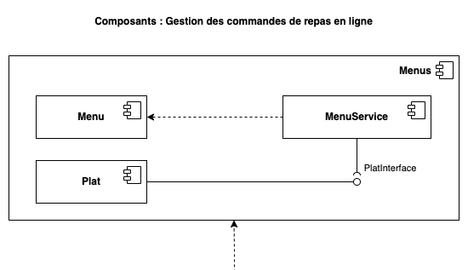
Composants · organiser les services · 1/3
ILLUSTRATIONS COMPLÉMENTAIRES
88
Notes:
Illustration source : images/07-example.png
[Sources]
cours_methodologie-main.zip / Semaine 1 - UML - Merise / 01 - UML / Cours/01 - Présentation d'UML.md
https://www.omg.org/spec/UML/2.5.1
https://www.cs.cmu.edu/afs/cs/project/venari/www/subtype-toplas.html
https://cassandra.apache.org/doc/stable/cassandra/developing/data-modeling/data-modeling_rdbms.html
https://www.mongodb.com/docs/manual/core/schema-validation/
https://www.mongodb.com/docs/manual/data-modeling/enforce-consistency/transactions/
[/Sources]

Slide 96
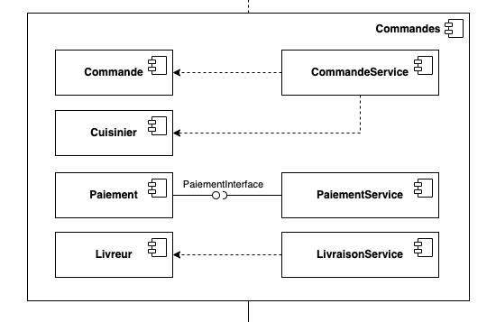
Composants · organiser les services · 2/3
ILLUSTRATIONS COMPLÉMENTAIRES
89
Notes:
Illustration source : images/07-example.png
[Sources]
cours_methodologie-main.zip / Semaine 1 - UML - Merise / 01 - UML / Cours/01 - Présentation d'UML.md
https://www.omg.org/spec/UML/2.5.1
https://www.cs.cmu.edu/afs/cs/project/venari/www/subtype-toplas.html
https://cassandra.apache.org/doc/stable/cassandra/developing/data-modeling/data-modeling_rdbms.html
https://www.mongodb.com/docs/manual/core/schema-validation/
https://www.mongodb.com/docs/manual/data-modeling/enforce-consistency/transactions/
[/Sources]

Slide 97
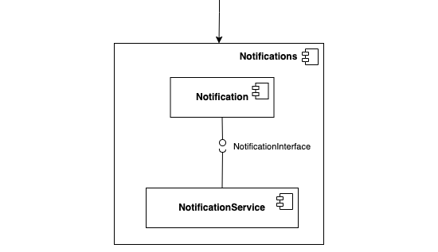
Composants · organiser les services · 3/3
ILLUSTRATIONS COMPLÉMENTAIRES
90
Notes:
Illustration source : images/07-example.png
[Sources]
cours_methodologie-main.zip / Semaine 1 - UML - Merise / 01 - UML / Cours/01 - Présentation d'UML.md
https://www.omg.org/spec/UML/2.5.1
https://www.cs.cmu.edu/afs/cs/project/venari/www/subtype-toplas.html
https://cassandra.apache.org/doc/stable/cassandra/developing/data-modeling/data-modeling_rdbms.html
https://www.mongodb.com/docs/manual/core/schema-validation/
https://www.mongodb.com/docs/manual/data-modeling/enforce-consistency/transactions/
[/Sources]

Slide 98
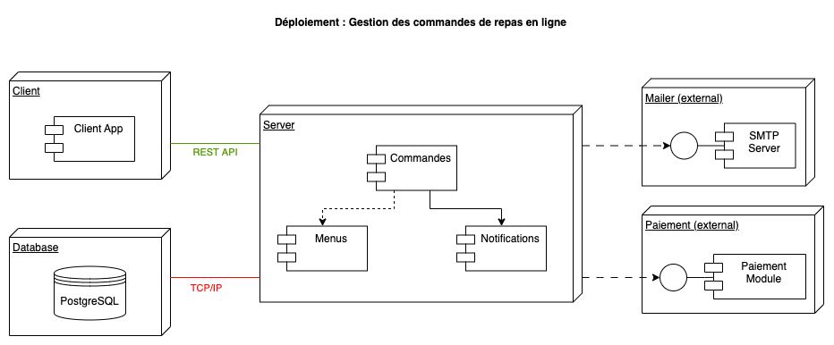
Déploiement · situer l’exécution
ILLUSTRATIONS COMPLÉMENTAIRES
91
Notes:
Illustration source : images/08-example.png
[Sources]
cours_methodologie-main.zip / Semaine 1 - UML - Merise / 01 - UML / Cours/01 - Présentation d'UML.md
https://www.omg.org/spec/UML/2.5.1
https://www.cs.cmu.edu/afs/cs/project/venari/www/subtype-toplas.html
https://cassandra.apache.org/doc/stable/cassandra/developing/data-modeling/data-modeling_rdbms.html
https://www.mongodb.com/docs/manual/core/schema-validation/
https://www.mongodb.com/docs/manual/data-modeling/enforce-consistency/transactions/
[/Sources]

Slide 99
Un modèle doit éclairer une décision
SYNTHÈSE
Choisissez la vue qui répond à votre question.
Rendez explicites les hypothèses et les contraintes.
Vérifiez la cohérence entre exigences, interactions, classes et données.
Faites relire les modèles et maintenez-les avec le système.
92
Notes:
[Sources]
cours_methodologie-main.zip / Semaine 1 - UML - Merise / 01 - UML / Cours/01 - Présentation d'UML.md
https://www.omg.org/spec/UML/2.5.1
https://www.cs.cmu.edu/afs/cs/project/venari/www/subtype-toplas.html
https://cassandra.apache.org/doc/stable/cassandra/developing/data-modeling/data-modeling_rdbms.html
https://www.mongodb.com/docs/manual/core/schema-validation/
https://www.mongodb.com/docs/manual/data-modeling/enforce-consistency/transactions/
[/Sources]

